Slide 1
서비스디자인의 가치
인간 중심, 수요자 중심으로의 전환 전략
2022.6.3(금)
한국디자인진흥원 데이터플랫폼실 수석연구원
윤성원
Notes:
ZOOM 주소 892 1267 4012
비번 505010

Slide 2
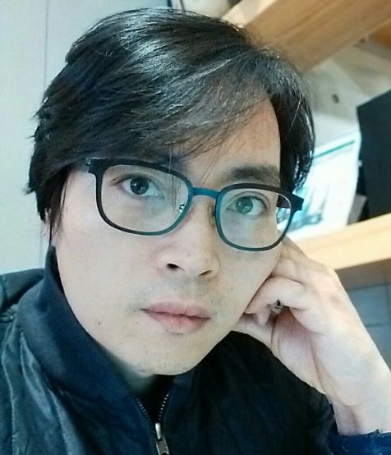
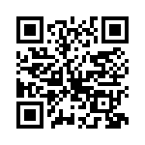
윤성원 한국디자인진흥원 데이터플랫폼실 수석연구원 전 이화여자대학교 디자인대학원 서비스디자인 전공 겸임교수 디자인학 박사 design@naver.com www.usable.co.kr facebook.com/usable
하는 일. 디자인정보제공포털 디자인DB(www.designdb.com) 운영 서비스디자인이 각 영역에 확산 될 수 있도록 하는 활동 정책 개발, R&D, 글쓰기 등
관심사. 서비스디자인, 공공서비스 혁신, 디자인 역할 확대 등
Notes:
2

Slide 3
디자인의 역할 확대,
확장되고 있는 과제

Slide 4
디자인의 대상
사람
의사소통에 관한 디자인 (시각디자인…)
사물
환경
도구에 관한 디자인 (제품디자인…)
환경에 관한 디자인 (환경디자인…)
4
Notes:
기존의 디자인은 사람과 사물, 공간에 관한 것이었죠.
각각 의사소통, 도구, 환경을 위한 무엇인가로 실제화됩니다.
서비스디자인은 이 요소를 묶고 연결하는 디자인 영역이 새롭게 인식된 것이라 할 수 있습니다.
이후에는 아마도 시스템 디자인이라는 개념이 나타날 수 있을지도 모르겠습니다.

Slide 5
디자인의 영역이 확장되고 있습니다. ‘무엇’을 디자인하는가를 기준으로…
시각
제품
환경
보이는 디자인
보이지 않는 디자인
5
Notes:
디자인은 사람, 사물, 공간을 대상으로 합니다.

Slide 6
디자인의 영역이 확장되고 있습니다. ‘무엇’을 디자인하는가를 기준으로…
사물
사람
환경
보이는 디자인
보이지 않는 디자인
사람의 인식, 행위, 경험 상호작용, 서비스, 조직문화, 시스템, 지속가능한 생태계…
Notes:
사용자의 경험을 만들어내는 것에 있어서 ‘보이는 디자인’은 빙산의 일각이라고 할 수도 있습니다.
계획한 서비스가 목적한 바대로 전달되기 위해서는 빙산의 위쪽에 드러나는 디자인 요소들도 필요하지만, 직원들의 인식, 교육, 심지어 조직체계 같은 이면의 거대한 요소들이 함께 변해야 할 필요가 있기 때문입니다.
서비스디자인은 새로운 서비스 제공을 위해 보이지 않는 많은 영역도 함께 다루어야 한다는 것이죠.

Slide 7
디자인의 영역이 확장되고 있습니다.
디자인분류체계 9C * 디자인 분류체계 재정립 연구보고서, 한국디자인진흥원, 2019

Slide 8
신제품 기획
신서비스 개발
신사업 개발
R&D 전략 개발
사용자 리서치
정보 시각화
각종 서식
패키지
광고
제품
가구
건축
인테리어
고객 동선
서비스 전달체계
IT시스템
제조-서비스 시스템
교통 시스템
세금 징수 시스템
투표 관련 절차
업무 프로세스
병원내 세균 감염 억제
병원 진료 프로세스
조직 관리 프로세스
지역 커뮤니티 활성화
시민의 건강을 지키는 규칙
에너지 소비를 줄이는 고지서
저축을 유도하는 금융서비스
Notes:
정보 시각화
각종 서식
패키지
광고
제품
가구
건축
인테리어
고객 동선
신제품 기획
신서비스 개발
신사업 개발
R&D 전략 개발
사용자 리서치
서비스 전달체계
IT시스템
제조-서비스 시스템
교통 시스템
세금 징수 시스템
투표 관련 절차
업무 프로세스
병원내 세균 감염 억제
병원 진료 프로세스
조직 관리 프로세스
지역 커뮤니티 활성화
시민의 건강을 지키는 규칙
에너지 소비를 줄이는 고지서
저축을 유도하는 금융서비스
…
이 중에 디자인 프로젝트는 몇 %나 될까요?
디자인 프로젝트가 아닐 것이라고 생각하는 것을 하나 뽑는다면 무엇입니까?
(무엇이든 답이 나온다면 그에 해당되는 사례를 소개…)
대체로 좌측은 기존 디자인이 해온 역할이지만 오른쪽은 좀 생소하다는 느낌이 있으실 것입니다.
모두 디자인 프로젝트로서 성공한 사례들입니다.

Slide 9
신제품 기획
신서비스 개발
신사업 개발
R&D 전략 개발
사용자 리서치
정보 시각화
각종 서식
패키지
광고
제품
가구
건축
인테리어
고객 동선
서비스 전달체계
IT시스템
제조-서비스 시스템
교통 시스템
세금 징수 시스템
투표 관련 절차
업무 프로세스
병원내 세균 감염 억제
병원 진료 프로세스
조직 관리 프로세스
지역 커뮤니티 활성화
시민의 건강을 지키는 규칙
에너지 소비를 줄이는 고지서
저축을 유도하는 금융서비스
100%
Notes:
정보 시각화
각종 서식
패키지
광고
제품
가구
건축
인테리어
고객 동선
신제품 기획
신서비스 개발
신사업 개발
R&D 전략 개발
사용자 리서치
서비스 전달체계
IT시스템
제조-서비스 시스템
교통 시스템
세금 징수 시스템
투표 관련 절차
업무 프로세스
병원내 세균 감염 억제
병원 진료 프로세스
조직 관리 프로세스
지역 커뮤니티 활성화
시민의 건강을 지키는 규칙
에너지 소비를 줄이는 고지서
저축을 유도하는 금융서비스
…
이 중에 디자인 프로젝트는 몇 %나 될까요?
디자인 프로젝트가 아닐 것이라고 생각하는 것을 하나 뽑는다면 무엇입니까?
(무엇이든 답이 나온다면 그에 해당되는 사례를 소개…)
대체로 좌측은 기존 디자인이 해온 역할이지만 오른쪽은 좀 생소하다는 느낌이 있으실 것입니다.
모두 디자인 프로젝트로서 성공한 사례들입니다.

Slide 10
디자인 사다리
디자인을 혁신도구로서 활용하는 단계
디자인을 프로세스로서 활용하는 단계
디자인을 스타일링으로 활용하는 단계
디자인 미활용 단계
* 출처 : 디자인사다리, 덴마크디자인센터. 2003
Notes:
10

Slide 11
디자인 사다리
공공영역에서 디자인의 활용 단계
공공의 이익을 위한 디자인
Design for Public Good
공공부문의 모범 사례와 디자인 주도의 혁신에 대한 연구 보고서. '공공부문 디자인 사다리 사용' 단계별 추진 방법과 사례 소개
영국 디자인카운슬, 덴마크디자인센터, 디자인웨일즈, 핀란드 알토대학. 2013년 4월 발행.
http://cafe.naver.com/usable/2612

Slide 12
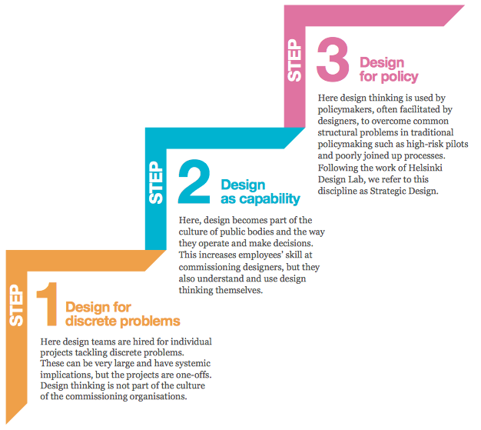
디자인 사다리
공공영역에서 디자인의 활용 단계
정책을 위한 디자인
(정책 의사결정자들이 디자인을 활용하는 단계)
조직 역량으로써 디자인 활용 (일하는 방식으로써 디자인을 활용하는 단계)
디자인을 통한 문제해결 (프로젝트 단위에서 활용되는 단계)
영국 디자인카운슬 등. 2013.

Slide 13
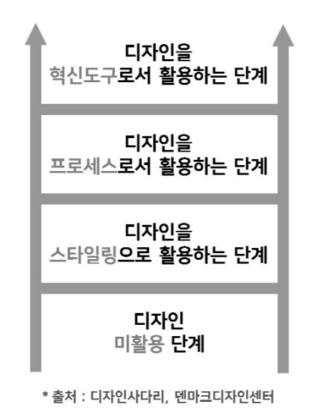
디자인 사다리
새롭게 주목 받는 디자인의 역할
가치 창출의 주체와 이해관계자의 조직, 문화를 변화시키는 디자인의 역할
가치창출 과정에서 디자인의 역할
Notes:
13
덴마크디자인센터는 디자인의 활용단계를 4단계로 제시하며 이를 '디자인사다리'(Design Ladder. 2003)라고 이름지었습니다.
1. 디자인 미활용 단계 2. 디자인을 스타일링으로 활용하는 단계 3. 디자인을 프로세스로서 활용하는 단계 4. 디자인을 혁신도구로서 활용하는 단계
영국 디자인카운슬은 '공공을 위한 디자인'(Design for Public Good. 2013)에서 디자인이 활용되고 있는 정황을 3단계의 계단으로 표현했습니다.
1. 디자인을 통한 문제해결 2. 조직 역량(일하는 방법, 조직문화)으로서 디자인의 활용 3. 정책을 위한 디자인
덴마크 디자인센터의 디자인사다리는 '가치생산과정에서 디자인의 역할'에 관한 모델입니다. 디자인사다리의 4단계는 모두 디자인카운슬의 3계단 중 첫번째 단계(Step1)에 해당합니다. 무언가를 만들어내는 과정에서 디자인이 생산의 도구로서 역할을 넓혀가는 정황을 표현한 것이기 때문입니다.
최근 몇 년간의 수요시장의 요구 변화, 디자인에이전시의 역할 변화 등을 보면... 분명 새로운 층. 2단계(Step2)로 발전 되고 있는 정황이 나타나고 있습니다.
가치생산과정에서 디자인의 역할에 관한 논의보다 가치생산자의 조직과 문화를 변화시키는 디자인의 역할에 관한 논의가 더 많아질 것으로 보입니다.
여러분의 생각은 어떠신가요?
* 참고 : https://www.designcouncil.org.uk/…/report/design-public-good . * https://goo.gl/VDA6tE

Slide 14
디자인 사다리
A Design Innovation Adoption Tool for SMEs. David Pettigrew 등. 2016.
Notes:
14
덴마크디자인센터는 디자인의 활용단계를 4단계로 제시하며 이를 '디자인사다리'(Design Ladder. 2003)라고 이름 지었습니다.
1. 디자인 미활용 단계 2. 디자인을 스타일링으로 활용하는 단계 3. 디자인을 프로세스로서 활용하는 단계 4. 디자인을 혁신도구로서 활용하는 단계
영국 디자인카운슬은 '공공을 위한 디자인'(Design for Public Good. 2013)에서 디자인이 활용되고 있는 정황을 3단계의 계단으로 표현했습니다.
1. 디자인을 통한 문제해결 2. 조직 역량(일하는 방법, 조직문화)으로서 디자인의 활용 3. 정책을 위한 디자인
덴마크 디자인센터의 디자인사다리는 '가치생산과정에서 디자인의 역할'에 관한 모델입니다. 디자인사다리의 4단계는 모두 디자인카운슬의 3계단 중 첫번째 단계(Step1)에 해당합니다. 무언가를 만들어내는 과정에서 디자인이 생산의 도구로서 역할을 넓혀가는 정황을 표현한 것이기 때문입니다.
최근 몇 년간의 수요시장의 요구 변화, 디자인에이전시의 역할 변화 등을 보면... 분명 새로운 층. 2단계(Step2)로 발전 되고 있는 정황이 나타나고 있습니다.
가치생산과정에서 디자인의 역할에 관한 논의보다 가치생산자의 조직과 문화를 변화시키는 디자인의 역할에 관한 논의가 더 많아질 것으로 보입니다.
여러분의 생각은 어떠신가요?
* 참고 : https://www.designcouncil.org.uk/…/report/design-public-good . * https://goo.gl/VDA6tE

Slide 15
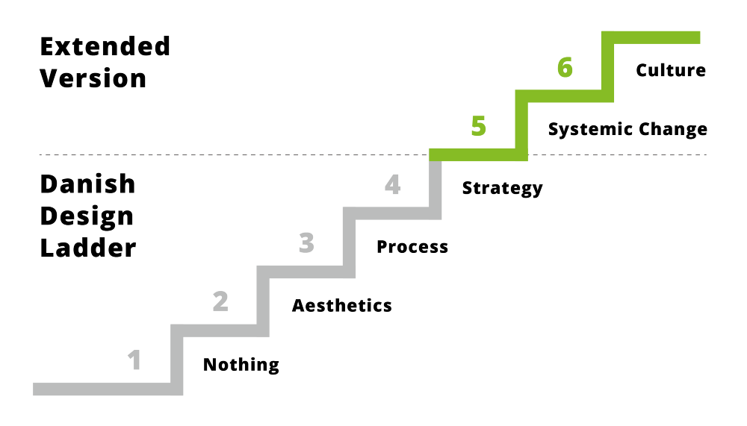
디자인 사다리
Bryan Hoedemaeckers. Deloitte Digital UX디자인 디렉터. 2016
https://medium.com/design-for-business/are-you-getting-the-most-out-of-design-f2f47caf2339
Notes:
15
덴마크디자인센터는 디자인의 활용단계를 4단계로 제시하며 이를 '디자인사다리'(Design Ladder. 2003)라고 이름 지었습니다.
1. 디자인 미활용 단계 2. 디자인을 스타일링으로 활용하는 단계 3. 디자인을 프로세스로서 활용하는 단계 4. 디자인을 혁신도구로서 활용하는 단계
영국 디자인카운슬은 '공공을 위한 디자인'(Design for Public Good. 2013)에서 디자인이 활용되고 있는 정황을 3단계의 계단으로 표현했습니다.
1. 디자인을 통한 문제해결 2. 조직 역량(일하는 방법, 조직문화)으로서 디자인의 활용 3. 정책을 위한 디자인
덴마크 디자인센터의 디자인사다리는 '가치생산과정에서 디자인의 역할'에 관한 모델입니다. 디자인사다리의 4단계는 모두 디자인카운슬의 3계단 중 첫번째 단계(Step1)에 해당합니다. 무언가를 만들어내는 과정에서 디자인이 생산의 도구로서 역할을 넓혀가는 정황을 표현한 것이기 때문입니다.
최근 몇 년간의 수요시장의 요구 변화, 디자인에이전시의 역할 변화 등을 보면... 분명 새로운 층. 2단계(Step2)로 발전 되고 있는 정황이 나타나고 있습니다.
가치생산과정에서 디자인의 역할에 관한 논의보다 가치생산자의 조직과 문화를 변화시키는 디자인의 역할에 관한 논의가 더 많아질 것으로 보입니다.
여러분의 생각은 어떠신가요?
* 참고 : https://www.designcouncil.org.uk/…/report/design-public-good . * https://goo.gl/VDA6tE

Slide 16
1. 산업에서의 과제
2. 공공에서의 과제

Slide 17
1. 산업에서의 과제
산업의 서비스화에 대한 대응
인간/수요자 중심으로 전환

Slide 18
디자인은
중간재형 산업
‘IDEO는 세계에서 가장 혁신적인 기업 25* 중 하나’ * 비즈니스위크
나머지 24개 기업이 모두 IDEO의 컨설팅을 받는 기업
세계에서 가장 혁신적인 기업을 혁신하는 기업, IDEO
* 참고 : https://brunch.co.kr/@vagabondboy/25
디자인업은 사업서비스업
* ‘사업서비스업’(비즈니스서비스업) : 비즈니스 컨설팅, 디자인 컨설팅, 법률 회계 자문 등
사업서비스업은 지식서비스업의 대분류 6개 중 하나. 산업의 중간재적 성격
사업서비스업의 고도화 수준은 산업의 고도화를 좌우하는 중요한 자원

Slide 19
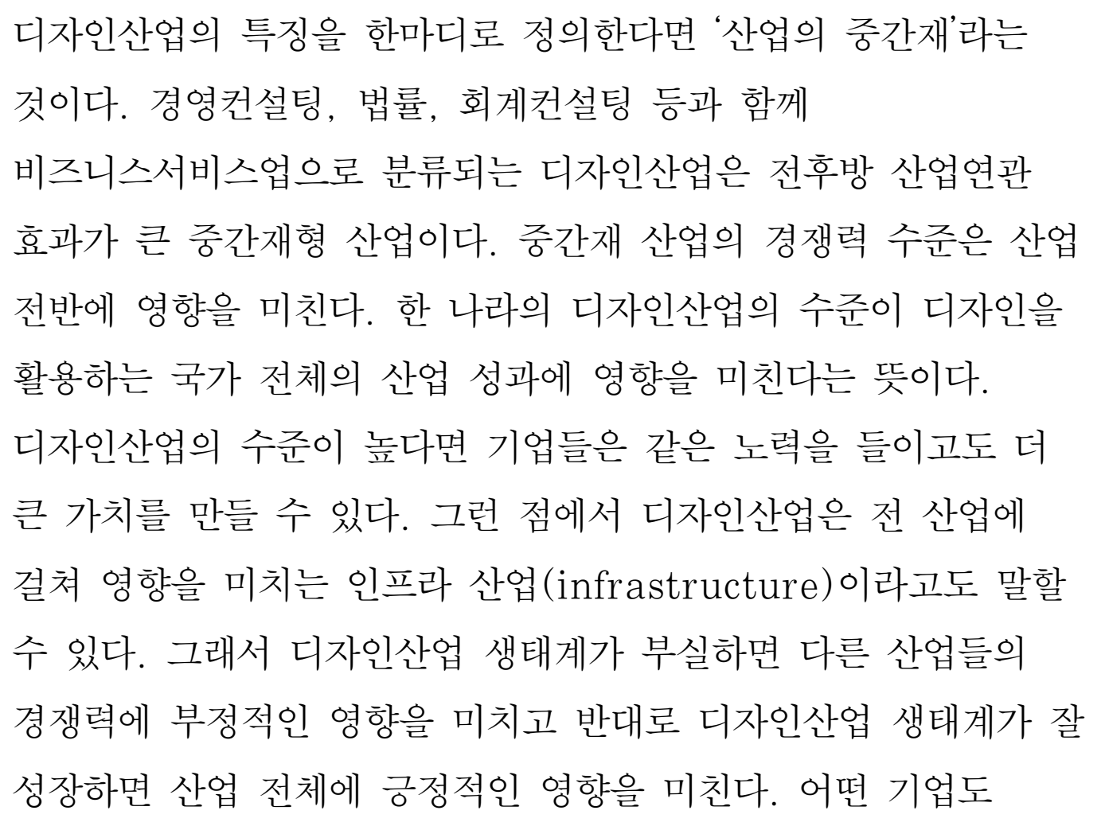
디자인은
중간재형 산업
유통/물류, 디자인 등 산업 전반에 영향을 미치는 중간재적 성격의 산업 육성 관리체계 필요

Slide 20
서비스 혁신 방법은?
서비스 사이언스 서비스 경영 서비스 마케팅 서비스 엔지니어링 서비스 디자인 …
SSME Service Science, Management and Engineering
Notes:
20
서비스디자인 외에 다른 학문들은 서비스과학, 서비스경영, 서비스공학 등의 학문은 한데 묶어서 SSME(Service science, management and engineering)라고 불립니다. 과학적이고 분석적인 접근 방법으로 공급자의 생산성과 효율성을 고도화하는, 비슷한 목적과 가치관을 가지고 있다고 할 수 있기 때문입니다. 이에 반해 서비스디자인은 통합적인 관점에서 문제를 해결하고자 하는 접근법을 가지고 사용자의 심리, 감성, 경험에 집중하는 특징을 가집니다.

Slide 21
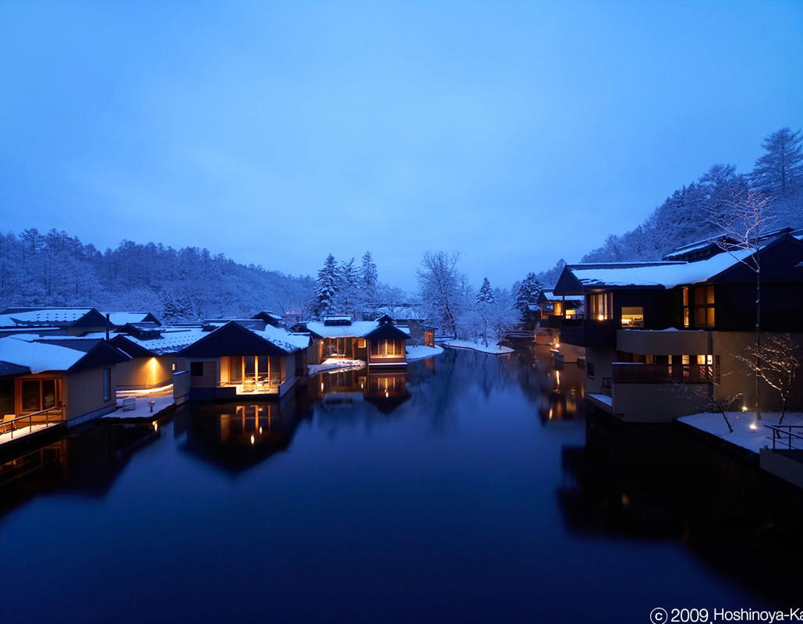
호시노리조트 서비스사이언스 사례
Notes:
21
SSME와 서비스디자인이 어떤 차이를 갖는지 살펴보겠습니다.
일본의 호시노리조트는 대표적 서비스 혁신 사례로 꼽히는 사례입니다.
하루 숙박비가 매우 비싸고 좋은 리조트로 평가 받고 있습니다.
이것은 서비스사이언스의 관점에서 혁신된 대표 사례입니다.
----------------------
생산성 제고, 근무방식 제조합, 직원 수 줄이기, 이동 동선 파악, 직원의 정적 시간 배치, 대기시간 줄이기
업무량 측정, 인력 낭비 최소화…
서비스사이언스 사례를 통해 알 수 있는 사실은, 서비스사이언스는 생산자의 생산력을 높임으로써 혁인을 이루고자 하는 관점을 가지고 있음을 알 수 있다.
-> 대체로 개선을 위해 취하는 방법은 서비스 제공자의 생산성과 효율성 향상이다.

Slide 22
서비스 사이언스 사례
출처 : 서비스 사이언스의 부상, 2013, 삼성경제연구소
http://www.seri.org/db/dbReptV.html?menu=db03&pubkey=db20130129001
Notes:
22
이것은 호시노리조트 혁신의 사례를 분석한 보고서입니다.
'생산성 제고, 근무방식 재조합, 직원 수 줄이기, 이동 동선 파악, 직원의 정적 시간 배치, 대기시간 줄이기, 업무량 측정, 인력 낭비 최소화…' 등의 용어들이 두드러지게 보입니다.
서비스사이언스 사례를 통해 알 수 있는 사실은, 서비스사이언스는 주로 서비스 제공자의 생산력에 집중하고 있다는 점입니다.
생산력을 높임으로써 혁신을 이루고자 하는 관점을 가지고 있다는 것입니다.
이것은 과거 제조산업을 혁신하는데 사용해 온 전형적인 접근법과 크게 다르지 않습니다.
근본적으로 같은 관점과 방법이 제조업이 아닌 서비스업을 대상으로 사용된다는 것이지요.
-------------------
호시노리조트의 사례가 소개되어 있는
서비스사이언스 사례 분석 보고서인데요,
생산성 제고, 근무방식 재조합, 직원 수 줄이기, 이동 동선 파악,
직원의 정적 시간 배치, 대기시간 줄이기… 등의 용어들이 두드러지게 보입니다./
서비스사이언스 사례를 통해 알 수 있는 사실은,
서비스사이언스는 주로 서비스 제공자의 생산력에 집중하고 있다는 점입니다. /
생산력을 높임으로써 혁신을 이루고자 하는 관점을 가지고 있다는 것입니다. /
이것은 과거 제조산업을 혁신하는데 사용해 온 전형적인 접근법과 크게 다르지 않습니다. /

Slide 23
서비스 사이언스 사례
생산성 증진,
근무방식 재조합,
직원 수 줄이기,
이동 동선 파악,
직원의 적정 배치,
대기시간 줄이기
업무량 측정,
인력 낭비 최소화
…
주로 제공자의 생산성과 효율성 개선에 주목
출처 : 서비스 사이언스의 부상, 2013, 삼성경제연구소
http://www.seri.org/db/dbReptV.html?menu=db03&pubkey=db20130129001
Notes:
23
이것은 호시노리조트 혁신의 사례를 분석한 보고서입니다.
'생산성 제고, 근무방식 재조합, 직원 수 줄이기, 이동 동선 파악, 직원의 정적 시간 배치, 대기시간 줄이기, 업무량 측정, 인력 낭비 최소화…' 등의 용어들이 두드러지게 보입니다.
서비스사이언스 사례를 통해 알 수 있는 사실은, 서비스사이언스는 주로 서비스 제공자의 생산력에 집중하고 있다는 점입니다.
생산력을 높임으로써 혁신을 이루고자 하는 관점을 가지고 있다는 것입니다.
이것은 과거 제조산업을 혁신하는데 사용해 온 전형적인 접근법과 크게 다르지 않습니다.
근본적으로 같은 관점과 방법이 제조업이 아닌 서비스업을 대상으로 사용된다는 것이지요.
-------------------
호시노리조트의 사례가 소개되어 있는
서비스사이언스 사례 분석 보고서인데요,
생산성 제고, 근무방식 재조합, 직원 수 줄이기, 이동 동선 파악,
직원의 정적 시간 배치, 대기시간 줄이기… 등의 용어들이 두드러지게 보입니다./
서비스사이언스 사례를 통해 알 수 있는 사실은,
서비스사이언스는 주로 서비스 제공자의 생산력에 집중하고 있다는 점입니다. /
생산력을 높임으로써 혁신을 이루고자 하는 관점을 가지고 있다는 것입니다. /
이것은 과거 제조산업을 혁신하는데 사용해 온 전형적인 접근법과 크게 다르지 않습니다. /

Slide 24
디자인 혁신 사례 SSME적 방법과 디자인 방법의 차별점은?
의사의 행동을 결정하는 근원적인 심적 욕구, 동기는 무엇일까요? 존슨 홉킨스 병원 퇴원 요약지 문제 해결하기, IDEO
Notes:
생산성과 효율성 측면의 혁신 방법과 비교할 때, 디자인적 접근은 어떤 차이가 있을까요?
병원서비스를 혁신 한다고 할 때 늘 나오는 착안점은 의사가 자기 업무에 집중할 수 있는 상황이 안 된다는 점입니다.
환자를 보는데 집중하지 못하고 다른 잡무, 각종 행정 업무에 시달리니 의사의 생산성을 높이기 위해서 잡다한 다른 요소를 어떻게 제거할 수 있을까라는 식의 접근 말이죠. 이것은 생산성과 효율성 측면의 접근입니다.
디자인적 접근은 어떻게 다른가 사례로 비교해봅시다.
대표적 디자인기업인 IDEO는 존슨홉킨스 병원의 서비스 혁신을 위해 참여한 프로젝트에서 병원의 대표적인 이해관계자를 의사, 간호사, 환자, 환자가족의 네가지 그룹으로 구분하고 이들을 움직이는 심리적 동기가 무엇인가를 이해하기 위한 리서치를 했습니다.
의사의 의사결정을 이끄는 근본적인 욕구, 동인(이끄는 힘)이 무엇일까요?
여러분은 무엇일 것이라 생각하십니까?
IDEO가 선택한 것은 ‘공포’라는 단어였습니다.
의사는 절대자로서 어떤 누구의 조언도 받을 수 없는 고독한 존재라는 것입니다.
그들의 결정은 환자를 죽이기도 하고 살리기도 합니다.
자기가 결정한 내용에 대한 확신이 없을 때에도 그 결정을 스스로 믿고 실행해야 하는 상황 자체가 공포스럽다는 것이죠.
디자인 해결책은 의사에게 이러한 공포심이라는 무거운 심리적 짐을 어떻게 줄여줄 수 있을까?
그 공포심을 극복하고 현명한 결정을 할 수 있도록 도우려면 무엇이 필요할까?
라는 문제의식에서부터 출발하는 것이 매우 인상적이었습니다.
의사를 서비스 생산을 위한 도구로 보고 그 생산력을 최대화 하기 위해 무엇이 필요한가라는 접근 방법과는 근본적으로 다르다고 생각하지 않으십니까?
---------------------------
또 생각해 볼 점.
이 사례에서 디자인혁신이 가지는 한 가지 특징을 볼 수 있습니다. 행동을 결정하는 근원적인 심적 욕구, 동기는 무엇일까라는 질문에서 시작한다는 점입니다. 의사가 갖는 두려움에 집중하여 문제 해결점을 찾는 것을 볼 수 있습니다. 아마도 생산성과 효율성을 중요한 가치로 문제를 정의하는 관점으로 의사의 문제점을 바라본다면 우선 의사의 자원(일할 시간, 소통의 대상 등)이 부족하다는 점에서 집중하게 될 것입니다. 생산성과 효율성의 관점에서 의사의 문제를 정의하고 나면, 어떻게 해야 그들의 본질에서 벗어난 업무를 줄이고 효율화해서 더 잘, 많이 일할 수 있도록 할 것인가가 핵심 질문이 되겠죠.
심리와 감성적인 지점에서 해결방안을 찾고 사람들의 행동변화를 이끌 방안을 생각한다는 측면에서 이 사례는 인간 중심의 문제정의와 해결책을 제안하는 사례임을 확인할 수 있습니다. 디자이너로서 생각한다는 것이죠. 그런데 IDEO의 헬스케어 부문장 스테이시 창은 공학을 전공한 엔지니어입니다. 그런데도 디자인팀을 이끌고 있지요. 디자인전공을 해야 좋은 디자이너가 될 수 있다고 할 수 없습니다. 누가 어떤 전공을 했는가와 관계 없이, 어떤 가치관과 철학을 가지고 문제에 접근하는가가 차이를 가져온다고 생각합니다. 분명한 사실은 좋은 디자이너가 되기 위해서는 늘 인간을 중심에 두고 생각해야 한다는 것이겠죠.
-
http://koreahealthcarecongress.com/bbs_new/skin/sample/download.php?code=notice&number=486
IDEO 스테이시 창 세미나 요약
의사들은 환자에게 정답을 모르고 있다는 느낌을 주지 말아야 한다는 두려움을 가지고 있다. 그러므로 의사들의 행동이 비효율적일 가능성이 있다. 존스 홉킨스 (Johns Hopkins Medicine) 에서의 프로젝트를 하나 소개하겠다. 퇴원요약지에 관한 것으로서 병원에서 치료를 마친 후, 퇴원하는 환자에게 병원에서의 진료기록과 집에서 어떻게 관리해야 하는가 에 관한 내용을 포함한 것이다. 퇴원요약지는 환자가 퇴원하는 날 완성되어야 하나. 실제로는 절반 정도만 완성되고 미완성 상태로 있는 경우가 많으며, 내용도 부실하며, 진료기록 정보만 있는 경우도 많다. 퇴원요약지의 문제점 퇴원요약지에 대해 병원에서 자각하기 시작하였으나, 대부분의 의사들은 퇴원요약지가 중요성이 떨어진다고 말하였고, 주로 인턴들에게 작성하라고 하였다. 인턴들은 퇴원요약지 작성법을 몰랐으나, 당연히 알아야 하는 것으로 생각하고 있었다. 그러므로 실제로는 불성실하게 작성되었어도 피드백이 없으므로, 잘못 작성되었다는 것을 인지 하지 못하였음.
퇴원요약지는 일반병원에서 참고하는데, 일반 병원에서는 상세한 정보를 요구하지 못하며, 누가 작성하였는지도 알지 못하였다. 이러한 현상은 악순환의 반복을 가져오고 있었다.
해결방법:
인턴, 레지던트를 교육시키는 사람에게 퇴원요약지 작성법을 교육하였다. 회진을 할 때, 중요한 정보 발생시, 이 정보를 퇴원요약지에 적어넣을 수 있도록 하였고, 퇴원요약지를 일반 의원에서 피드백을 제공하였고, 점수를 매겼다. 의사들은 성적(점수)가 나쁘게 나오는것을 두려워하여 교육효과는 매우 좋았다. 이 방법 수행후, 환자 퇴원 후, 3 일내 작성되는 비율이 90% 였고, 2 주후에는 99% 작성을 보였다. 퇴원요약지 작성의 원칙은 환자에게 심각한 문제가 생기지 않도록 하기 위해서 이며, 작성자에게는 책임감을 느끼도록 한다.
<연중기획> IDEO 디자인으로 의료 혁신을 꿈꾸다
청년의사
2012.2.
http://www.docdocdoc.co.kr/news/newsview.php?newscd=2012021300009
존스홉킨스와도 일을 했다. 존스홉킨스에서 우리를 고용한 이유는 퇴원 환자들에게 문제가 있었기 때문이다. 환자를 퇴원시킬 때 퇴원 기록을 남겨서 다른 의사들이 이 환자를 어떻게 치료할 것인지 알 수 있도록 해야 하지만 실제 현장에서는 환자가 퇴원한지 한참 뒤에서야 퇴원 기록이 작성되는 문제가 있어 개선을 의뢰했다. 자료 입력을 빨리 할 수 있게 하는 기술을 도입했지만 별 소용이 없는 상태였다. 레지던트들에게 그 이유를 물어보면 ‘잊어버렸다’고 답하는 경우가 많았다. 하지만 관찰 결과 잊어버린 게 아니라 다른 일 때문에 안 한 것이다.
그래서 우리는 몇 가지 목표를 세웠다. 하나는 의무기록 작성법을 가르치는 것이다. 의대생들에게 퇴원 기록을 작성하는 법을 가르쳐주지 않아 기록을 작성해야 할 때가 오면 검사기록 을 단순히 베껴낸다던가 해서 보내고 있었다. 피드백이 없기 때문에 아무도 기록이 형편 없다고 말하지 않아서 생긴 일이다. 고쳐지지 않은 버릇이 다음 세대의 의사들에게 전해지는 상황이었다. 또 인프라를 개선하는 일도 필요했다. 일하는 중 어려웠던 것은 레지던트는 병원에서 최대 16시간만 일하도록 규제가 바뀐 것이다. 내 아내도 의사인데, 16시간 동안에 대체 뭘 배울 수 있을 거냐며 불평하더라. (웃음)
아무튼, 우리는 교육과 인프라를 개선해서 퇴원 기록의 90% 이상이 24시간 안에 작성되도록 했다.
Q 단순히 형식적인 퇴원기록 미비가 개선된 것은 아닌가? 충실하게 작성되었는지 판단이 필요하지 않나. 그리고 어떻게 목표를 달성했는지도 궁금하다.
퇴원 라운드라는 것을 만들었다. 레지던트나 인턴이 보통 퇴원 기록을 작성하는 시간인 낮 시간대에 라운드를 주치의와 하도록 한 것이다. 주치의가 포인트를 요약해 주니 퇴원기록을 순식간에 작성 할 수 있게 된 것이다. 속도만 빠른 것이 아니라 최종 결과물의 질 역시 훨씬 더 뛰어나다.
또 기술을 이용하도록 했다. 태블릿 PC와 같은 것 말이다. 하지만 존스홉킨스는 여전히 종이를 선호하는 것 같다. 존스 홉킨스라서 그런 것 같다. 언젠가는 태블릿 PC를 선호하지 않을까.
[기획]‘사람’에게 다가가는 의료기관 서비스디자인
2012.11. 청년의사
http://www.docdocdoc.co.kr/news/newsprint.php?newscd=2012110700028
‘의사’와 ‘간호사’ 위한 서비스디자인
스테이시 창은 의사와 간호사, 환자, 보호자를 위한 서비스디자인을 위해 각각의 관점에서 그들이 원하는 것을 파악하는 것이 중요하다고 강조한다.
우선 의사의 관점에서 보면 의료기관에서 그들을 움직이는 생각은 ‘두려움’과 ‘통제하려는 욕구’ 등이다. 그 중에서 두려움은 의사로서 남, 특히 환자에게 피해를 주지 말아야 한다는 의식에서 나온다.
스테이시 창이 소개한 존스홉킨스병원(Johns Hopkins Medicine) 퇴원요약지 관련 문제는 의사들의 두려움에서 불거졌으며, 또한 이를 통해 해결책을 찾은 케이스다.
존스홉킨스에서는 의사들이 환자들의 퇴원요약지에 너무 많은 내용을 기재해서 발생하는 문제를 해결하려 했다. 의사들이 작성하는 퇴원요약지 내용 중 실제 환자가 필요로 하는 정보는 2%에 불과한 경우도 있을만큼 너무 많은 내용을 담는 것이 문제였다. 이는 의사들이 퇴원요약지 작성 시 기재하지 않은 내용 때문에 환자에게 피해가 가지 않을까하는 두려움에서 비롯됐다.
아이디오는 이 문제의 해결책을 문제가 있음에도 불구하고 의사들이 남에게 물어보지 못하는 점과 의사들이 작성한 퇴원요약지에 대한 피드백시스템이 없다는 것에서 찾았다.
해결책으로는 치프 레지던트를 대상으로 한 퇴원요약지 관련 교육과 환자가 퇴원요약지를 가지고 원외 의료기관을 찾았을 때, 그 기관 의사들이 이를 읽고 평가해주는 시스템을 도입했다. 존스홉킨스의 퇴원요약지 문제는 이를 통해 해결됐다.
스테이시 창은 “중요한 것은 의사들이 느끼는 감정을 무시하는 것이 아니라 이를 이해하고 서비스디자인을 해야 한다는 것”이라고 말했다.
간호사들에게도 비슷한 서비스디자인이 필요하다. 아이디오에서 말하는 간호사들을 움직이는 가장 큰 의식은 ‘환자에 대한 연민’이다. 간호사들은 이 연민의 감정으로 환자를 안심시키길 바라고 환자를 안심시키는 가장 큰 행동은 환자의 손을 잡아주는 것이라고 생각한다. 하지만 아이디오는 실제로 간호사들이 양손을 사용하는 업무가 많아 환자의 손을 잡아주기 쉽지 않다는 점을 인지했다. 아이디오는 이 문제를 해결하기 위해 특정 시술을 받은 환자를 한손으로 돌볼 수 있는 기계를 개발했다.
스테이시 창은 “보통 간호사와 관련해서는 효율성을 증대하는 것에 초점이 맞춰지지만 중요한 것은 그게 아니다”라며 “실제 생각해봐야 하는 것은 새로운 기술을 어떻게 활용해 불필요한 일을 줄이고 간호사가 중요하게 생각하는 환자 케어를 지원할 수 있느냐다”라고 강조했다.
‘환자’와 ‘보호자’를 위한 서비스디자인
의사와 간호사를 의한 서비스디자인이 내부 구성원을 위한 것이라면 환자와 보호자를 위한 것은 기존 서비스 관점에 좀 더 가깝다. 여기에서도 역시 환자와 보호자가 느끼는 감정을 이해하고 이를 충족시킬 수 있는 서비스디자인에 주목한다.
우선 병원에 입원했을 때 환자가 가장 크게 느끼는 것은 ‘불안감’이다. 스테이시 창은 아이디오가 출산을 위해 입원한 산모들을 위해 카이저 퍼머난테(Kaiser Permanente)와 함께한 프로젝트를 통해 환자 만족도를 높인 사례를 소개했다. 사례는 간단하다. 자신들이 어떤 일을 겪게 되는지 알기 쉽게 ‘환자 여정 보드’를 만들어 스스로 점검하고 확인하게 한 것이다. 간단한 보드 하나로 환자의 두려움을 해소시켜 준 것이다.
스테이시 창은 “환자가 의료기관에서 할 역할이 있도록 서비스디자인을 해야 한다”며 “실제 조사해본 결과 환자가 ‘나도 어떤 역할을 한다’고 느낄 때 효과가 좋고 의료비용도 줄어드는 것으로 나타났다”고 설명했다.
보호자들이 느끼는 감정 중 중요한 것은 ‘가족 내 관계를 깨고 싶지 않다’는 것이다. 즉 환자와 보호자라는 관계보다 기존 가족 내에서의 관계, 이를테면 아들이 병원에 입원했을 때 이를 돌보는 어머니라면 어머니와 아들의 관계를 깨고 싶어하지 않는다는 것이다.
스테이시 창은 어머니가 직접 아들의 다리에 주사를 놔야하는 경우 아이가 힘들지 않길 원하는 어머니가 아들이 잠든 사이에 잠옷 위에 주사를 놓는 사례를 통해 이를 설명했으며, 이를 이해하는 서비스디자인이 필요하다고 밝혔다.
http://www.docdocdoc.co.kr/news/newsprint.php?newscd=2012110700028
-------------------------------
미국의 보건의료회사인 카이저 퍼머넌트는 2003년에 방문 환자의 증가와 비용 절감을 위한 중장기 성장 전략을 수립하였다.
디자인 컨설팅사 IDEO는 환자들이 의료 시설을 이용하는 일련의 프로세스를 환자의 입장에서 관찰하였다.
이런 과정에서 IDEO는 환자들이 진료를 받기 위한 체크인 과정이 복잡하고 대기 과정도 매우 불편함을 파악하였다.
어린 아이와 노인들, 그리고 이민자들은 병원을 방문할 때 대부분 부모나 친구들과 함께 오게 되는데 대기실에는 환자 이외에 출입이 금지되어 환자가 불안감을 느껴야만 했다.
진료실에서도 공포스런 의료 기기에 둘러 쌓인 채 20분 가까이 홀로 기다려야 했다.
이런 환자가 경험해야 하는 일련의 프로세스 분석을 통해 IDEO는 새로운 의료 장비 구매와 공간 확대를 성장 전략으로 도출하지 않고 환자의 치료 경험 개선을 제시하였다.
의료 서비스를 받는 과정을 쇼핑 공간처럼 환자에게 매력적인 경험을 제공하도록 권고하였다.
소비자의 문제 해결을 유형의 건물과 시설에서 찾는 것이 아니라 총체적인 고객 경험에서 찾은 것이다.
출처 : 디자인경영의진화패러다임, 2006,7.12. 장강일, LG주간경제 CEO리포트
http://www.newswire.co.kr/newsRead.php?no=166506

Slide 25
디자인 혁신 사례 SSME적 방법과 디자인 방법의 차별점은?
환자에게 큰 영향을 미칠 결정을 거듭하면서도 정답을 모르고 있음을 들키지 말아야 한다는 심리 상태를, 의사의 근원적 ‘공포심’으로 정의. ‘의사가 이 공포심을 극복하고 바른 의사결정을 할 수 있도록 도우려면 어떤 디자인이 필요할까’라는 질문을 디자인의 출발점으로 삼음.
인간을 중심에 둔다는 점. 사용자의 심리에 주목한다는 점.

Slide 26
1. 산업에서의 과제
산업의 서비스화에 대한 대응
인간/수요자 중심으로 전환

Slide 27
우리의 착각
이미 인간 중심, 수요자 중심이라고?
아직 세상은 기술 중심, 공급자 중심…
Notes:
27
사진출처 : http://theotherpages.org/images2/page03.html

Slide 28
충분히 인간 중심이라 할 수 있을까요?
인간 중심의 자판기를 만든다면?
Notes:
28

Slide 29
충분히 인간 중심이라 할 수 있을까요?
전자제품에 하나의 버튼만 남겨야 한다면?
Notes:
29

Slide 30
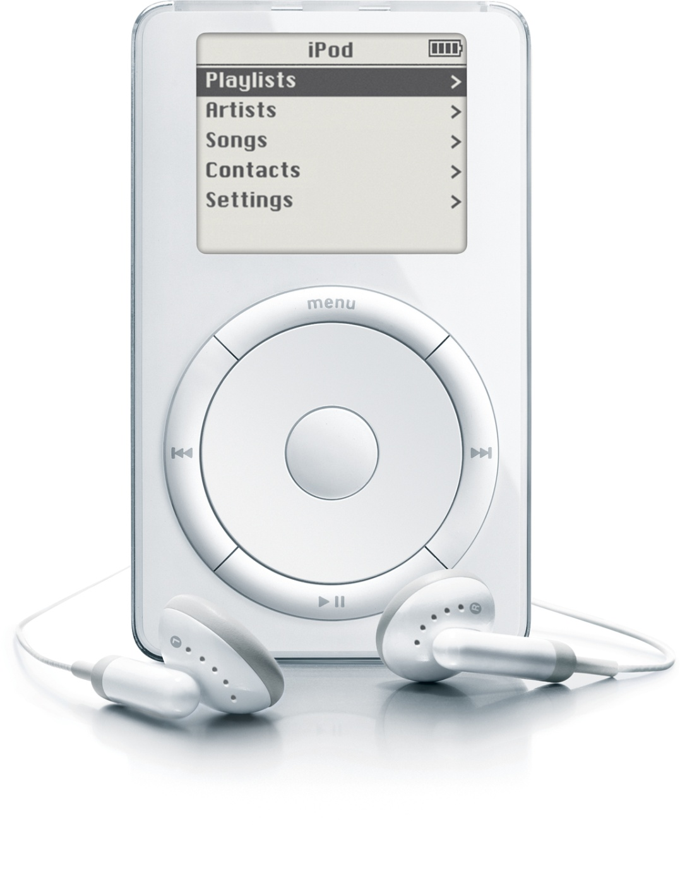
충분히 인간 중심이라 할 수 있을까요?
전원 버튼이 없는 전자제품, ipod
그림 출처 : http://www.techsprung.co.za/wp-content/uploads/2011/11/ipod-1stGen.jpg
Notes:
30
전원이 없는 전자제품
잡스가 더 이상 단순할 수 없을 만큼 극도로 단순한 제안을 한 적이 있었다. 전원을 켜고 끄는 버튼을 없애자고 제안한 것이다. 맨 처음 팀원들은 깜짝 놀랐다. 하지만 이내 전원 버튼이 불필요하다는 사실을 깨달았다. 사용자가 기기를 사용하지 않으면 서서히 전원이 꺼지고 다시 작동을 시작하면 전원이 들어오게 만들면 그것으로 충분할 터였다.
http://www.dongabiz.com/ASP/SKENO/article_view.php?atno=1501012501&chap_no=1&category_group=
애플의 제품들을 보면 그 당시의 통념과 상식을 깨뜨리는 설계와 디자인을 고집합니다.
애플은 기능을 계속 넣는 것이 아니라 더이상 뺄 것이 없을 때 완벽한 제품이 나온다는 철학을 가지고 있습니다.
처음 아이팟을 내어 놓을 때에 스티브 잡스는 전원 버튼을 빼자고 합니다.
디자이너와 엔지니어들이 어리둥절 한 가운데. “사람들은 음악을 듣고 싶으면 플레이를 하면 되고 음악을 멈추면 그걸로 끝이다. 왜 휴대기기를 죽였다 살렸다 하는 쓸데없는 기능이 필요한가?” 라는 반문을 합니다.
http://webcache.googleusercontent.com/search?q=cache:13QC5M23E6cJ:www.kimjmin.net/2013/05/stevejobs/+&cd=1&hl=ko&ct=clnk&gl=kr
애플이 아이팟을 개발하면서 가장 신경을 쓴 것은 인터페이스였다. 그 다음으로 누구나 쉽고 편리하게 원하는 명령을 내릴 수 있는 직관적인 인터페이스가 되게 하기 위해서 극도의 단순함을 추구하였다. 단순함이야 말로 애플의 전체 제품을 관통하는 개발철학이라고 할 수 있다. 애플은 불필요한 기능을 최대한 줄임으로써 소비자들이 복잡함을 느끼지 않도록 철저히 배려한다. 아이팟에 들어간 버튼은 개발자 스스로 이것이 반드시 필요한 기능인지를 수없이 반문한 끝에 넣은 것이다. 더 이상 뺄것이 없다고 생각할 때까지 버튼의 수를 줄여나갔다. 덕분에 아이팟은 특이하게도 전원버튼이 없다. 사실 스티브 잡스는 메뉴버튼도 빼고 싶었지만 하지만 개발자들의 설득에 겨우 넣을 수 있었다. 또한 스티브 잡스는 개발자들이 만들어온 시제품으로 원하는 곡을 세번 이내의 버튼 조작으로 찾지 못하면 불같이 화내며 간편한 인터페이스를 강조하였다.
http://www.multiwriter.co.kr/m/post/1013
전원 버튼이야말로 공급자 중심 설계의 산물이 아닐까.

Slide 31
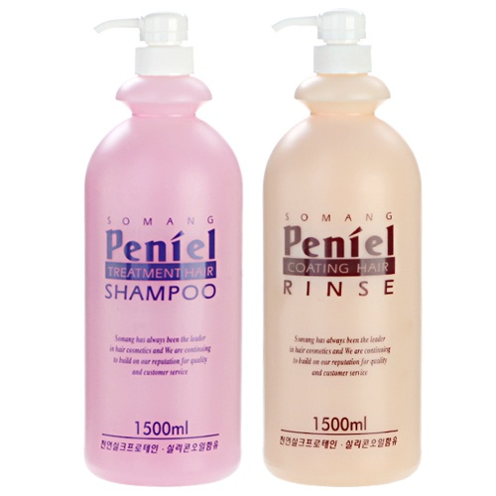
충분히 수요자 중심이라 할 수 있을까요?
그림 출처 : http://blinghair.co.kr/shopimages/prebeas/0070010000482.jpg
Notes:
31
샤워할 때, 샴푸와 린스를 쉽게 구별할 수 있는가?
샤워를 하는 맥락에서 보면 눈을 감고 있어서 샴푸와 린스를 쉽게 분간하기 어려운 상황일 때가 많다.
패키지 모양이 동일하고 샴푸와 린스를 구별할 수 있는 표식이 대부분 크게 드러나지 않기 때문이다.
사용자의 사용 맥락을 고려하여 디자인해야 한다.

Slide 32
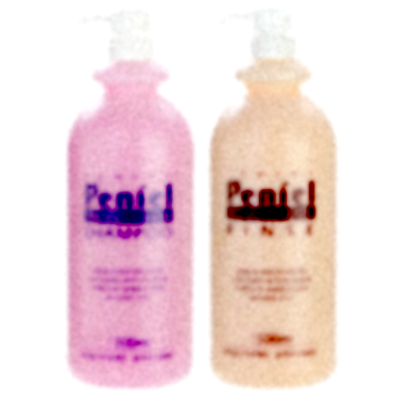
충분히 수요자 중심이라 할 수 있을까요?
그림 출처 : http://blinghair.co.kr/shopimages/prebeas/0070010000482.jpg
Notes:
32
여러분은 샤워할 때, 샴푸와 린스를 쉽게 구별할 수 있으십니까?
샤워를 하는 맥락에서 보면 눈을 감고 있어서 샴푸와 린스를 쉽게 분간하기 어려운 상황일 때가 많습니다.
패키지 모양이 동일하고 샴푸와 린스를 구별할 수 있는 표식이 대부분 크게 드러나지 않기 때문입니다.
제조사 입장에서는 브랜드의 아이덴티티를 유지하고 상표를 알리는 것이 중요하겠죠.
사용자의 사용 맥락을 이해하고 사용자의 경험을 중심으로 디자인해야 합니다.
-

Slide 33
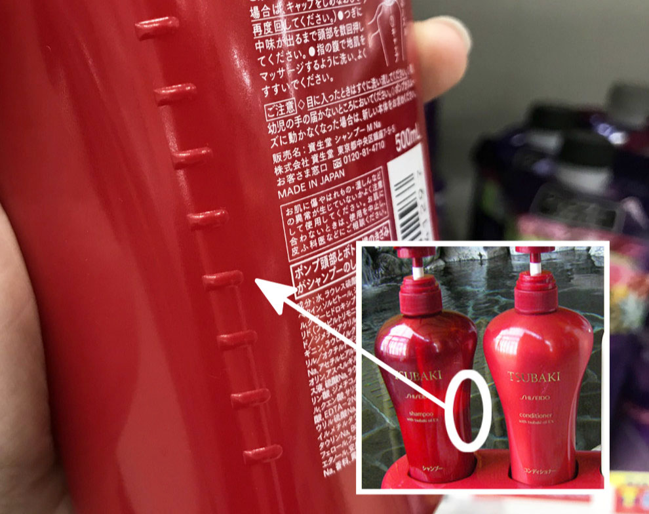
충분히 수요자 중심이라 할 수 있을까요?
사진 출처 : 일본 우유팩에 숨겨진 작은 비밀! https://press.ikidane-nippon.com/ko/other-ko/5508
Notes:
33
일본 우유팩에 숨겨진 작은 비밀!
일본의 샴푸와 린스 패키지를 쉽게 구별할 수 있는 작은 비밀이 있습니다. 패키지 옆이 울퉁불퉁한 것이 샴푸, 린스나 컨디셔너에는 없습니다. 호텔에서 사용하거나 일본어를 읽을 수 없을 때, 울퉁불퉁한 표시가 있는지 찾아보세요!

Slide 34
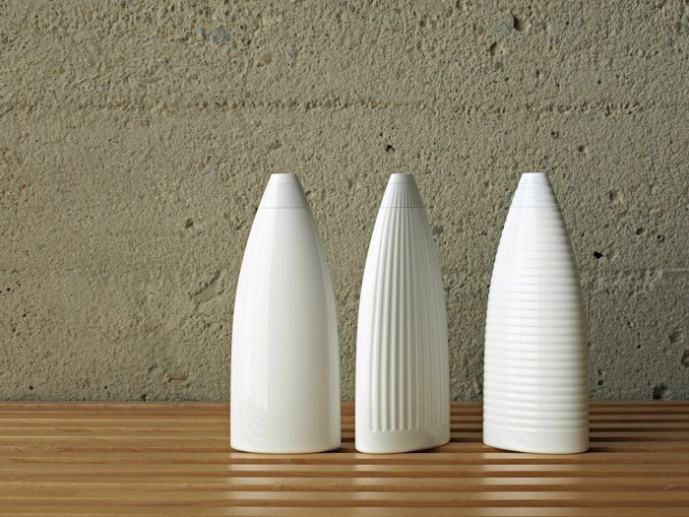
충분히 수요자 중심이라 할 수 있을까요?
성정기. 2002년 LG생활건강 디자인 공모전 대상. 2007년 독일 레드돗 콘셉트 어워드 베스트 오브 더 베스트 수상
그림 출처 : http://cfile214.uf.daum.net/image/20056D334F3E338307ECA2
Notes:
34
이것은 눈을 감고서 샴푸와 린스 용기를 구분하지 못해 실수했던 경험을 살려 각각 세로 홈과 가로 홈을 낸 샴푸와 린스 용기로 시각장애인도 쉽게 활용할 수 있도록 한 디자이너 성정기씨의 디자인입니다. 2007년 독일 레드돗 콘셉트 어워드의 베스트 오브 더 베스트를 수상했습니다.
이 사례를 보면, 좋은 디자인은 신체적으로나 정신적으로 건강한 사람들이 느끼지 못하는 일상생활 속의 불편을 민감하게 감지해 내고 그것을 해결할 수 있는 대안을 제시해야 함을 알 수 있습니다.
그러기 위해서 디자이너는 뛰어난 민감성과 창의적 문제 해결능력을 동시에 갖추어야 합니다.
낮은 대역대의 사용자의 불편까지 고려한 디자인은 장애인이나 노약자에게는 대치될 수 없는 큰 가치를 주고 일반 사용자에게는 에너지를 덜 소모하게 하는 등 결과적으로 사회 전반의 위화감을 낮추는 데 기여하게 됩니다.
------------------------
2014년 10월 9일
이것은 눈을 감고서 샴푸와 린스 용기를 구분하지 못해 실수했던 경험을 살려 각각 세로 홈과 가로 홈을 낸 샴푸와 린스 용기로 시각장애인도 쉽게 활용할 수 있도록 한 디자이너 성정기씨의 디자인이다. 2002년 LG생활건강 디자인 공모전 대상과 2007년 독일 레드돗 콘셉트 어워드 베스트 오브 더 베스트상을 수상했다. 이 사례를 보면, 좋은 디자인은 신체적으로나 정신적으로 건강한 사람들이 느끼지 못하는 일상생활 속의 불편을 민감하게 감지해 내고 그것을 해결할 수 있는 대안을 제시해야 함을 알 수 있다. 그러기 위해서 디자이너는 뛰어난 민감성과 창의적 문제 해결능력을 동시에 갖추어야 한다. 낮은 대역대의 사용자의 불편까지 고려한 디자인은 장애인이나 노약자에게는 대치될 수 없는 큰 가치를 주고 일반 사용자에게는 에너지를 덜 소모하게 하는 등 결과적으로 사회 전반의 위화감을 낮추는 데 기여하게 된다. ...
http://cafe.naver.com/usable/3228

Slide 35
수요자 중심 서비스로 가는 여정…
100% 공급자중심 제품/서비스
100% 수요자중심 제품/서비스
“우리의 제품/서비스는 어디쯤 있을까?”
Notes:
35
서비스 공급자에게 수요자 중심으로의 사고 전환의 중요성에 대해 말하면 백이면 백 모두가 우리는 원래 수요자 지향의 접근을 해오고 있다고 말합니다.
그 결과는 앞서 본 것(베인컴퍼니의 조사결과)과 같습니다. 왜 그런 큰 인식의 차이가 나타나는 것일까요?
그림과 같이 개념적으로 100% 공급자 중심의 서비스와 100% 수요자 중심의 서비스가 있다고 가정해봅시다. 처음엔 전적으로 공급자의 관점(왼쪽 끝)에서 서비스를 제공해오다가 점점 수요자 중심의 방향(오른쪽)으로 이동하게 되겠죠. 아주아주 조금씩 이동하고 있다고 해도 어쨌든 변화를 하고 있기에 공급자들은 '우리는 늘 수요자 중심의 혁신을 하고 있어'라는 생각을 갖게 되는 것입니다. 그것이 사실이라고 해서 그 결과가 충분히 수요자 중심이라고 할 수는 없는 것입니다. 수요자 중심인가 아닌가에 대한 판단은 수요자가 하는 것이기 때문입니다.

Slide 36
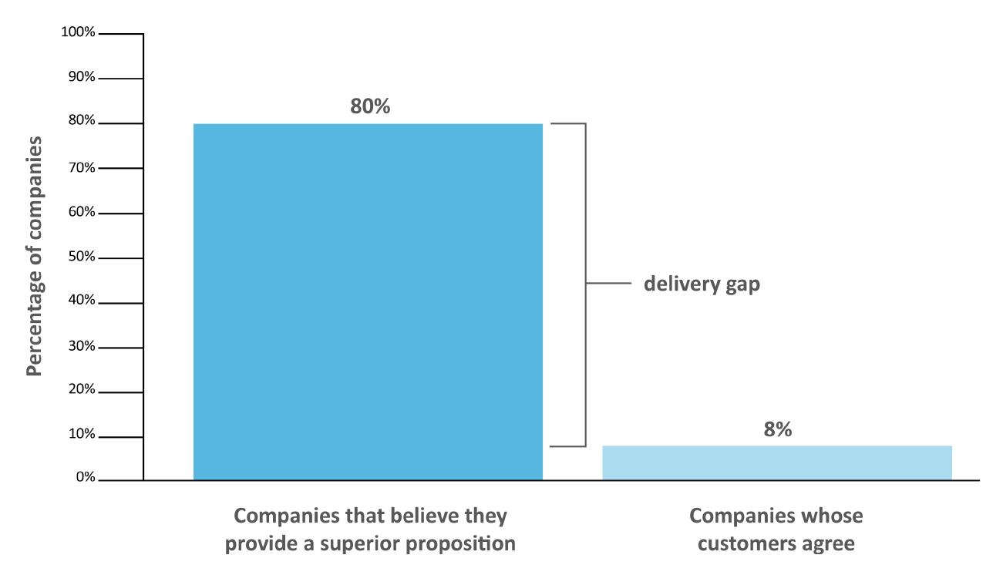
우리는 고객을 잘 이해하고 있습니까?
출처 : Closing the delivery gap, 2005, Bain & Company, Inc.
병원에 왜 디자인이 필요할까? http://cafe.naver.com/usable/2029
Notes:
36
컨설팅회사 베인앤컴퍼니가 2005년 세계 362개 기업의 임원들을 대상으로 조사한 결과, 응답자의 95%는 "우리 회사가 고객지향적인 전략을 사용하고 있다"고 답했다. 또 80%의 기업들은 자기 회사가 경쟁사보다 차별화되고 우수한 상품, 서비스를 고객에게 제공한다고 믿고 있는 것으로 나타났다. 하지만 기업들의 믿음과는 달리, 고객들의 인식은 너무나 달랐다. "당신과 거래하는 기업이 경쟁사보다 차별화되고 우수한 상품과 서비스를 제공하고 있느냐"는 똑같은 질문에 대해 고객들 중 불과 8%만이 "그렇다"고 응답했던 것이다.
이런 차이가 생긴 것은 기업이 고객 중심의 마인드가 없었기 때문이었을까? 오히려 조사되었던 기업의 95%는 경영의 최우선 초점을 고객만족에 두고 있다고 답했던 기업들이었다. 이 결과를 통해 서비스의 제공자인 기업은 고객의 속마음에 숨어있는 욕구를 포착해내는 데 분명한 한계를 갖고 있음을 알 수 있다. 제공자는 제공자로서 자기 입장과 시각을 가지고 있어 고객의 마음을 헤아리고 배려하기 어려운 것이다.
출처 : Closing the delivery gap, 2005, Bain & Company, Inc.
고객과의 간극 좁히기 : 진정으로 고객에 의해 성장하는 법. 2005.
제임스 알렌, 프레더릭 라이켈트.
베인앤컴패니는 362개 기업을 대상으로 고객 경험에 대해 조사.
조사에 응한 95% 기업이 고객을 중요하게 생각한다고 말함.
조사에 응한 80%의 기업이 우수한 고객경험을 전달하고 있다고 말함.
그러나 고객응답의 경우, 8%의 회사만이 우수한 고객경험을 전달하고 있다고 응답.
-----------
미국의 유명 마케팅 관련 잡지인 “마케팅매거진”에서 “미국 최상위 301개 기업의 기업사명”에 등장하는 단어를 조사한 결과 “서비스”가 230회로 1위이고 고객이 211회로 2위를 차지했다.
서비스와 고객이 거의 모든 기업 사명에서 가장 강조되고 있다는 것이다.
서비스와 고객은 모든 비즈니스에서 가장 중요한 경쟁력의 핵심이다.
출처 : 서비스마케팅? http://www.koreatm.co.kr/happyboard/happyboard980.php?id=31&code=contsbord&mode=read

Slide 37
산업은
기술중심에서
인간중심으로 변화 중
소유에서 경험으로
제품에서 서비스로
공급자에서 수요자로

Slide 38
2. 공공에서의 과제
모두를 배려하는, 모두를 위한 국가 디자인
우리 모두가 꿈꿀 만한 미래를 디자인

Slide 39
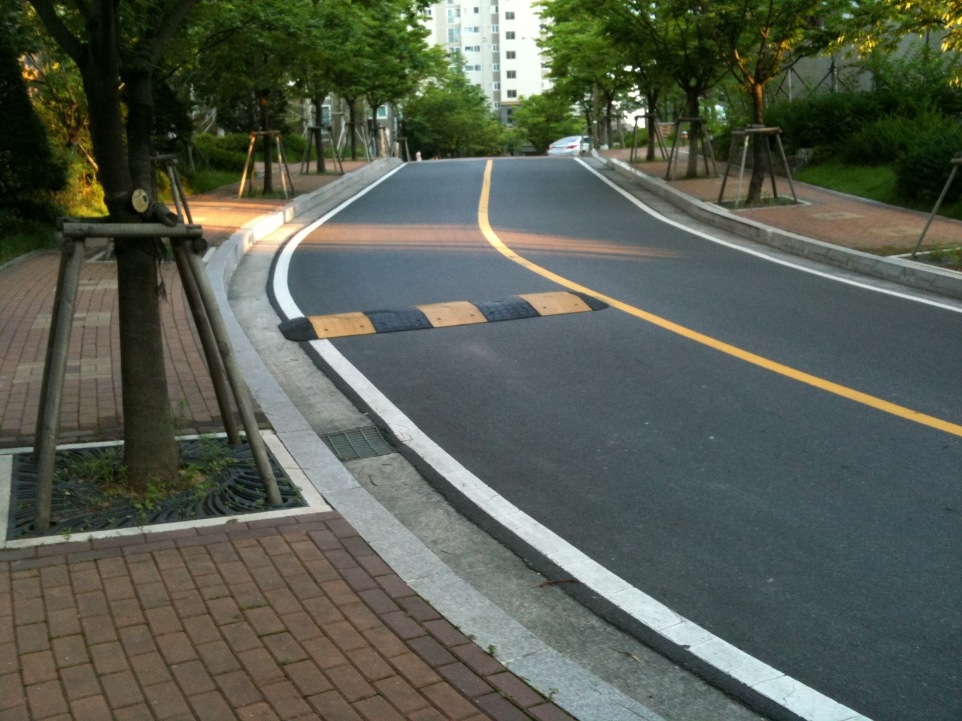
어떤 변화가 필요한 걸까요?
이은종 한동대학교 교수 제공, 2012
Notes:
사진으로 알 수 있는 점은 무엇입니까?
아파트 단지내 굽은 도로에 새롭게 과속 방지턱이 설치된 것으로 보아 이 지역에 사고가 일어나고 있음을 알 수 있습니다.
처음에 이렇게 만든 의도는 뭐였을까요?
도로방지턱으로 도로는 더 안전해졌을까요?

Slide 40
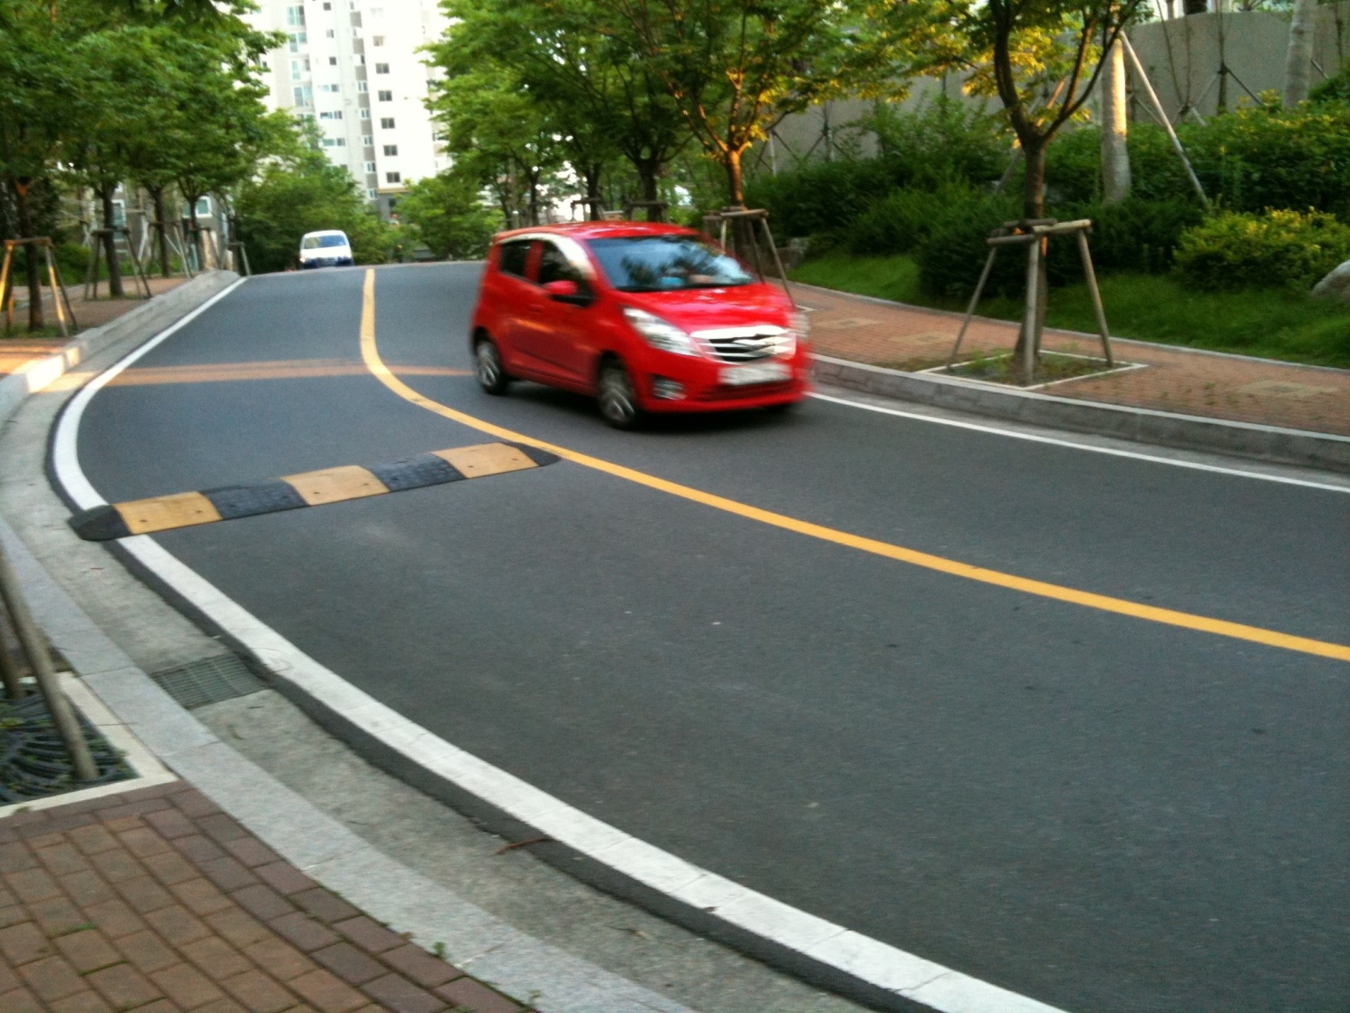
어떤 변화가 필요한 걸까요?
이은종 한동대학교 교수 제공, 2012
Notes:
실제로는 이렇게 되었습니다.
운전자는 속도를 줄이는 대신 차선을 넘게 되었고 그 결과 사고가 더 빈번하게 일어나게 된 것이죠.
과속방지턱을 설치하니 사람들은 속도를 줄이는 대신 턱을 피해서 운전하게 되고 결국 도로가 더 위험해지게 된 것입니다.
문제해결에 집중해서는 해결되지 않음을 보여주는 사례입니다.
공공정책은 계획과는 다르게 실행되는 경우가 많습니다.
사람들의 행동이 예측하기 어렵기 때문입니다.
그래서 섣부르게 문제 해결책을 제시하지 말아야 합니다.
인간 욕구를 중심으로 문제를 재정의하는 것이 선행되어야 합니다.
인간의 욕구를 이해하고 문제를 다시 정의해야 합니다.
공공정책의 기획에 수요자를 이해할 수 있는 프로세스와 방법의 도입이 필요합니다.

Slide 41
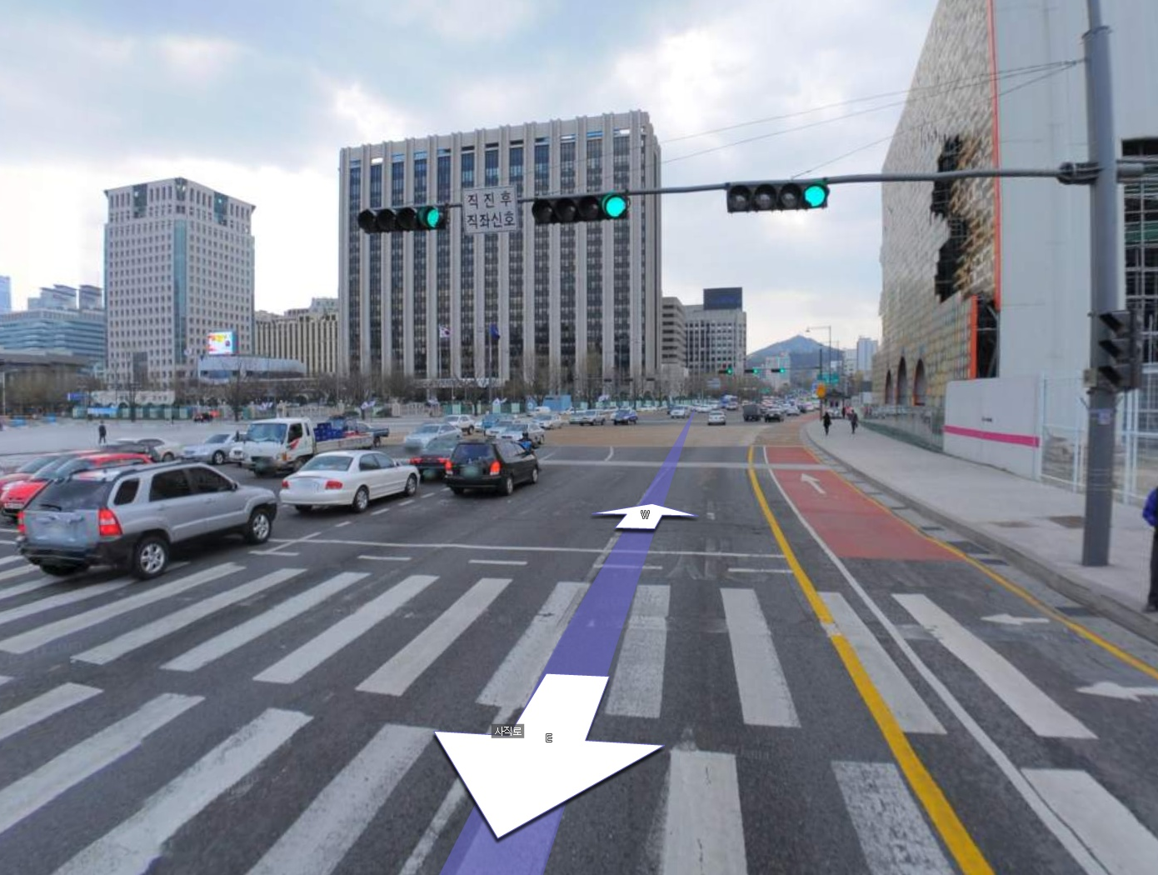
우리나라는 어떻습니까?
사진 출처 : 다음 로드뷰, 종로
Notes:
41
그럼 우리나라는 어떤지 비교해 볼까요?
보시다시피 우리나라 네거리에는 신호등이 건널목 정지선 옆에 배치되어 있는데 앞쪽(세종시의 경우)이나 뒤쪽(광화문의 경우)으로 표준화되어 있지 않고 제각각입니다. 그리고 신호등이 사거리 건너편 멀찌감치 앞에도 하나가 더 있는 것을 알 수 있습니다. 거의 대부분의 교차로에 이렇게 두 쌍씩 신호등이 설치되어 있습니다.
그래서 운전자는 횡단보도 앞쪽에 그어진 정지선 쯤은 무시하고 더 지나쳐서 차를 세워도 신호를 보고 주행하는 데 전혀 문제가 없습니다. 그러다보니 급한 처지에 있는 운전자는 눈치껏 앞쪽으로 슬슬 이동하다가 정지선을 넘게 됩니다. 이것은 다른 운전자들의 심리에도 영향을 미치게 되고 결국은 서로 규칙을 지키지 않는 것이 익숙한 상태가 되고 맙니다. 운전자가 운전하면서 법을 어겨도 지장이 없는 환경으로 디자인되어 있는 것입니다.
운전자들이 질서를 지키지 않게 되는 것도 큰 문제지만, 예산 측면에서도 큰 손실입니다. 모든 교차로에 이렇게 두 쌍의 신호등이 설치되다 보니 설치 비용이 두 배가 되는 것은 당연하고, 매년 이것을 유지하는데 드는 비용도 두 배가 듭니다. 신호등 제조기업 입장에서는 좋은 일이지만 이것은 명백히 세금이 불필요한 곳에 낭비되고 있는 것입니다.
대표적인 교통선진국으로 꼽히는 영국인과 독일인에 비해 우리나라 국민들이 교통법규를 안 지킨다고들 말하죠. 실제로 한국은 OECD 국가 중 교통안전부문 꼴찌 수준을 벗어나지 못하고 있습니다. 아직도 그 이유가 우리나라 국민들의 국민성 때문이라고 생각하십니까? 준법하는 국민을 만드는 것은 섬세하게 디자인 된 환경입니다.
공공정책과 공공서비스를 설계하는 과정을 지금보다 더 현명하게 디자인한다면 법을 더 잘 지키는 국가를 만들 수 있다는 것입니다.
그러기 위해서는 공공정책의 설계 과정에 인간의 심리와 행동을 이해를 토대로 행동 변화를 유도하는 방법인 서비스디자인의 도입이 고려되어야 합니다.
-----------------
‘국가의 교통안전수준은 자동차 1만대당 사망자수 기준으로 하는데 부끄럽게도 우리나라는 OECD 32개국 중 30위로, 최하위 수준이며 2010년 기준, 자동차 1만대당 사망자 수는 2.6명(OECD 평균은 1.1명)의 2배로 교통선진국과 비교하면 교통안전수준이 20년 이상 뒤지고 있어 안타깝다’ - 오영태 교통안전공단 이사장
* 변화와 혁신으로 ‘교통 선진국’ 꿈에 한걸음 더. 2015.7.16. 대구일보.
아직도 그 이유가 국민성 때문이라고, 우리나라 국민들이 미개해서 그런 것이라고 생각하십니까? 이것은 시스템의 설계 과정이 잘못 디자인 되어 있어서 생기는 문제이며 개선될 수 있습니다. 준법하는 시민을 만드는 것은 섬세하게 디자인 된 환경입니다. 시민들의 행동을 디자인을 통해 조절할 수 있다는 것이죠.
따라서 공공정책과 공공서비스를 설계하는 과정이 지금보다 더 현명하게 디자인되어야 합니다. 그러기 위해서는 설계 과정 전반에 인간의 심리와 행동에 대해 이해도가 있는 전문가가 관여하여 의사결정에 영향을 미칠 수 있는 체계와 시스템을 갖추어야 합니다.
문제를 미리 예측하여 안 생기게 하거나, 이미 발생된 문제를 해결하기 위해 우리는 어떤 방법을 사용하고 있습니까?
------------------------
문제를 미리 예측하여 안 생기게 하거나, 이미 발생된 문제를 해결하기 위해 우리는 어떤 방법을 사용하고 있습니까?
설명 드린 바와 같이 이제 새로운 디자인의 역할이 부상하고 있습니다. 새로운 디자인 역할의 혁명이 시작되고 있는 상황입니다. 앞으로 다가올 미래의 비전을 제시하고 시민들의 생각과 행동을 변화시키는 역할을 하는 디자인입니다. 최근 이러한 새로운 디자인의 역할을 가장 잘 보여주고 있는 디자인 분야는 ‘서비스디자인’입니다.

Slide 42
우리나라는 어떻습니까?
정지선을 지키지 않아도 신호등을 보는 데는 아무런 문제가 없음.
사진 출처 : 다음 로드뷰, 종로
Notes:
42
그럼 우리나라는 어떤지 비교해 볼까요?
보시다시피 우리나라 네거리에는 신호등이 건널목 정지선 옆에 배치되어 있는데 앞쪽(세종시의 경우)이나 뒤쪽(광화문의 경우)으로 표준화되어 있지 않고 제각각입니다. 그리고 신호등이 사거리 건너편 멀찌감치 앞에도 하나가 더 있는 것을 알 수 있습니다. 거의 대부분의 교차로에 이렇게 두 쌍씩 신호등이 설치되어 있습니다.
그래서 운전자는 횡단보도 앞쪽에 그어진 정지선 쯤은 무시하고 더 지나쳐서 차를 세워도 신호를 보고 주행하는 데 전혀 문제가 없습니다. 그러다보니 급한 처지에 있는 운전자는 눈치껏 앞쪽으로 슬슬 이동하다가 정지선을 넘게 됩니다. 이것은 다른 운전자들의 심리에도 영향을 미치게 되고 결국은 서로 규칙을 지키지 않는 것이 익숙한 상태가 되고 맙니다. 운전자가 운전하면서 법을 어겨도 지장이 없는 환경으로 디자인되어 있는 것입니다.
운전자들이 질서를 지키지 않게 되는 것도 큰 문제지만, 예산 측면에서도 큰 손실입니다. 모든 교차로에 이렇게 두 쌍의 신호등이 설치되다 보니 설치 비용이 두 배가 되는 것은 당연하고, 매년 이것을 유지하는데 드는 비용도 두 배가 듭니다. 신호등 제조기업 입장에서는 좋은 일이지만 이것은 명백히 세금이 불필요한 곳에 낭비되고 있는 것입니다.
대표적인 교통선진국으로 꼽히는 영국인과 독일인에 비해 우리나라 국민들이 교통법규를 안 지킨다고들 말하죠. 실제로 한국은 OECD 국가 중 교통안전부문 꼴찌 수준을 벗어나지 못하고 있습니다. 아직도 그 이유가 우리나라 국민들의 국민성 때문이라고 생각하십니까? 준법하는 국민을 만드는 것은 섬세하게 디자인 된 환경입니다.
공공정책과 공공서비스를 설계하는 과정을 지금보다 더 현명하게 디자인한다면 법을 더 잘 지키는 국가를 만들 수 있다는 것입니다.
그러기 위해서는 공공정책의 설계 과정에 인간의 심리와 행동을 이해를 토대로 행동 변화를 유도하는 방법인 서비스디자인의 도입이 고려되어야 합니다.
-----------------
‘국가의 교통안전수준은 자동차 1만대당 사망자수 기준으로 하는데 부끄럽게도 우리나라는 OECD 32개국 중 30위로, 최하위 수준이며 2010년 기준, 자동차 1만대당 사망자 수는 2.6명(OECD 평균은 1.1명)의 2배로 교통선진국과 비교하면 교통안전수준이 20년 이상 뒤지고 있어 안타깝다’ - 오영태 교통안전공단 이사장
* 변화와 혁신으로 ‘교통 선진국’ 꿈에 한걸음 더. 2015.7.16. 대구일보.
아직도 그 이유가 국민성 때문이라고, 우리나라 국민들이 미개해서 그런 것이라고 생각하십니까? 이것은 시스템의 설계 과정이 잘못 디자인 되어 있어서 생기는 문제이며 개선될 수 있습니다. 준법하는 시민을 만드는 것은 섬세하게 디자인 된 환경입니다. 시민들의 행동을 디자인을 통해 조절할 수 있다는 것이죠.
따라서 공공정책과 공공서비스를 설계하는 과정이 지금보다 더 현명하게 디자인되어야 합니다. 그러기 위해서는 설계 과정 전반에 인간의 심리와 행동에 대해 이해도가 있는 전문가가 관여하여 의사결정에 영향을 미칠 수 있는 체계와 시스템을 갖추어야 합니다.
문제를 미리 예측하여 안 생기게 하거나, 이미 발생된 문제를 해결하기 위해 우리는 어떤 방법을 사용하고 있습니까?
------------------------
문제를 미리 예측하여 안 생기게 하거나, 이미 발생된 문제를 해결하기 위해 우리는 어떤 방법을 사용하고 있습니까?
설명 드린 바와 같이 이제 새로운 디자인의 역할이 부상하고 있습니다. 새로운 디자인 역할의 혁명이 시작되고 있는 상황입니다. 앞으로 다가올 미래의 비전을 제시하고 시민들의 생각과 행동을 변화시키는 역할을 하는 디자인입니다. 최근 이러한 새로운 디자인의 역할을 가장 잘 보여주고 있는 디자인 분야는 ‘서비스디자인’입니다.

Slide 43
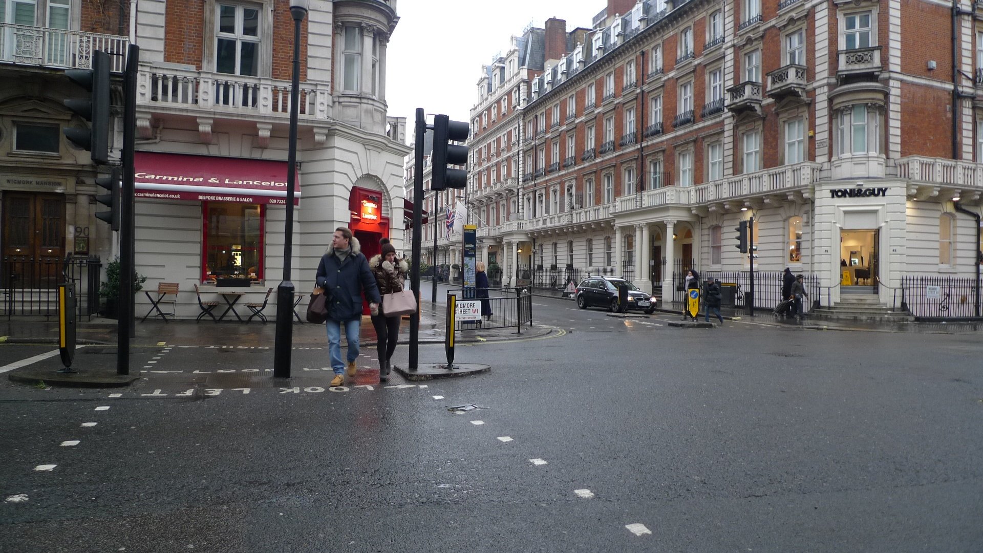
법규를 준수하는 영국인
사진 : 런던
Notes:
43
정책을 설계하는 데는 서로 다른 가치관과 철학이 있을 수 있고
이에 따라 국민들이 더 나은 행동을 하도록 유도 할 수 있음을 보여주는 예를 소개해드리고자 합니다.
국민들이 교통질서를 지키도록 하는데 각 나라가 서로 다른 방법을 사용하고 있는 것을 비교해 보도록 합시다.
한 국가의 교통안전수준은 보통 자동차 1만대 당 사망자수 기준으로 따지는데 우리나라는 OECD 가입 후 지금껏 꼴찌에서 1, 2위를 다투는 부끄러운 수준입니다.
정지선도 잘 지키지 않죠.
1996년 '일요일 일요일 밤에', 이경규가 간다라는 코너에서 정지선을 지킨 사람에게 양심냉장고를 주는 기획으로 사회적으로 엄청난 파장을 가져올 정도였죠.
(김영희 PD. 1996. MBC. 일요일 일요일 밤에. 이경규가 간다)
‘예능에서 사회공익을 다루어 성공한 최초의 사례가 되었습니다…
한번은 일본으로 가서 과연 일본은 정지선을 잘 지키나 보러 갔는데 놀랍게도 촬영 시간 동안 단 한 대도 정지선과 신호를 위반하지 않아 전 국민을 멘붕에 빠뜨렸습니다. 심지어 오토바이 폭주족도 정지선을 지켰던 것입니다….’
출처 : https://namu.wiki/w/양심냉장고
http://web.humoruniv.com/board/humor/read.html?table=pds&pg=0&number=482029
교통질서를 안 지키는 원인으로 우리나라의 국민성을 이유로 드는 것을 볼 수 있습니다.
혹시 신호등 위치 때문에 그럴 수도 있다는 생각을 해보셨나요?
이것은 런던 시내 사진입니다. 영국인은 교통신호를 잘 지키는 것으로 유명하죠. 그런데 런던은 2만 개가 넘는 엄청나게 많은 감시카메라가 설치되어 있는 도시로도 유명합니다. 시내버스 후면에도 감시카메라가 설치되어 있어서 갓길 주차 차량을 적발하기도 하는 정도로 공공 교통 환경은 철저하게 감시, 관리되고 있습니다.
기술과 규제 중심으로 정책 목표를 실현하고 있는 사례로 볼 수 있습니다. 하지만 그러한 방식으로 질서를 유지하기 위해서는 많은 비용을 들여야만 합니다.
많은 예산이 들지 않고서도 교통질서를 유지 할 수 있는 더 현명한 방법이 있다면 어떨까요? 여러분이 공공서비스 제공자라면 당연히 그 방법을 선택하려 하지 않겠습니까?

Slide 44
법규를 준수하는 영국인
시내버스 후면 감시 카메라 설치로 버스 전용 차선 주행 차량 적발
런던 내 도로 설치 감시카메라 20,000개
기술과 규제로 질서를 유지할 수도 있습니다.
사진 : 런던
Notes:
44
정책을 설계하는 데는 서로 다른 가치관과 철학이 있을 수 있고
이에 따라 국민들이 더 나은 행동을 하도록 유도 할 수 있음을 보여주는 예를 소개해드리고자 합니다.
국민들이 교통질서를 지키도록 하는데 각 나라가 서로 다른 방법을 사용하고 있는 것을 비교해 보도록 합시다.
한 국가의 교통안전수준은 보통 자동차 1만대 당 사망자수 기준으로 따지는데 우리나라는 OECD 가입 후 지금껏 꼴찌에서 1, 2위를 다투는 부끄러운 수준입니다.
정지선도 잘 지키지 않죠.
1996년 '일요일 일요일 밤에', 이경규가 간다라는 코너에서 정지선을 지킨 사람에게 양심냉장고를 주는 기획으로 사회적으로 엄청난 파장을 가져올 정도였죠.
(김영희 PD. 1996. MBC. 일요일 일요일 밤에. 이경규가 간다)
‘예능에서 사회공익을 다루어 성공한 최초의 사례가 되었습니다…
한번은 일본으로 가서 과연 일본은 정지선을 잘 지키나 보러 갔는데 놀랍게도 촬영 시간 동안 단 한 대도 정지선과 신호를 위반하지 않아 전 국민을 멘붕에 빠뜨렸습니다. 심지어 오토바이 폭주족도 정지선을 지켰던 것입니다….’
출처 : https://namu.wiki/w/양심냉장고
http://web.humoruniv.com/board/humor/read.html?table=pds&pg=0&number=482029
교통질서를 안 지키는 원인으로 우리나라의 국민성을 이유로 드는 것을 볼 수 있습니다.
혹시 신호등 위치 때문에 그럴 수도 있다는 생각을 해보셨나요?
이것은 런던 시내 사진입니다. 영국인은 교통신호를 잘 지키는 것으로 유명하죠. 그런데 런던은 2만 개가 넘는 엄청나게 많은 감시카메라가 설치되어 있는 도시로도 유명합니다. 시내버스 후면에도 감시카메라가 설치되어 있어서 갓길 주차 차량을 적발하기도 하는 정도로 공공 교통 환경은 철저하게 감시, 관리되고 있습니다.
기술과 규제 중심으로 정책 목표를 실현하고 있는 사례로 볼 수 있습니다. 하지만 그러한 방식으로 질서를 유지하기 위해서는 많은 비용을 들여야만 합니다.
많은 예산이 들지 않고서도 교통질서를 유지 할 수 있는 더 현명한 방법이 있다면 어떨까요? 여러분이 공공서비스 제공자라면 당연히 그 방법을 선택하려 하지 않겠습니까?

Slide 45
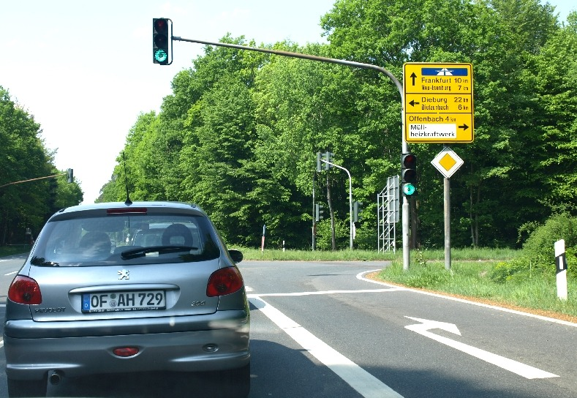
독일은…
사진 : 독일 사진출처 : http://humandrama.tistory.com/508
Notes:
45
다음은 독일의 사례입니다.
독일 국민 역시 교통질서를 잘 지키는 국민으로 인식되어 있죠. 위는 베를린의 사진입니다. 신호등이 배치되어 있는 위치를 보세요. 건널목의 앞쪽 정지선 옆에 나란히 배치되어 있는 것을 알 수 있습니다. 오른쪽 신호등 말고는 다른 신호등은 없습니다. 그래서 운전자가 정지선을 지나쳐서 차를 세웠다가는 신호등이 운전자의 천정 쪽이나 측면 뒤쪽에 위치하게 되어 신호를 볼 수 없는 상황이 되고 마는 것입이다. 운전자는 자연히 안전선을 지키게 되고 거리는 질서를 찾게 됩니다. 기술과 규제의 힘이 아니라 디자인을 통해 국민들의 행동을 조절한 사례라 할 수 있습니다.
------------------------------
출처 : http://humandrama.tistory.com/m/508
정지선 잘 지키는 독일, 그 비밀은 신호등?
요즘 한국은 삼색 신호등 때문에 말도 많고 탈도 많죠? 사실 익숙하면 참 편안한 게 삼색 신호등이지만 굳이 멀쩡한 신호 체계를 왜 이 시점에서 바꾸는지는 잘 모르겠더군요. 우회전 시에도 신호를 받게 한다는 얘기를 취임 초 대통령이 언급을 했던 적이 있고 그래서 삼색 신호등 도입이 이 것과 연관이 있는 것은 아닌가 짐작은 되는데요. 어쨌든 이런 교통체계의 변화를 꾀하는 데 있어 대통령은 독일을 예로 언급하던 것이 기억됩니다. 그런데 이런 삼색 신호등, 우회전 신호 도입 뭐 다 좋은데 정말 독일의 신호체계에서 당장 한국 도입을 했으면 하는 건 바로 신호등의 위치입니다. ﻿"신호등 위치?" 라며 의아해 하실 텐데요. 사실 저도 처음엔 전혀 의식을 하지 못했던 점이었습니다. 독일운전 초창기에 느낀 점 중 하나는 '이 나라 사람들 참 정지선 잘 지킨다.' 는 것이었습니다. 우리처럼 횡단보도를 물고 서는 차도 거의 없고 사거리 등에서 횡단보도를 지나쳐 서는 차는 더더욱 발견하기 어려웠습니다. 신호 기다리면서 슬금슬금 앞으로 나가는 자동차 구경도 매우 힘든 곳이 독일인데요. 이 사람들은 "정지!" 하라고 하면 100% 섭니다. 놀라운 시민의식이죠?... 물론 이들의 의식이 높은 부분도 있지만 사실 그들의 교통의식을 높이는 데엔 효율적 시스템이 한 몫 단단히 하고 있었습니다. 무슨 얘기인지, 우선 사진 한 장 보시죠.
바로 저희 집앞에 있는 도로 사진입니다. 예전에도 한 번 쓴 적이 있죠. 신호등이 보이실 겁니다. 저 곳은 아주 좁은 횡단보도인데요. 독일은 횡단 보도라고 해도 흰 줄무늬는 없습니다. 그냥 점선이나 정지선과 신호등으로 횡단보도 임을 알 수 있을 뿐이죠. 이 사진 보고 뭔가 답을 찾으셨나요? 자...첫 번째 사진에서 잘 모르겠다면 두 번째 사진을 보여드리죠.
역시 신호등 보이시죠? 정지선 잘 지키는 비밀을 찾으셨나요? 아직이라면...한 장 더 보여드립니다.
프랑크푸르트 박람회장 근처 시내도로의 사진입니다. 이 사진이 상당히 힌트를 많이 주고 있습니다. 좌회전을 기다리고 있구요. 정지선 바로 앞에서 저희 차는 신호대기중입니다. 횡단 보도가 있기 때문에 바로 그 뒤에 서 있죠. 그리고...그 횡단보도 바로 위에 신호기가 위치해 있습니다. 물론 좌측에 있는 신호등 역시 사진 보다는 실제가 훨씬 가까이 있죠. 네, 이쯤에서 답을 말씀드려야겠네요. 바로 신호등의 위치가 정지선 바로 앞에 있다는 것이 독일운전자들이 정지선을 잘 지키는 비밀이었습니다! 간단하게 말해서, 정지선을 넘어가면 신호기가 안 보이기 때문에 지킬 수밖에 없다는 것입니다. 무쟈게 단순무식한 방법이죠?
저희 동네 사진인데 보시는 것보다 실제는 훨씬 정지선과 가까이 신호등이 위치해 있어 정지선을 넘어가면 어떤 신호등도 볼 수 없게끔 되어 있기 때문에 정지선에 맞춰 설 수밖에 없습니다. 물론 서울의 광화문처럼 엄청나게 큰 도로가 거의 없기 때문이기도 하겠지만, 우리나라는 정지선에 서 있어도 신호기가 상당히 멀찌기 매달려 있기 때문에 얼마든지(?) 정지선을 물고 혹은 넘어가서 설 수가 있습니다. 바로 신호를 받는데 아무런 지장이 없기 때문이죠. 하지만 독일은 공중에 떠 있는 신호기든 좌우측에 세워져 있는 신호기이든 모두가 정지선과 가깝게 위치해 있기 때문에 신호를 보기 위해서라도 정지선을 지킬 수밖에 없습니다. 구조가 그렇게 되어 있기 때문에 원하든 원치않든 정확하게 정지선을 지키게 되는것이죠.
끝으로 프랑크푸르트 중앙역 앞 도로의 사진 두 장을 보여드리겠습니다. 위에 것은 횡단보도 앞에 서 있는 저희차에서 바라본 모습인데요. 우측에 세워져 있는 신호기가 횡단보도(점선 부분) 앞에 세워져 있습니다. 횡단보도 물고 섰다간 신호를 볼 수 없게끔 되어 있습니다. 어딜 봐도 우측 신호기 외엔 없습니다. 그러니 시키는 대로 정지선에 맞춰 서야합니다. 두 번째 사진도 신호기 위치를 보십시오. 횡단보도 보다 앞쪽에 있습니다. 조금이라도 정지선 넘어가면 (물론 조금은 가능함 ㅡㅡ ) 신호바뀐 것도 모른 채 서 있다 뒤차들의 핀잔을 듣게 될 것입니다. 제가 볼 때는, 우리나라 신호등 위치가 전방에 멀찌기 매달려 있기 때문에 정지선 바로 앞에 정지한 운전자도 편하게 신호기를 볼 수 있지 않나 싶습니다. 하지만 독일은 제일 앞 쪽에 선 자동차 운전자는 신호등이 앞에 바싹 서 있기 때문에 조금이라도 정지선에서 멀게 차를 세우는 게 편합니다. 결국 정지선에 다가가면 다가설수록 운전자는 신호기를 보는데 있어 불편할 수밖에 없는 것입니다. 하지만 그런 불편함이 있기 때문에 사거리에서의 위험한 사고나 횡단보도 인명 사고 등에서 한결 안전할 수 있지 않을까요? 우리나라도 정지선 잘 지켜 운전자나 보행자 모두가 쾌적하고 안전할 수 있기 위해 이경규의 양심냉장고까지 안 가더라도, 얼마든지 신호기 위치 조정만으로도 좋은 시민들 만들 수 있다는 겁니다. 정부는...이런 거 도입할 생각은 없는 걸까요? 괜한 오해의 소지도 없애고 세금도 아껴 쓸 수 있을 텐데 말이죠.

Slide 46
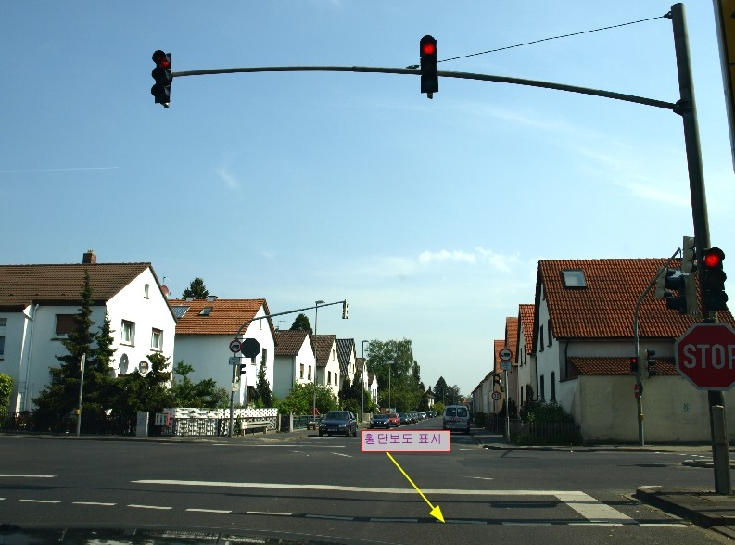
법규를 준수하는 독일인
독일은…
사진 : 독일 사진출처 : http://humandrama.tistory.com/508
Notes:
46
다음은 독일의 사례입니다.
독일 국민 역시 교통질서를 잘 지키는 국민으로 인식되어 있죠. 위는 베를린의 사진입니다. 신호등이 배치되어 있는 위치를 보세요. 건널목의 앞쪽 정지선 옆에 나란히 배치되어 있는 것을 알 수 있습니다. 오른쪽 신호등 말고는 다른 신호등은 없습니다. 그래서 운전자가 정지선을 지나쳐서 차를 세웠다가는 신호등이 운전자의 천정 쪽이나 측면 뒤쪽에 위치하게 되어 신호를 볼 수 없는 상황이 되고 마는 것입이다. 운전자는 자연히 안전선을 지키게 되고 거리는 질서를 찾게 됩니다. 기술과 규제의 힘이 아니라 디자인을 통해 국민들의 행동을 조절한 사례라 할 수 있습니다.
------------------------------
출처 : http://humandrama.tistory.com/m/508
정지선 잘 지키는 독일, 그 비밀은 신호등?
요즘 한국은 삼색 신호등 때문에 말도 많고 탈도 많죠? 사실 익숙하면 참 편안한 게 삼색 신호등이지만 굳이 멀쩡한 신호 체계를 왜 이 시점에서 바꾸는지는 잘 모르겠더군요. 우회전 시에도 신호를 받게 한다는 얘기를 취임 초 대통령이 언급을 했던 적이 있고 그래서 삼색 신호등 도입이 이 것과 연관이 있는 것은 아닌가 짐작은 되는데요. 어쨌든 이런 교통체계의 변화를 꾀하는 데 있어 대통령은 독일을 예로 언급하던 것이 기억됩니다. 그런데 이런 삼색 신호등, 우회전 신호 도입 뭐 다 좋은데 정말 독일의 신호체계에서 당장 한국 도입을 했으면 하는 건 바로 신호등의 위치입니다. ﻿"신호등 위치?" 라며 의아해 하실 텐데요. 사실 저도 처음엔 전혀 의식을 하지 못했던 점이었습니다. 독일운전 초창기에 느낀 점 중 하나는 '이 나라 사람들 참 정지선 잘 지킨다.' 는 것이었습니다. 우리처럼 횡단보도를 물고 서는 차도 거의 없고 사거리 등에서 횡단보도를 지나쳐 서는 차는 더더욱 발견하기 어려웠습니다. 신호 기다리면서 슬금슬금 앞으로 나가는 자동차 구경도 매우 힘든 곳이 독일인데요. 이 사람들은 "정지!" 하라고 하면 100% 섭니다. 놀라운 시민의식이죠?... 물론 이들의 의식이 높은 부분도 있지만 사실 그들의 교통의식을 높이는 데엔 효율적 시스템이 한 몫 단단히 하고 있었습니다. 무슨 얘기인지, 우선 사진 한 장 보시죠.
바로 저희 집앞에 있는 도로 사진입니다. 예전에도 한 번 쓴 적이 있죠. 신호등이 보이실 겁니다. 저 곳은 아주 좁은 횡단보도인데요. 독일은 횡단 보도라고 해도 흰 줄무늬는 없습니다. 그냥 점선이나 정지선과 신호등으로 횡단보도 임을 알 수 있을 뿐이죠. 이 사진 보고 뭔가 답을 찾으셨나요? 자...첫 번째 사진에서 잘 모르겠다면 두 번째 사진을 보여드리죠.
역시 신호등 보이시죠? 정지선 잘 지키는 비밀을 찾으셨나요? 아직이라면...한 장 더 보여드립니다.
프랑크푸르트 박람회장 근처 시내도로의 사진입니다. 이 사진이 상당히 힌트를 많이 주고 있습니다. 좌회전을 기다리고 있구요. 정지선 바로 앞에서 저희 차는 신호대기중입니다. 횡단 보도가 있기 때문에 바로 그 뒤에 서 있죠. 그리고...그 횡단보도 바로 위에 신호기가 위치해 있습니다. 물론 좌측에 있는 신호등 역시 사진 보다는 실제가 훨씬 가까이 있죠. 네, 이쯤에서 답을 말씀드려야겠네요. 바로 신호등의 위치가 정지선 바로 앞에 있다는 것이 독일운전자들이 정지선을 잘 지키는 비밀이었습니다! 간단하게 말해서, 정지선을 넘어가면 신호기가 안 보이기 때문에 지킬 수밖에 없다는 것입니다. 무쟈게 단순무식한 방법이죠?
저희 동네 사진인데 보시는 것보다 실제는 훨씬 정지선과 가까이 신호등이 위치해 있어 정지선을 넘어가면 어떤 신호등도 볼 수 없게끔 되어 있기 때문에 정지선에 맞춰 설 수밖에 없습니다. 물론 서울의 광화문처럼 엄청나게 큰 도로가 거의 없기 때문이기도 하겠지만, 우리나라는 정지선에 서 있어도 신호기가 상당히 멀찌기 매달려 있기 때문에 얼마든지(?) 정지선을 물고 혹은 넘어가서 설 수가 있습니다. 바로 신호를 받는데 아무런 지장이 없기 때문이죠. 하지만 독일은 공중에 떠 있는 신호기든 좌우측에 세워져 있는 신호기이든 모두가 정지선과 가깝게 위치해 있기 때문에 신호를 보기 위해서라도 정지선을 지킬 수밖에 없습니다. 구조가 그렇게 되어 있기 때문에 원하든 원치않든 정확하게 정지선을 지키게 되는것이죠.
끝으로 프랑크푸르트 중앙역 앞 도로의 사진 두 장을 보여드리겠습니다. 위에 것은 횡단보도 앞에 서 있는 저희차에서 바라본 모습인데요. 우측에 세워져 있는 신호기가 횡단보도(점선 부분) 앞에 세워져 있습니다. 횡단보도 물고 섰다간 신호를 볼 수 없게끔 되어 있습니다. 어딜 봐도 우측 신호기 외엔 없습니다. 그러니 시키는 대로 정지선에 맞춰 서야합니다. 두 번째 사진도 신호기 위치를 보십시오. 횡단보도 보다 앞쪽에 있습니다. 조금이라도 정지선 넘어가면 (물론 조금은 가능함 ㅡㅡ ) 신호바뀐 것도 모른 채 서 있다 뒤차들의 핀잔을 듣게 될 것입니다. 제가 볼 때는, 우리나라 신호등 위치가 전방에 멀찌기 매달려 있기 때문에 정지선 바로 앞에 정지한 운전자도 편하게 신호기를 볼 수 있지 않나 싶습니다. 하지만 독일은 제일 앞 쪽에 선 자동차 운전자는 신호등이 앞에 바싹 서 있기 때문에 조금이라도 정지선에서 멀게 차를 세우는 게 편합니다. 결국 정지선에 다가가면 다가설수록 운전자는 신호기를 보는데 있어 불편할 수밖에 없는 것입니다. 하지만 그런 불편함이 있기 때문에 사거리에서의 위험한 사고나 횡단보도 인명 사고 등에서 한결 안전할 수 있지 않을까요? 우리나라도 정지선 잘 지켜 운전자나 보행자 모두가 쾌적하고 안전할 수 있기 위해 이경규의 양심냉장고까지 안 가더라도, 얼마든지 신호기 위치 조정만으로도 좋은 시민들 만들 수 있다는 겁니다. 정부는...이런 거 도입할 생각은 없는 걸까요? 괜한 오해의 소지도 없애고 세금도 아껴 쓸 수 있을 텐데 말이죠.

Slide 47
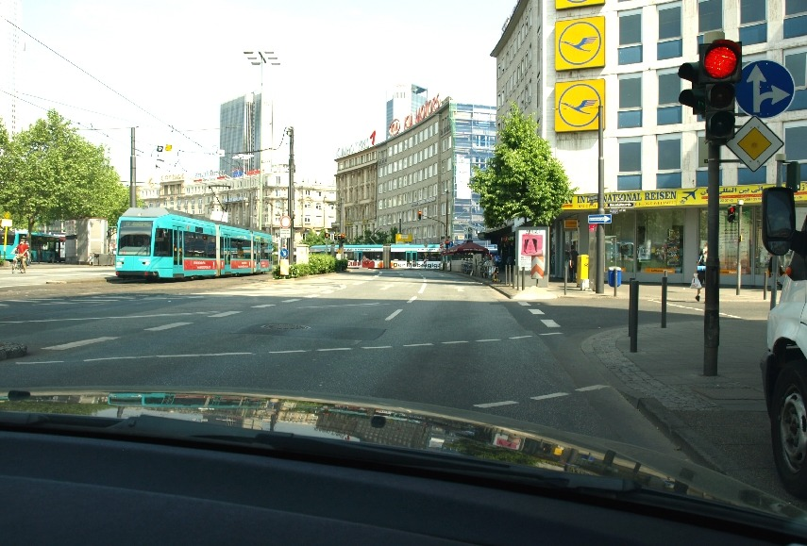
법규를 준수하는 독일인
사진 : 독일 사진출처 : http://humandrama.tistory.com/508
Notes:
47
다음은 독일의 사례입니다.
독일 국민 역시 교통질서를 잘 지키는 국민으로 인식되어 있죠. 위는 베를린의 사진입니다. 신호등이 배치되어 있는 위치를 보세요. 건널목의 앞쪽 정지선 옆에 나란히 배치되어 있는 것을 알 수 있습니다. 오른쪽 신호등 말고는 다른 신호등은 없습니다. 그래서 운전자가 정지선을 지나쳐서 차를 세웠다가는 신호등이 운전자의 천정 쪽이나 측면 뒤쪽에 위치하게 되어 신호를 볼 수 없는 상황이 되고 마는 것입이다. 운전자는 자연히 안전선을 지키게 되고 거리는 질서를 찾게 됩니다. 기술과 규제의 힘이 아니라 디자인을 통해 국민들의 행동을 조절한 사례라 할 수 있습니다.
------------------------------
출처 : http://humandrama.tistory.com/m/508
정지선 잘 지키는 독일, 그 비밀은 신호등?
요즘 한국은 삼색 신호등 때문에 말도 많고 탈도 많죠? 사실 익숙하면 참 편안한 게 삼색 신호등이지만 굳이 멀쩡한 신호 체계를 왜 이 시점에서 바꾸는지는 잘 모르겠더군요. 우회전 시에도 신호를 받게 한다는 얘기를 취임 초 대통령이 언급을 했던 적이 있고 그래서 삼색 신호등 도입이 이 것과 연관이 있는 것은 아닌가 짐작은 되는데요. 어쨌든 이런 교통체계의 변화를 꾀하는 데 있어 대통령은 독일을 예로 언급하던 것이 기억됩니다. 그런데 이런 삼색 신호등, 우회전 신호 도입 뭐 다 좋은데 정말 독일의 신호체계에서 당장 한국 도입을 했으면 하는 건 바로 신호등의 위치입니다. ﻿"신호등 위치?" 라며 의아해 하실 텐데요. 사실 저도 처음엔 전혀 의식을 하지 못했던 점이었습니다. 독일운전 초창기에 느낀 점 중 하나는 '이 나라 사람들 참 정지선 잘 지킨다.' 는 것이었습니다. 우리처럼 횡단보도를 물고 서는 차도 거의 없고 사거리 등에서 횡단보도를 지나쳐 서는 차는 더더욱 발견하기 어려웠습니다. 신호 기다리면서 슬금슬금 앞으로 나가는 자동차 구경도 매우 힘든 곳이 독일인데요. 이 사람들은 "정지!" 하라고 하면 100% 섭니다. 놀라운 시민의식이죠?... 물론 이들의 의식이 높은 부분도 있지만 사실 그들의 교통의식을 높이는 데엔 효율적 시스템이 한 몫 단단히 하고 있었습니다. 무슨 얘기인지, 우선 사진 한 장 보시죠.
바로 저희 집앞에 있는 도로 사진입니다. 예전에도 한 번 쓴 적이 있죠. 신호등이 보이실 겁니다. 저 곳은 아주 좁은 횡단보도인데요. 독일은 횡단 보도라고 해도 흰 줄무늬는 없습니다. 그냥 점선이나 정지선과 신호등으로 횡단보도 임을 알 수 있을 뿐이죠. 이 사진 보고 뭔가 답을 찾으셨나요? 자...첫 번째 사진에서 잘 모르겠다면 두 번째 사진을 보여드리죠.
역시 신호등 보이시죠? 정지선 잘 지키는 비밀을 찾으셨나요? 아직이라면...한 장 더 보여드립니다.
프랑크푸르트 박람회장 근처 시내도로의 사진입니다. 이 사진이 상당히 힌트를 많이 주고 있습니다. 좌회전을 기다리고 있구요. 정지선 바로 앞에서 저희 차는 신호대기중입니다. 횡단 보도가 있기 때문에 바로 그 뒤에 서 있죠. 그리고...그 횡단보도 바로 위에 신호기가 위치해 있습니다. 물론 좌측에 있는 신호등 역시 사진 보다는 실제가 훨씬 가까이 있죠. 네, 이쯤에서 답을 말씀드려야겠네요. 바로 신호등의 위치가 정지선 바로 앞에 있다는 것이 독일운전자들이 정지선을 잘 지키는 비밀이었습니다! 간단하게 말해서, 정지선을 넘어가면 신호기가 안 보이기 때문에 지킬 수밖에 없다는 것입니다. 무쟈게 단순무식한 방법이죠?
저희 동네 사진인데 보시는 것보다 실제는 훨씬 정지선과 가까이 신호등이 위치해 있어 정지선을 넘어가면 어떤 신호등도 볼 수 없게끔 되어 있기 때문에 정지선에 맞춰 설 수밖에 없습니다. 물론 서울의 광화문처럼 엄청나게 큰 도로가 거의 없기 때문이기도 하겠지만, 우리나라는 정지선에 서 있어도 신호기가 상당히 멀찌기 매달려 있기 때문에 얼마든지(?) 정지선을 물고 혹은 넘어가서 설 수가 있습니다. 바로 신호를 받는데 아무런 지장이 없기 때문이죠. 하지만 독일은 공중에 떠 있는 신호기든 좌우측에 세워져 있는 신호기이든 모두가 정지선과 가깝게 위치해 있기 때문에 신호를 보기 위해서라도 정지선을 지킬 수밖에 없습니다. 구조가 그렇게 되어 있기 때문에 원하든 원치않든 정확하게 정지선을 지키게 되는것이죠.
끝으로 프랑크푸르트 중앙역 앞 도로의 사진 두 장을 보여드리겠습니다. 위에 것은 횡단보도 앞에 서 있는 저희차에서 바라본 모습인데요. 우측에 세워져 있는 신호기가 횡단보도(점선 부분) 앞에 세워져 있습니다. 횡단보도 물고 섰다간 신호를 볼 수 없게끔 되어 있습니다. 어딜 봐도 우측 신호기 외엔 없습니다. 그러니 시키는 대로 정지선에 맞춰 서야합니다. 두 번째 사진도 신호기 위치를 보십시오. 횡단보도 보다 앞쪽에 있습니다. 조금이라도 정지선 넘어가면 (물론 조금은 가능함 ㅡㅡ ) 신호바뀐 것도 모른 채 서 있다 뒤차들의 핀잔을 듣게 될 것입니다. 제가 볼 때는, 우리나라 신호등 위치가 전방에 멀찌기 매달려 있기 때문에 정지선 바로 앞에 정지한 운전자도 편하게 신호기를 볼 수 있지 않나 싶습니다. 하지만 독일은 제일 앞 쪽에 선 자동차 운전자는 신호등이 앞에 바싹 서 있기 때문에 조금이라도 정지선에서 멀게 차를 세우는 게 편합니다. 결국 정지선에 다가가면 다가설수록 운전자는 신호기를 보는데 있어 불편할 수밖에 없는 것입니다. 하지만 그런 불편함이 있기 때문에 사거리에서의 위험한 사고나 횡단보도 인명 사고 등에서 한결 안전할 수 있지 않을까요? 우리나라도 정지선 잘 지켜 운전자나 보행자 모두가 쾌적하고 안전할 수 있기 위해 이경규의 양심냉장고까지 안 가더라도, 얼마든지 신호기 위치 조정만으로도 좋은 시민들 만들 수 있다는 겁니다. 정부는...이런 거 도입할 생각은 없는 걸까요? 괜한 오해의 소지도 없애고 세금도 아껴 쓸 수 있을 텐데 말이죠.

Slide 48
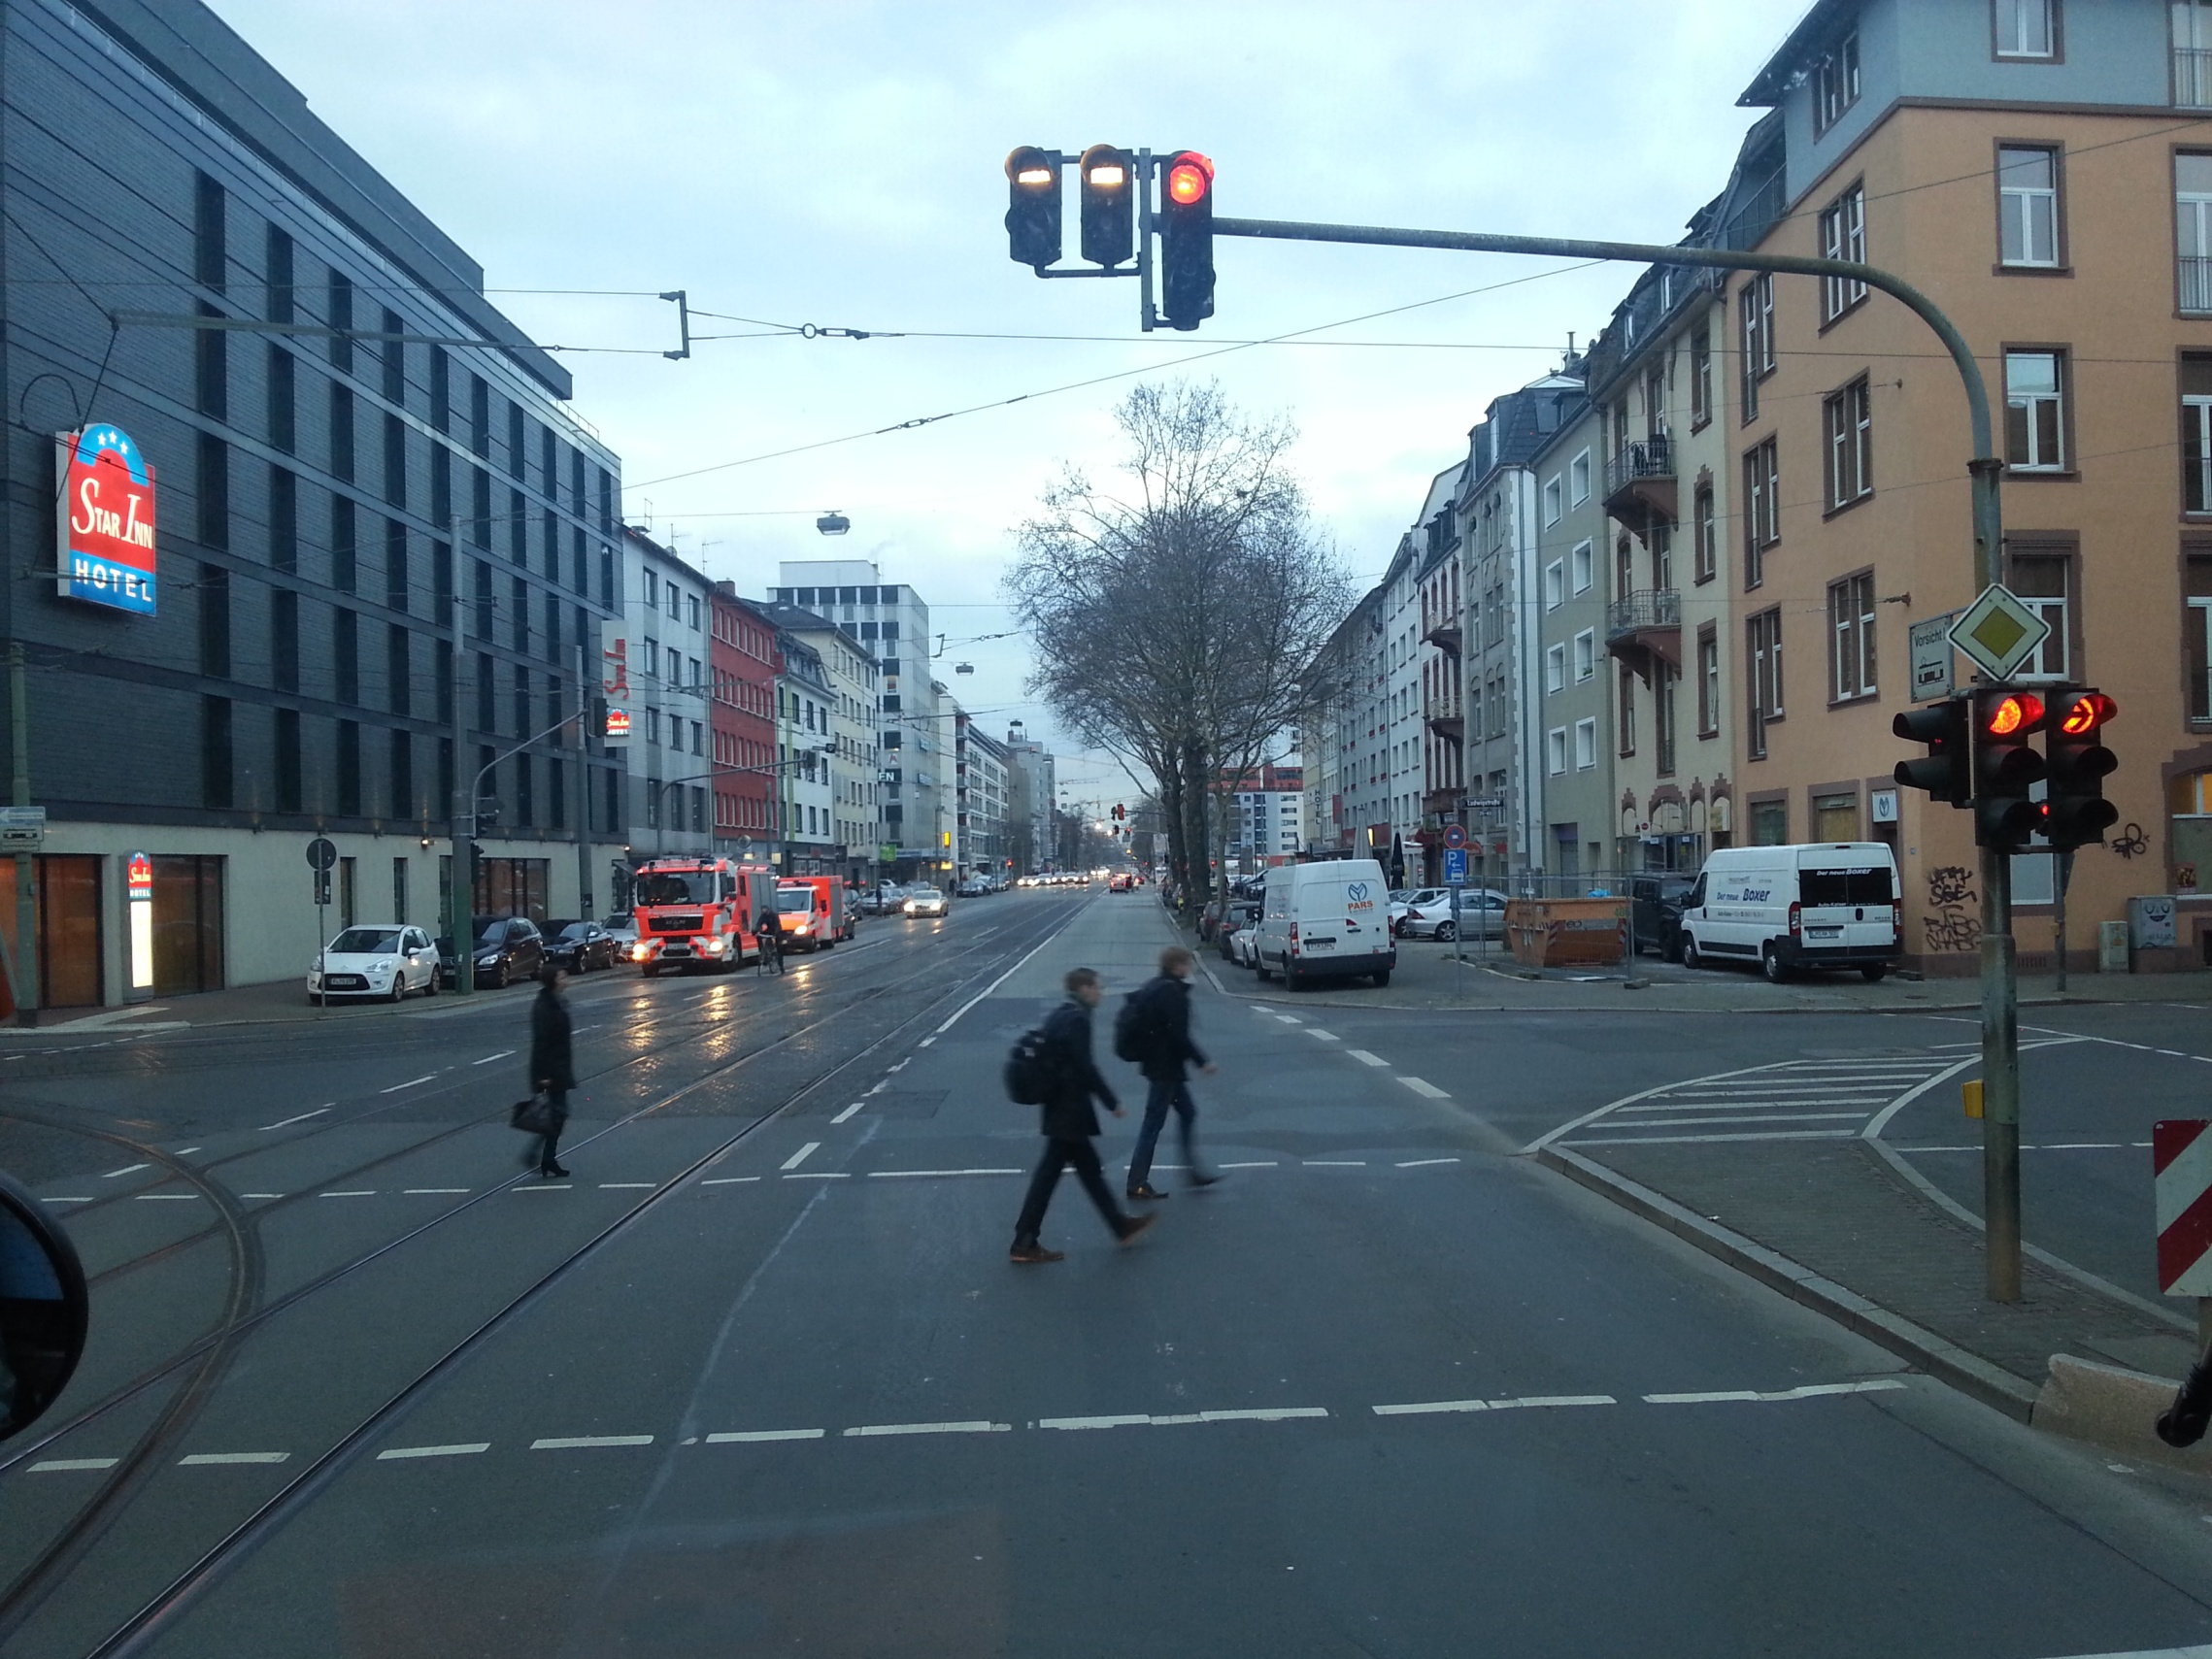
법규를 준수하는 독일인
사진 : 독일 사진출처 : http://humandrama.tistory.com/508
Notes:
48
다음은 독일의 사례입니다.
독일 국민 역시 교통질서를 잘 지키는 국민으로 인식되어 있죠. 위는 베를린의 사진입니다. 신호등이 배치되어 있는 위치를 보세요. 건널목의 앞쪽 정지선 옆에 나란히 배치되어 있는 것을 알 수 있습니다. 오른쪽 신호등 말고는 다른 신호등은 없습니다. 그래서 운전자가 정지선을 지나쳐서 차를 세웠다가는 신호등이 운전자의 천정 쪽이나 측면 뒤쪽에 위치하게 되어 신호를 볼 수 없는 상황이 되고 마는 것입이다. 운전자는 자연히 안전선을 지키게 되고 거리는 질서를 찾게 됩니다. 기술과 규제의 힘이 아니라 디자인을 통해 국민들의 행동을 조절한 사례라 할 수 있습니다.
------------------------------
출처 : http://humandrama.tistory.com/m/508
정지선 잘 지키는 독일, 그 비밀은 신호등?
요즘 한국은 삼색 신호등 때문에 말도 많고 탈도 많죠? 사실 익숙하면 참 편안한 게 삼색 신호등이지만 굳이 멀쩡한 신호 체계를 왜 이 시점에서 바꾸는지는 잘 모르겠더군요. 우회전 시에도 신호를 받게 한다는 얘기를 취임 초 대통령이 언급을 했던 적이 있고 그래서 삼색 신호등 도입이 이 것과 연관이 있는 것은 아닌가 짐작은 되는데요. 어쨌든 이런 교통체계의 변화를 꾀하는 데 있어 대통령은 독일을 예로 언급하던 것이 기억됩니다. 그런데 이런 삼색 신호등, 우회전 신호 도입 뭐 다 좋은데 정말 독일의 신호체계에서 당장 한국 도입을 했으면 하는 건 바로 신호등의 위치입니다. ﻿"신호등 위치?" 라며 의아해 하실 텐데요. 사실 저도 처음엔 전혀 의식을 하지 못했던 점이었습니다. 독일운전 초창기에 느낀 점 중 하나는 '이 나라 사람들 참 정지선 잘 지킨다.' 는 것이었습니다. 우리처럼 횡단보도를 물고 서는 차도 거의 없고 사거리 등에서 횡단보도를 지나쳐 서는 차는 더더욱 발견하기 어려웠습니다. 신호 기다리면서 슬금슬금 앞으로 나가는 자동차 구경도 매우 힘든 곳이 독일인데요. 이 사람들은 "정지!" 하라고 하면 100% 섭니다. 놀라운 시민의식이죠?... 물론 이들의 의식이 높은 부분도 있지만 사실 그들의 교통의식을 높이는 데엔 효율적 시스템이 한 몫 단단히 하고 있었습니다. 무슨 얘기인지, 우선 사진 한 장 보시죠.
바로 저희 집앞에 있는 도로 사진입니다. 예전에도 한 번 쓴 적이 있죠. 신호등이 보이실 겁니다. 저 곳은 아주 좁은 횡단보도인데요. 독일은 횡단 보도라고 해도 흰 줄무늬는 없습니다. 그냥 점선이나 정지선과 신호등으로 횡단보도 임을 알 수 있을 뿐이죠. 이 사진 보고 뭔가 답을 찾으셨나요? 자...첫 번째 사진에서 잘 모르겠다면 두 번째 사진을 보여드리죠.
역시 신호등 보이시죠? 정지선 잘 지키는 비밀을 찾으셨나요? 아직이라면...한 장 더 보여드립니다.
프랑크푸르트 박람회장 근처 시내도로의 사진입니다. 이 사진이 상당히 힌트를 많이 주고 있습니다. 좌회전을 기다리고 있구요. 정지선 바로 앞에서 저희 차는 신호대기중입니다. 횡단 보도가 있기 때문에 바로 그 뒤에 서 있죠. 그리고...그 횡단보도 바로 위에 신호기가 위치해 있습니다. 물론 좌측에 있는 신호등 역시 사진 보다는 실제가 훨씬 가까이 있죠. 네, 이쯤에서 답을 말씀드려야겠네요. 바로 신호등의 위치가 정지선 바로 앞에 있다는 것이 독일운전자들이 정지선을 잘 지키는 비밀이었습니다! 간단하게 말해서, 정지선을 넘어가면 신호기가 안 보이기 때문에 지킬 수밖에 없다는 것입니다. 무쟈게 단순무식한 방법이죠?
저희 동네 사진인데 보시는 것보다 실제는 훨씬 정지선과 가까이 신호등이 위치해 있어 정지선을 넘어가면 어떤 신호등도 볼 수 없게끔 되어 있기 때문에 정지선에 맞춰 설 수밖에 없습니다. 물론 서울의 광화문처럼 엄청나게 큰 도로가 거의 없기 때문이기도 하겠지만, 우리나라는 정지선에 서 있어도 신호기가 상당히 멀찌기 매달려 있기 때문에 얼마든지(?) 정지선을 물고 혹은 넘어가서 설 수가 있습니다. 바로 신호를 받는데 아무런 지장이 없기 때문이죠. 하지만 독일은 공중에 떠 있는 신호기든 좌우측에 세워져 있는 신호기이든 모두가 정지선과 가깝게 위치해 있기 때문에 신호를 보기 위해서라도 정지선을 지킬 수밖에 없습니다. 구조가 그렇게 되어 있기 때문에 원하든 원치않든 정확하게 정지선을 지키게 되는것이죠.
끝으로 프랑크푸르트 중앙역 앞 도로의 사진 두 장을 보여드리겠습니다. 위에 것은 횡단보도 앞에 서 있는 저희차에서 바라본 모습인데요. 우측에 세워져 있는 신호기가 횡단보도(점선 부분) 앞에 세워져 있습니다. 횡단보도 물고 섰다간 신호를 볼 수 없게끔 되어 있습니다. 어딜 봐도 우측 신호기 외엔 없습니다. 그러니 시키는 대로 정지선에 맞춰 서야합니다. 두 번째 사진도 신호기 위치를 보십시오. 횡단보도 보다 앞쪽에 있습니다. 조금이라도 정지선 넘어가면 (물론 조금은 가능함 ㅡㅡ ) 신호바뀐 것도 모른 채 서 있다 뒤차들의 핀잔을 듣게 될 것입니다. 제가 볼 때는, 우리나라 신호등 위치가 전방에 멀찌기 매달려 있기 때문에 정지선 바로 앞에 정지한 운전자도 편하게 신호기를 볼 수 있지 않나 싶습니다. 하지만 독일은 제일 앞 쪽에 선 자동차 운전자는 신호등이 앞에 바싹 서 있기 때문에 조금이라도 정지선에서 멀게 차를 세우는 게 편합니다. 결국 정지선에 다가가면 다가설수록 운전자는 신호기를 보는데 있어 불편할 수밖에 없는 것입니다. 하지만 그런 불편함이 있기 때문에 사거리에서의 위험한 사고나 횡단보도 인명 사고 등에서 한결 안전할 수 있지 않을까요? 우리나라도 정지선 잘 지켜 운전자나 보행자 모두가 쾌적하고 안전할 수 있기 위해 이경규의 양심냉장고까지 안 가더라도, 얼마든지 신호기 위치 조정만으로도 좋은 시민들 만들 수 있다는 겁니다. 정부는...이런 거 도입할 생각은 없는 걸까요? 괜한 오해의 소지도 없애고 세금도 아껴 쓸 수 있을 텐데 말이죠.

Slide 49
법규를 준수하는 독일인
더 쉽게 질서를 유지할 수 있습니다.
행동이 변화되도록, 조건을 디자인함으로써.
Notes:
49
다음은 독일의 사례입니다.
독일 국민 역시 교통질서를 잘 지키는 국민으로 인식되어 있죠. 위는 베를린의 사진입니다. 신호등이 배치되어 있는 위치를 보세요. 건널목의 앞쪽 정지선 옆에 나란히 배치되어 있는 것을 알 수 있습니다. 오른쪽 신호등 말고는 다른 신호등은 없습니다. 그래서 운전자가 정지선을 지나쳐서 차를 세웠다가는 신호등이 운전자의 천정 쪽이나 측면 뒤쪽에 위치하게 되어 신호를 볼 수 없는 상황이 되고 마는 것입이다. 운전자는 자연히 안전선을 지키게 되고 거리는 질서를 찾게 됩니다. 기술과 규제의 힘이 아니라 디자인을 통해 국민들의 행동을 조절한 사례라 할 수 있습니다.
------------------------------
출처 : http://humandrama.tistory.com/m/508
정지선 잘 지키는 독일, 그 비밀은 신호등?
요즘 한국은 삼색 신호등 때문에 말도 많고 탈도 많죠? 사실 익숙하면 참 편안한 게 삼색 신호등이지만 굳이 멀쩡한 신호 체계를 왜 이 시점에서 바꾸는지는 잘 모르겠더군요. 우회전 시에도 신호를 받게 한다는 얘기를 취임 초 대통령이 언급을 했던 적이 있고 그래서 삼색 신호등 도입이 이 것과 연관이 있는 것은 아닌가 짐작은 되는데요. 어쨌든 이런 교통체계의 변화를 꾀하는 데 있어 대통령은 독일을 예로 언급하던 것이 기억됩니다. 그런데 이런 삼색 신호등, 우회전 신호 도입 뭐 다 좋은데 정말 독일의 신호체계에서 당장 한국 도입을 했으면 하는 건 바로 신호등의 위치입니다. ﻿"신호등 위치?" 라며 의아해 하실 텐데요. 사실 저도 처음엔 전혀 의식을 하지 못했던 점이었습니다. 독일운전 초창기에 느낀 점 중 하나는 '이 나라 사람들 참 정지선 잘 지킨다.' 는 것이었습니다. 우리처럼 횡단보도를 물고 서는 차도 거의 없고 사거리 등에서 횡단보도를 지나쳐 서는 차는 더더욱 발견하기 어려웠습니다. 신호 기다리면서 슬금슬금 앞으로 나가는 자동차 구경도 매우 힘든 곳이 독일인데요. 이 사람들은 "정지!" 하라고 하면 100% 섭니다. 놀라운 시민의식이죠?... 물론 이들의 의식이 높은 부분도 있지만 사실 그들의 교통의식을 높이는 데엔 효율적 시스템이 한 몫 단단히 하고 있었습니다. 무슨 얘기인지, 우선 사진 한 장 보시죠.
바로 저희 집앞에 있는 도로 사진입니다. 예전에도 한 번 쓴 적이 있죠. 신호등이 보이실 겁니다. 저 곳은 아주 좁은 횡단보도인데요. 독일은 횡단 보도라고 해도 흰 줄무늬는 없습니다. 그냥 점선이나 정지선과 신호등으로 횡단보도 임을 알 수 있을 뿐이죠. 이 사진 보고 뭔가 답을 찾으셨나요? 자...첫 번째 사진에서 잘 모르겠다면 두 번째 사진을 보여드리죠.
역시 신호등 보이시죠? 정지선 잘 지키는 비밀을 찾으셨나요? 아직이라면...한 장 더 보여드립니다.
프랑크푸르트 박람회장 근처 시내도로의 사진입니다. 이 사진이 상당히 힌트를 많이 주고 있습니다. 좌회전을 기다리고 있구요. 정지선 바로 앞에서 저희 차는 신호대기중입니다. 횡단 보도가 있기 때문에 바로 그 뒤에 서 있죠. 그리고...그 횡단보도 바로 위에 신호기가 위치해 있습니다. 물론 좌측에 있는 신호등 역시 사진 보다는 실제가 훨씬 가까이 있죠. 네, 이쯤에서 답을 말씀드려야겠네요. 바로 신호등의 위치가 정지선 바로 앞에 있다는 것이 독일운전자들이 정지선을 잘 지키는 비밀이었습니다! 간단하게 말해서, 정지선을 넘어가면 신호기가 안 보이기 때문에 지킬 수밖에 없다는 것입니다. 무쟈게 단순무식한 방법이죠?
저희 동네 사진인데 보시는 것보다 실제는 훨씬 정지선과 가까이 신호등이 위치해 있어 정지선을 넘어가면 어떤 신호등도 볼 수 없게끔 되어 있기 때문에 정지선에 맞춰 설 수밖에 없습니다. 물론 서울의 광화문처럼 엄청나게 큰 도로가 거의 없기 때문이기도 하겠지만, 우리나라는 정지선에 서 있어도 신호기가 상당히 멀찌기 매달려 있기 때문에 얼마든지(?) 정지선을 물고 혹은 넘어가서 설 수가 있습니다. 바로 신호를 받는데 아무런 지장이 없기 때문이죠. 하지만 독일은 공중에 떠 있는 신호기든 좌우측에 세워져 있는 신호기이든 모두가 정지선과 가깝게 위치해 있기 때문에 신호를 보기 위해서라도 정지선을 지킬 수밖에 없습니다. 구조가 그렇게 되어 있기 때문에 원하든 원치않든 정확하게 정지선을 지키게 되는것이죠.
끝으로 프랑크푸르트 중앙역 앞 도로의 사진 두 장을 보여드리겠습니다. 위에 것은 횡단보도 앞에 서 있는 저희차에서 바라본 모습인데요. 우측에 세워져 있는 신호기가 횡단보도(점선 부분) 앞에 세워져 있습니다. 횡단보도 물고 섰다간 신호를 볼 수 없게끔 되어 있습니다. 어딜 봐도 우측 신호기 외엔 없습니다. 그러니 시키는 대로 정지선에 맞춰 서야합니다. 두 번째 사진도 신호기 위치를 보십시오. 횡단보도 보다 앞쪽에 있습니다. 조금이라도 정지선 넘어가면 (물론 조금은 가능함 ㅡㅡ ) 신호바뀐 것도 모른 채 서 있다 뒤차들의 핀잔을 듣게 될 것입니다. 제가 볼 때는, 우리나라 신호등 위치가 전방에 멀찌기 매달려 있기 때문에 정지선 바로 앞에 정지한 운전자도 편하게 신호기를 볼 수 있지 않나 싶습니다. 하지만 독일은 제일 앞 쪽에 선 자동차 운전자는 신호등이 앞에 바싹 서 있기 때문에 조금이라도 정지선에서 멀게 차를 세우는 게 편합니다. 결국 정지선에 다가가면 다가설수록 운전자는 신호기를 보는데 있어 불편할 수밖에 없는 것입니다. 하지만 그런 불편함이 있기 때문에 사거리에서의 위험한 사고나 횡단보도 인명 사고 등에서 한결 안전할 수 있지 않을까요? 우리나라도 정지선 잘 지켜 운전자나 보행자 모두가 쾌적하고 안전할 수 있기 위해 이경규의 양심냉장고까지 안 가더라도, 얼마든지 신호기 위치 조정만으로도 좋은 시민들 만들 수 있다는 겁니다. 정부는...이런 거 도입할 생각은 없는 걸까요? 괜한 오해의 소지도 없애고 세금도 아껴 쓸 수 있을 텐데 말이죠.

Slide 50
영국인과 독일인에 비해
우리나라 국민들이 교통법규를 안 지키는 이유가
국민성 탓일까요?
시스템이 문제입니다.
그리고 시스템이 만들어지는 과정이
잘못 디자인 되어 있어서 생기는 문제입니다.
공공정책과 공공서비스가 인간 중심으로 디자인되도록
시스템을 설계한다면 문제를 해결할 수 있습니다.
Notes:
‘국가의 교통안전수준은 자동차 1만대당 사망자수 기준으로 하는데 부끄럽게도 우리나라는 OECD 32개국 중 30위로, 최하위 수준이며 2010년 기준, 자동차 1만대당 사망자 수는 2.6명(OECD 평균은 1.1명)의 2배로 교통선진국과 비교하면 교통안전수준이 20년 이상 뒤지고 있어 안타깝다’ - 오영태 교통안전공단 이사장
* 변화와 혁신으로 ‘교통 선진국’ 꿈에 한걸음 더. 2015.7.16. 대구일보.

Slide 51
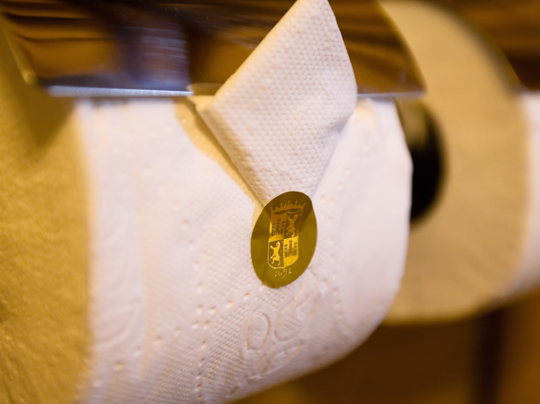
“우리는 준비를 마쳤습니다.”
보이지 않는 것을 보이게,
서비스를 가시화하기
Hotel Monasterio. 페루. 2009
사진 출처 : https://en.wikipedia.org/wiki/Toilet_paper_orientation
Notes:
서비스는 무형이라는 특징을 갖는다.
그래서 어떻게 가시화 할 것인가가 중요한 이슈가 된다.
보이지 않는 가치를 어떻게 보이는 가치로 만들 것인가?
--------------------
레몬물이 왜 이렇게 비싸야 하는가?
카페에서 뜨거운 물에 레몬을 넣은 게 2파운드(3천5백 원)이라면?
메일 온라인에 의하면 트립어드바이저의 한 유저는 이런 만행을 그냥 보고 있을 수가 없었다. 영국 북구 요크시에 있는 '베넷의 카페 & 비스트로'를 다녀온 'Hannah C'(트립 어드바이저 아이디)는 여행 사이트 어드바이저에 들어가 해당 식당의 리뷰란에 이렇게 남겼다.
"이곳은 정말이지 끔찍해요. 친구들이랑 차를 마시러 갔다가 돈이 별로 어서 따뜻한 물을 한잔시켰는데 제때 나오지도 않았을 뿐 아니라 2파운드나 하더군요. 따뜻한 물에 레몬 넣은 게 뭐 그리 비싸냐고 물었더니 웨이터가 굉장히 무례하게 '레몬이 얼마인 줄 아세요?'라고 되묻더군요. (후략)"
메일 온라인에 따르면 이에 식당의 매니저 피셔씨는 공손하게 댓글을 달았다.
"손님께서 '바가지를 썼다'고 느끼셨다니 정말 죄송합니다만, 그렇지 않다는 걸 설명해 드리고자 합니다."라며 이야기를 시작했다.
"당신이 카페에 들어서면 웨이터는 당신을 자리로 안내하고 메뉴를 가져다 주고 기다린 후 주문을 받습니다."
"부엌에서 다시 나이프를 들고 냉장고에서 레몬을 꺼내 도마에서 썰어서 컵에다가 넣지요. 그리고 그는 다시 홀로 돌아와 뜨거운 물을 붓고 그걸 당신에게 제공합니다. 그리고 당신이 나갈 때가 되면 주문서를 출력해 가져다주고 당신의 크레딧 카드로 계산하지요. 당신이 나가면 당신의 컵, 받침, 스푼을 부엌에 다시 가져다 두고 테이블을 닦고 메뉴판을 제자리에 놓고 다음 손님을 기다립니다. 웨이터가 당신에게 서비스를 제공한 시간이 적어도 2~3분은 될 겁니다."
그는 이후 그 2~3분 동안 제공된 서비스의 가치를 계산했다.
"제가 가게를 유지하는데 들어가는 임대료, 전기 요금 등의 모든 제반 비용은 시간당 약 27.5파운드 정도 됩니다. 전 제 직원들에게 꽤 괜찮은 급여를 주는데, 유급휴가, 국가 보험 그리고 근무 외 시간을 계산하면 시간당 12.5파운드를 주는 격이죠. 이걸 합치면 시간당 40파운드가 됩니다. 그러니까 한 시간에 40파운드(약 7만원)의 서비스(분당 67페니)를 당신에게 제공한 격이니 2~3분이라면 1.34~2파운드 정도입니다. 그리고 세금이나 뭐 그런 것들을 다 더하면 (2~3분의 서비스에) 당신이 지불해야 하는 돈은 약 1.6~2.4파운드라는 계산이 나옵니다."
레몬 슬라이스와 뜨거운 물의 가격을 굳이 계산하지 않더라도 그가 전달하고자 하는 바는 충분히 전달되었을 것이다.
그렇다. 우리가 내는 돈은 먹은 음식의 가격이 아니다.
기사 출처 : http://www.huffingtonpost.kr/2016/01/18/story_n_9007836.html
한국은 최저임금 1만원을 주장하기 전에 선진국들처럼 노동의 가치를 먼저 인정하는 문화가 자리 잡을 필요가 있다.
"레몬수가 3500원?" 손님 악평에 조목조목 반박한 英 식당주인의 답변
링크의 기사를 보면 어떤 사람이 유명 식당에서 뜨거운 물에 레몬을 띄운 차를 주문했는데 나온 상품에 비해 말도 안되는 가격표를 받게 되자 트립어드바이저에 유명 식당이 자신에게 바가지를 씌웠다는 리뷰를 남겼고 그에 대해서 식당 사업주가 조목조목 반박을 했단 내용이다. 여기서 핵심은 별거 아닌 것처럼 보이는 레몬차에 들어간 노동과 비용에 대한 얘기다.
상품을 원가로만 계산하면 세상은 사기꾼투성이다.
특히나 서비스업의 경우엔 세상에 이런 날강도들이 따로 없다.
그러나 이러한 계산이 문제가 되는 것은 거기에 들어간 원재료 가격만 계산했지 그 상품과 서비스를 만드는데 들어가는 노동력과 기타비용을 고려치 않는다는 것이다.
그렇다. 그런 얘기하는 사람들 치고 노동의 가치를 따로 따지는 사람은 없다.
그런 식으로 사람의 노동은 공짜인마냥 자의적으로 계산하고 노동의 가치를 후려친다.
후려치기는 대기업이 하청기업에게만 하는 것이 아니다. 전 국민이 그들에게 서비스를 제공하는 사람들, 즉 서로가 서로의 노동가치를 후려치고 있다. 이런 상황에서 최저임금이 1만원이 된다 한들 그로 인해 올라간 상품/서비스 가격과 노동의 가치를 납득할 수 있을까?
노동의 가치를 무시하는 단적인 예가 바로 가사노동이다. 경제학에서 가사노동의 가치는 이견이 많지만 다소 보수적으로 잡아도 GDP의 30%를 차지한다. 물론 이것은 보이지가 않기 때문에 실제 GDP 계산에서는 빠진다. 세상에 어떤 직업과 어떤 노동이 GDP의 30%를 차지한단 말인가. 말 그대로 가사노동이야 말로 보이지 않는 거대한 가치를 생산하고 노동재생산을 하게 만드는 원동력이다. 그런데 이 가사노동에 대한 인식은 말 그대로 개차반에 가깝다.
생각보다 많은 사람들이 '전업주부'를 '아무것도 하지 않고 노는 것'이라 생각한다. 그러다보니 나는 일하는데 누군가 전업주부라 하면 부러워 하면서도 나만 고생하는거 같아서 부아가 치민다. 하지만 이렇게나 인정 못받는 노동을 누가 좋아라 하겠는가? 만약 내가 야근까지 해가며 열심히 일하고 있는데 부장이 와선 스윽 보고 "XX씨는 일은 하지도 않으면서 책상에 앉아서 대체 뭘 하나?"라고 말하면 당장이라도 때려치고 나가고 싶은 심정일 것이다. 기술의 발전으로 가사 노동의 노동량이 30년, 50년, 100년 전에 비해 많이 줄긴 했어도 가사노동이야말로 여전히 자본과 기계로 대체가 어려운 분야에 해당한다. 그런데 이 가치를 인정하는 사람이 얼마 되지 않는다는게 비극이다.
이렇게 나의 삶 가장 가까이에서 벌어지는 노동의 가치도 인정하지 않는 마당에 소비상품과 서비스의 노동가치를 인정할리가 만무하다. 그러다보니 돈 몇푼 내고서 사람을 자기 마음대로 부리는 건 아무런 문제라 생각하지를 않는다. 내가 돈을 냈으니 내 맘대로 해도 된단거다.
자기 노동의 가치는 그 어느 것보다 중요하다고 얘기하고 내 월급 빼고 다 오른다고 불평하는 사람들이 정작 그러한 남의 노동은 인정하지도 않고 후려치기에 바쁘다. 이렇게 서로가 서로를 후려치기에 바쁘니 그야말로 헬조선이 열리는 셈이다.
나는 분명 내 가치 이상을 하지만 난 돈을 적게 받고 있고 내가 돈을 낸 저 놈은 나에게 폭리를 취하고 있다는 발상으로 서로를 깎아내리기 바쁘고 저 놈이 나에게 폭리를 취하고 있기 때문에 나의 수많은 클레임과 요구는 지극히 타당한 것이 된다. 결국 그런식으로 타인을 쥐어 짜버리니 남는 건 타인에게 쥐어 짜이고 남은 내 빈 껍데기 뿐이다. 이러니 헬조선 얘기가 나오지 않으면 이상한 것이다.
http://www.huffingtonpost.kr/youngjun-kim/story_b_9047346.html

Slide 52
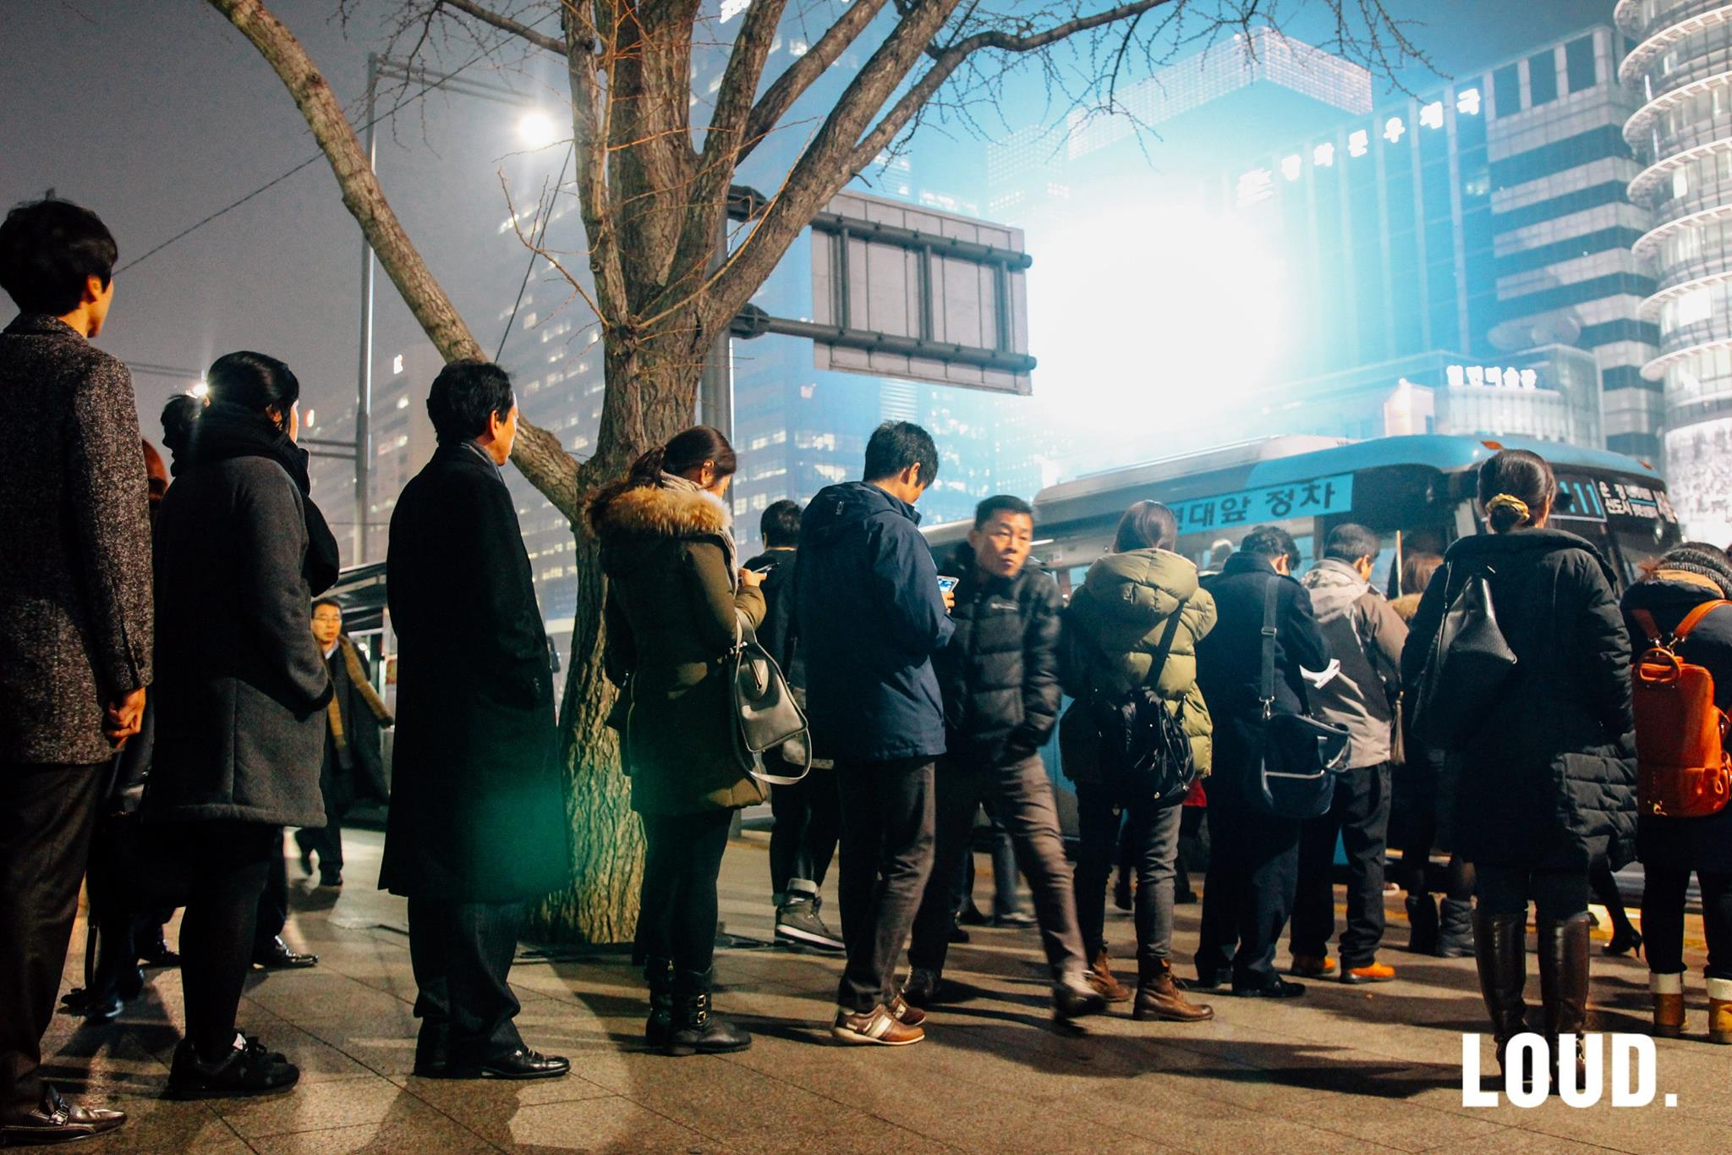
(가시화) 보이지 않던 것을 보이게 하기
광운대학교 공공소통연구소(LOUD)
사진 출처 : https://www.facebook.com/loudproject2015/photos_stream
Notes:
52

Slide 53
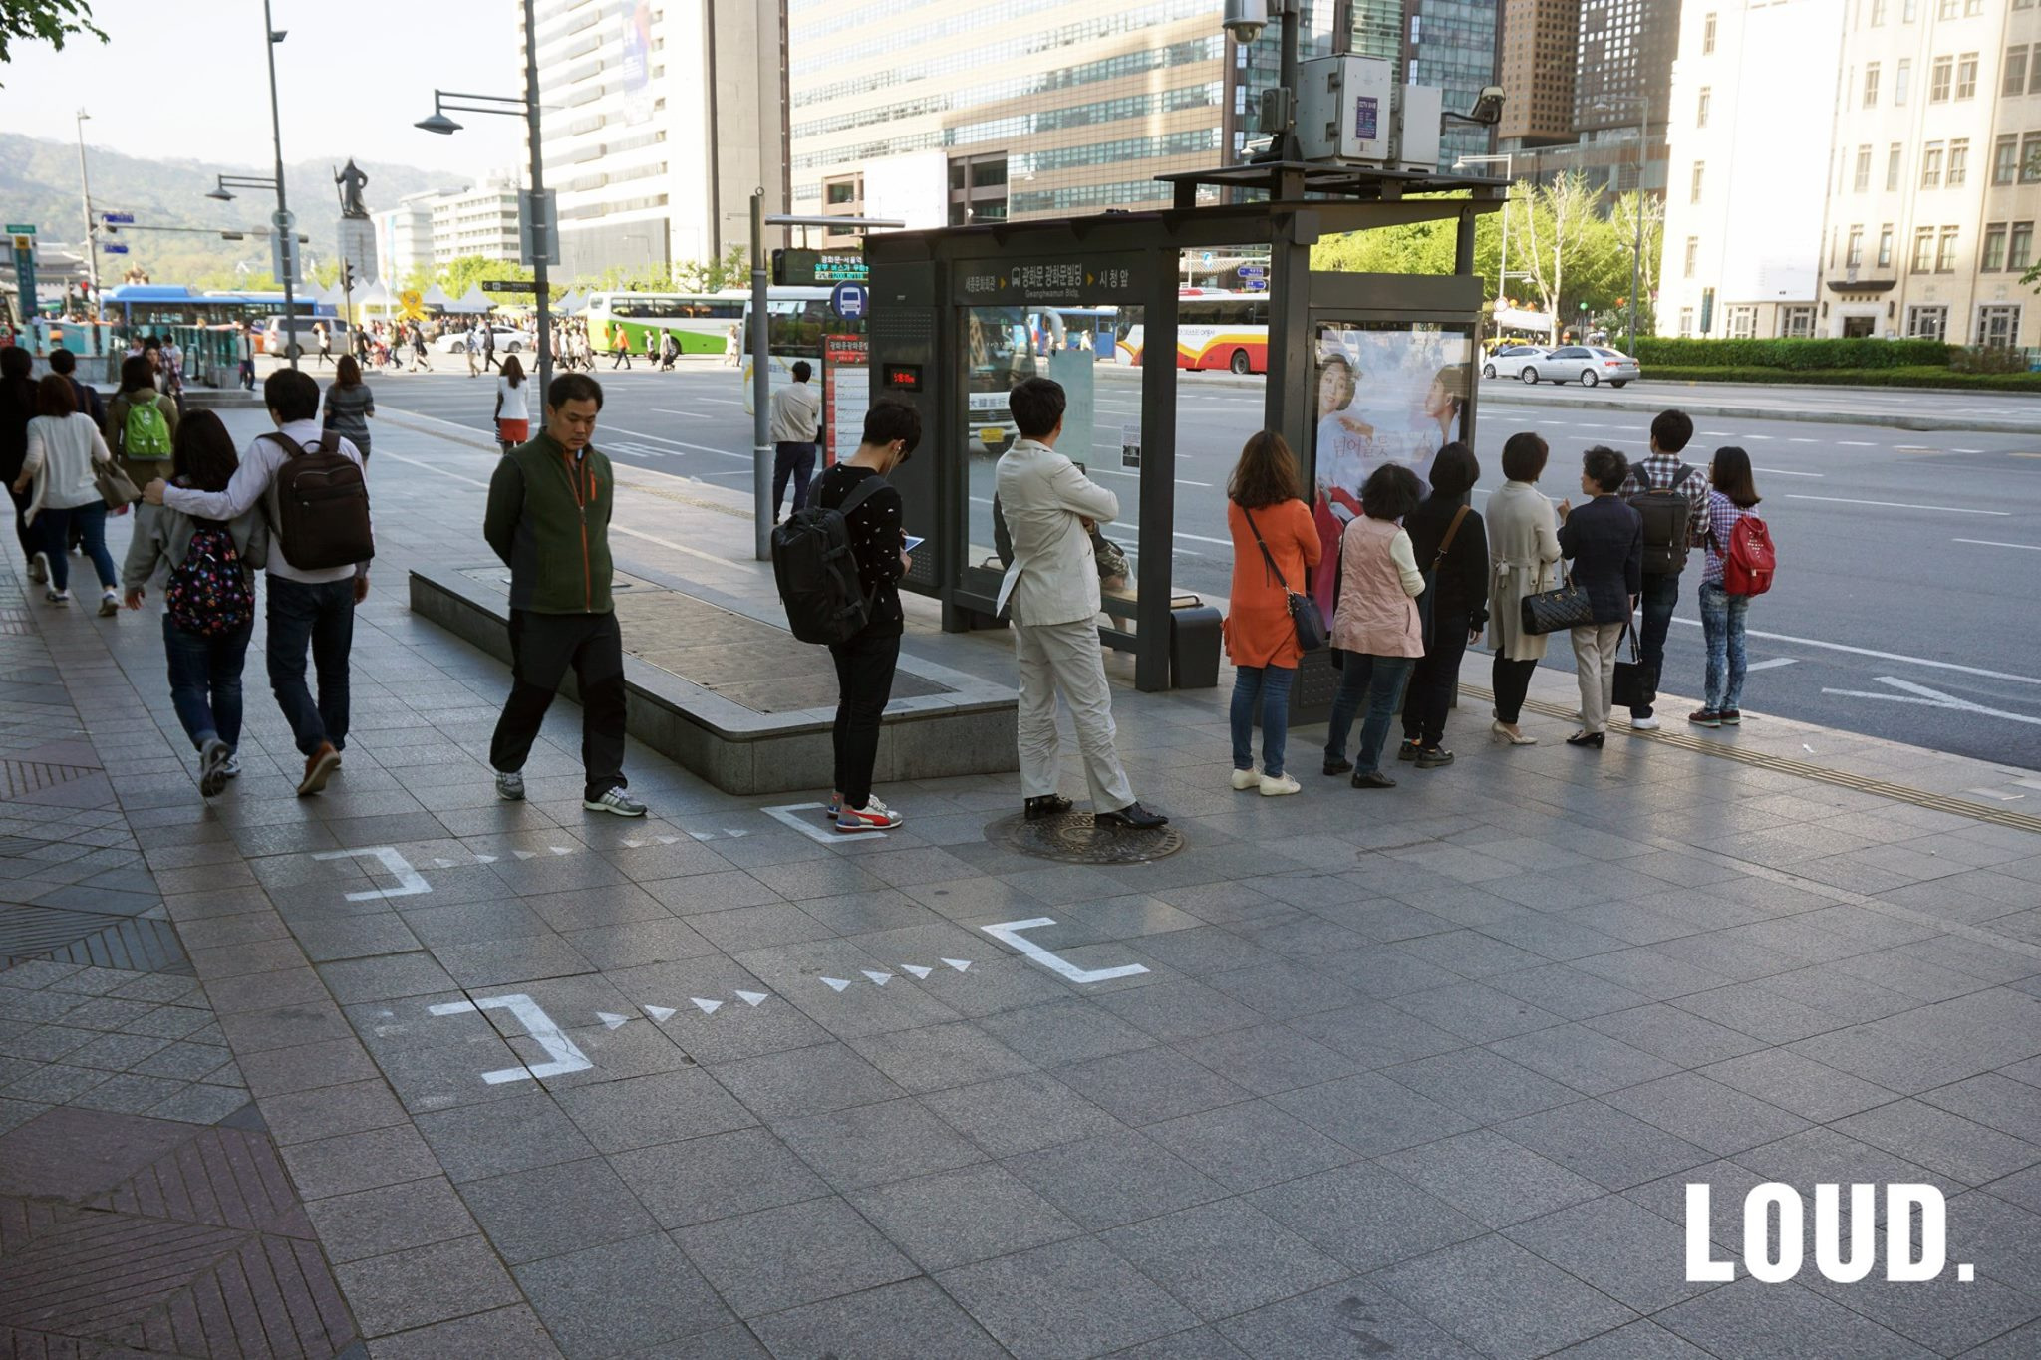
(가시화) 보이지 않던 것을 보이게 하기
광운대학교 공공소통연구소(LOUD)
영상으로 보기 : https://www.youtube.com/watch?v=m1pDvV8vcwc
사진 출처 : https://www.facebook.com/loudproject2015/photos_stream
Notes:
53
http://joongang.joins.com/article/126/16847126.html?ctg=1200

Slide 54
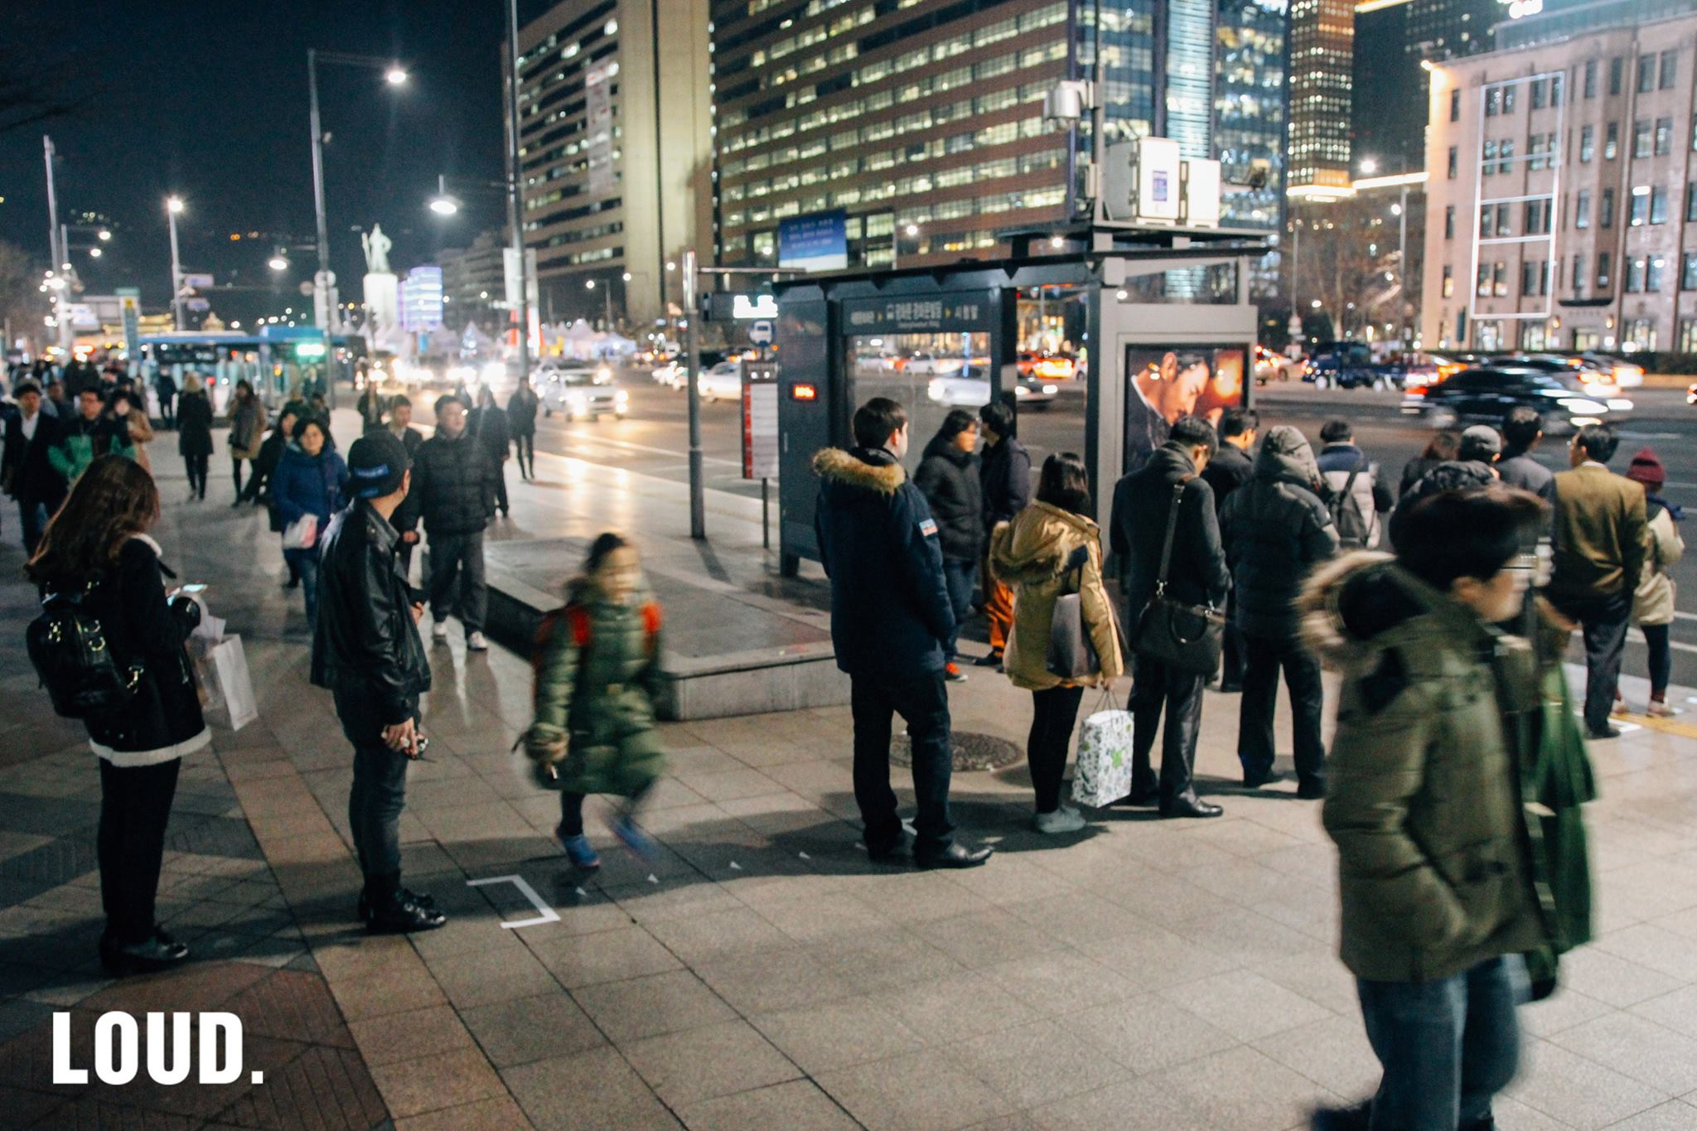
출처 : 중앙일보 기사 http://joongang.joins.com/article/126/16847126.html?ctg=1200
광운대학교 공공소통연구소(LOUD)
사진 출처 : https://www.facebook.com/loudproject2015/photos_stream
Notes:
54
http://joongang.joins.com/article/126/16847126.html?ctg=1200

Slide 55
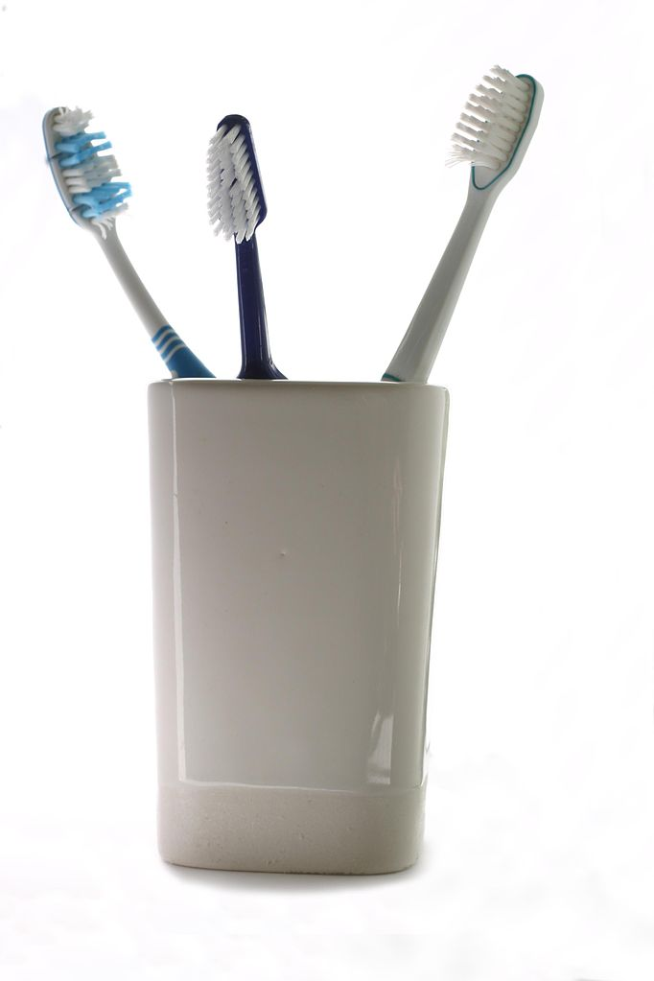
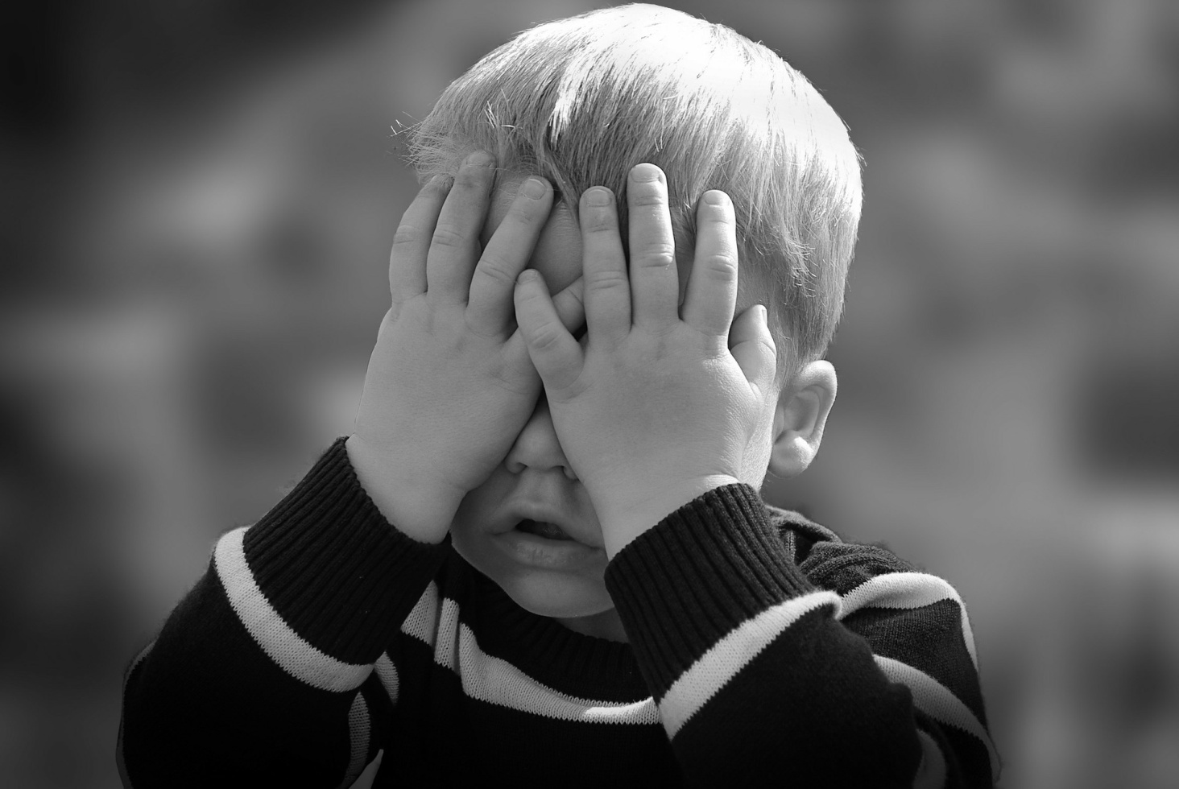
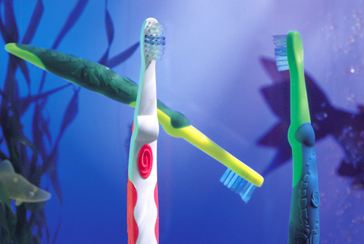
나는 사용자가 아니다
‘어린이 칫솔은 어떻게 디자인 되어야 할까?’
P&G 오랄비(Oral-B) 칫솔 디자인: IDEO, 1996
그림 출처 : http://www.ideo.com/work/gripper/
Notes:
55
그림 : http://goo.gl/DEkyb8
아이를 위한 칫솔은 어때야 할까?
디자인기업 IDEO는 오랄비(Oral-B)를 위해 5~8세용 어린이 칫솔을 디자인하면서 아이들의 이빨 닦는 행동을 관찰함으로써 고정관념을 깨는 새로운 제품을 만들게 되었다.
1996년 이 제품이 출시되기 전까지 아이들의 칫솔은 어른의 칫솔보다 작아야 한다는 정도의 개념이 있었을 뿐이었다. IDEO의 디자이너가 아이들을 관찰해보니 실제로 아이들은 어른들처럼 칫솔을 손가락으로 잡는 대신 네 손가락과 손바닥을 함께 써서 칫솔을 붙잡고 있었고 이것을 더 쉽게 잡을 수 있게 하려면 오히려 어른의 칫솔대 보다 더 두꺼워야 한다는 결론을 얻었다. 그 결과 만지작거리기 좋은 느낌의 통통한 고무 손잡이를 가진 어린이 전용 칫솔이 탄생하였다.
불과 몇 년 전까지도 우리는 아이에게 필요한 칫솔이 무엇인지 아이의 입장에서 생각해보지 못했던 것이다. 아직 우리가 공급자 중심의 세계에 머물러 있음을 증명하는 사례이다. 그리고 아무리 사소하고 혁신의 여지가 있을 수 있을까하는 영역에서도 사용자와의 공감력을 바탕으로 민감하게 관찰한다면 얼마든지 혁신의 실마리를 찾을 수 있다는 것을 입증하는 사례이기도 하다.
관련 글 보기 : 관찰의 기술, 양근우, 다산북스,
디노베이션을 보여주는 오랄비 어린이 칫솔 디자인 http://skyvegatest.tistory.com/19
신상품 인사이트를 찾기 위한 관찰 조사는 어떻게 진행하나요? http://goo.gl/LGYl5M
http://cafe.naver.com/usable/3286
------------------------------------
우리의 주변을 둘러보면 어떠한 제품이든 각각의 다른 디자인을 가지고 있습니다. 예전의 제품 디자인들은 좀 더 이쁘고, 눈길을 끌 수 있게 만들었다면 이제는 한 단계 더 나아간 디노베이션(Dennovation)을 보여주는 제품들이 주를 이루고 있습니다.
(출처 : http://cafe.naver.com/motiontree/50740)
디노베이션(Dennovation)이란 디자인과 이노베이션의 합성어로 혁신적인 기술과 감성적인 디자인의 조화를 추구하는 것을 말합니다. 즉 제품을 만드는 데 있어 제품이 가지고 있는 기술뿐만이 아니라 제품의 디자인 또한 중요하다는 것을 보여주는 단어라 하겠습니다. 故 스티븐 잡스도 디자인의 중요성을 강조하였는데요. “디자인은 재미있는 단어다. 혹자는 디자인을 겉모습이라 생각한다. 그러나 깊이 들어가보면 디자인은 작동 방법에 관한 것이다” – 스티븐 잡스 故 스티븐 잡스의 말처럼 디자인은 이제 단순한 겉모습이 아닌 제품의 기능을 잘 살릴 수 있는 방법의 하나인 것입니다. 제품의 기능을 잘 살리는, 디노베이션을 추구한 여러 제품 중에서 오랄비(Oral-B) 칫솔은 대표적인 사례로 꼽을 수가 있습니다.
(출처 : www.oral-b.co.kr/) 오랄비(Oral-B)는 세계적인 디자인 회사 IDEO에 어린이용 칫솔 디자인을 의뢰한 적이 있었습니다. 의뢰를 받은 IDEO는 어린이들의 양치하는 모습을 면밀히 관찰하기 시작하였는데요. 관찰을 하면서 IDEO는 어른들과는 다른 어린이들만의 칫솔 잡는 법을 발견하게 됩니다.
(출처 : http://blog.naver.com/raindefence?Redirect=Log&logNo=100150087406) 어른들은 손가락으로 칫솔을 잡는데 비해 아이들은 손바닥 전체로 칫솔을 쥔다는 것입니다. 즉, 주먹을 쥐고 양치질을 한다는 것이지요. 그리하여 IDEO의 디자이너들은 어린들의 손바닥 모양에 맞게 칫솔 손잡이를 개량하게 되었습니다.
(출처 : www.oral-b.co.kr/) 그 당시 어린이용 칫솔은 어른용보다 좀 더 작게 만들어야 한다는 의견이 지배적이었습니다. 하지만 IDEO의 디자이너들은 이러한 상식을 깨고 아이들이 쉽게 잡을 수 있는 굵고 물렁한 질감의 손잡이를 가진 오랄비(Oral-B) 칫솔을 디자인하였고 그 결과 아름답고도 기능적인 새로운 인체공학적 상품이 창조하게 된 것 입니다. (출처 : http://blog.naver.com/cho6519?Redirect=Log&logNo=10123574537) 이는 어른의 눈높이가 아닌 직접 그 제품을 쓰는 어린이들의 눈높이에서 쉽게 지나칠 수 있는 어린이들의 사소한 칫솔 잡는 습관을 놓치지 않고 눈여겨 보고 여기에 걸맞는 새로운 혁신적인 디자인을 창조해 낸 것 입니다. 오랄비(Oral-B) 어린이 칫솔 디자인의 사례에서 볼 수 있듯이 혁신이란 우리 주변에서 볼 수 있는 아주 사소한 곳에서 시작되는 것입니다. 그냥 지나칠 수 있는 사소한 부분까지도 놓치지 않고 유심히 살펴보고 연구한다면 어느 새 새로운 혁신을 만들어내고 이끌어 가는 여러분의 모습을 발견하게 되지 않을까요?
출처 : http://skyvegatest.tistory.com/19
---------
‘생활 속 디자인’은 산업에서도 위력을 발휘하고 있다. 미국의 디자인 전문업체 IDEO. 오랄비는 이 회사에 어린이 칫솔 디자인을 의뢰했다. 당시 어린이 칫솔은 어른 것보다 작았다. IDEO 디자이너들은 사람들의 행동을 집요하게 관찰한다고 한다. 어린이들에게 칫솔을 쥐어보게 한 결과, 손가락이 아닌 주먹으로 잡는다는 것을 알아냈다. 어린이 칫솔은 어른 칫솔보다 굵어야 한다는 결론에 도달했다. 이 회사의 디자인 프로세스는 관찰과 개발, 실험, 수정으로 이뤄진다. 디자이너들은 이 중 관찰에 가장 많은 시간을 쓴다. 출처 : http://biz.heraldcorp.com/view.php?ud=20120709000909&mod=skb
----------
http://www.ideo.com/work/gripper/

Slide 56
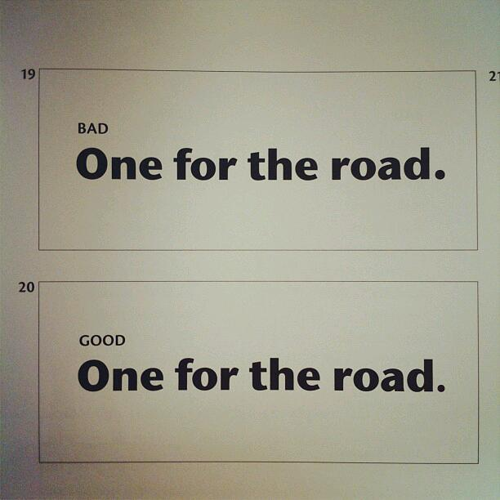
훈련을 통해 민감성 높이기
* 타이포그라피 교재 중에서 인용(출처 미상)
Notes:
56
두 그림의 차이점을 인식할 수 있는가?
타이포그래피 수업의 교재이다.
디자이너는 일생을 통해 예민한 시각과 감성의 소유자로서 훈련된다.

Slide 57
좋은 디자인을 하려면 위화감에 대한 민감성, 공감력이 필요
예민한 사람은 덜 예민한 사람의 위화감을 이해하기 쉬움
나쁜 것과 좋은 것을 구별해내는 능력 뛰어남
더 예민한 사람의 위화감 이해 불가 극복하기 어려운 공감능력 차이 존재
나쁜 것과 좋은 것을 구별해내지 못함
위화감 인식정도
X
둔감한 분석자
보편적 고객
예민한 분석자
출처 : 윤성원, 2009
Notes:
57
도시의 문제점과 시민의 잠재 욕구를 발견해내는 역할에 있어서, 높은 공감력을 가지며 다층적 인식의 가치가 잘 정렬되어 있는 디자이너야 말로 최적의 문제 해결자가 될 수 있을 것이라고 생각합니다. 문제에 대한 높은 차원의 인간 중심적 해결책을 제시할 수 있는 가능성을 가지고 있다고 볼 수 있기 때문입니다.

Slide 58
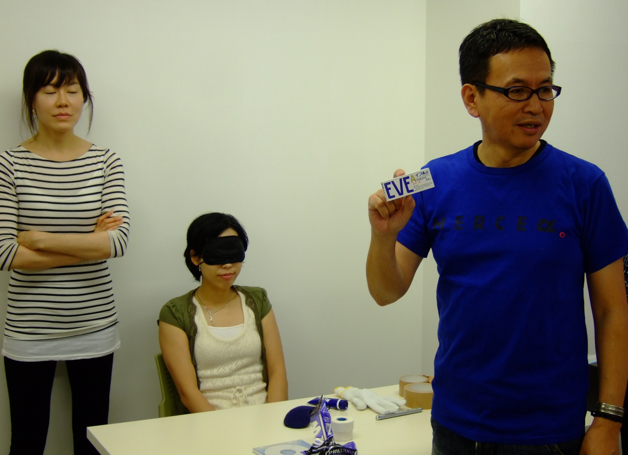
Lead user10,000명
Satoshi Nakagawa
tripod design
Notes:
58
한 가지 더 예를 들어보죠. 이 사진 오른쪽에 계신 분은 일본의 ‘트라이포드 디자인’이라는 회사의 대표이자 동경대학 교수인 ‘나카가와 사토시’라는 분입니다. 이분 역시 유니버설디자인의 전문가인데요. 이 기업은 제품 개발시에 독특한 방법을 사용하는 것으로 유명합니다. 만명에 달하는 ‘리드 유저’(lead user)라는 사용자 풀(Pool)을 활용하고 있는 것입니다. 각종 장애의 성격에 따라 분류되어 있는 정교한 데이터베이스를 활용하고 있습니다. 리드 유저라면 ‘앞선 사용자’라는 말입니다. 무엇이 앞서 있느냐, 감각이 앞서 있다는 말이죠. 이들 리드 유저는 모두 다양한 형태의 장애를 가진 장애인들입니다. 장애인, 노약자 등 현재 장애를 가진 사용자들이 디자인 개발 시에 많은 아이디어의 도화선이 되어 줄 수 있다는 차원에서 리서치 대상으로서 적극 활용하고 있는 것입니다. 트라이포트사는 실제로 제품을 디자인할 때 장애인들과 디자이너들이 한 팀이 되어 제품의 불편함을 고도로 디테일한 부분까지 감지하여 개선합니다. 예를 들어 볼펜을 디자인한다고 하면 어깨나 손목 근육 등이 불편한 사용자들을 팀에 합류시켜서 디자이너들과 함께 디자인하도록 합니다. 디자이너들이 장애인을 통해 간접적으로 배우도록 하는 것이죠. 실제로 장애인은 ‘불편함’에 대해서는 누구보다 예민도가 높아져 있는 최고의 전문가들이에요. 그러니까 이분들은 제품의 위화감에 대한 민감성이 최고 수준에 있다고 할 수 있습니다. 누구보다 예민한 이 분들이 불편하다고 느끼면 불편한 것이고 이분들도 편하다고 느끼는 제품이라면 장애가 없는 사람들에게는 당연히 편리할 것입니다.
우리 모두는 언젠가 노인이 될 것이고, 또 장애가 생길 수 있는 가능성도 얼마든지 있습니다. 페트리샤 무어와 트라이포드 디자인. 이 두 가지 사례는 우리에게 예민한 사용자를 활용해야 한다는 중요한 시사점을 줍니다. 예민한 사용자들은 사회의 위험을 미리 감지하는 레이더의 역할을 해줄 수 있기 때문입니다.
리드 유저(Lead user) : 장애인, 노약자 등 디자인 개발시 많은 아이디어의 도화선이 되어 줄 수 있는 유저

Slide 59
불편함, 위화감에 대한 민감성이 혁신으로
Lead User : 일상 속에 숨겨진 불편함을 민감하게 찾아내는 사람 ‘남들이 찾지 못했던 불편함’ = 사업 기회
편한 것을 경험해보기 전까지, 대다수의 사용자들은 불편함을 느끼지 못한다. 소수만이 불편함, 잠재된 문제가 있음을 알아차린다. 그리고 그 중에도 소수가 어떻게 개선해야 할 지 알아낸다. 그들이 바로 혁신을 끌어내는 사용자다.
Notes:
59
나은 것을 경험해보기 전에는 지금 상태가 어떤 것인지 알지 못한다. 기준점이 지금 상태이기 때문이다.
편한 것을 경험해보기 전까지 대부분의 사람들은 불편을 느끼지 못한다.
소수만이 그것에 불편이 숨어 있음을 알아차린다.
그리고 그 중에도 소수가 어떻게 개선해야 할 지 알아낸다.
그들은 'lead user'라 불리우는 이들이다.
그들이 바로 혁신을 끌어내는 사용자다.
다른 사람들은 못 느끼는 상황에서도 불편을 느끼는 사람들. 위화감에 대한 고도의 민감성을 가진 사람들.
행동하는 그들이 세상을 바꾼다.
#프로불편러
#앞선사용자

Slide 60
tangible
intangible
출처 : Tripod Design Co., Ltd.
나카가와 사토시
Notes:
60
사회 문제는 다양한 정황으로 존재합니다.
1. 문제가 밖으로 드러나고 해결방법도 쉽게 찾을 수 있는 단계
2. 문제가 드러나 보이지만 해결책은 잘 보이지 않는 단계
3. 문제가 보이지 않지만 왠지 불편하게 느끼는 단계
4. 문제가 보이지 않고 불편함을 인식 못하는 단계
로 구분해 볼 수 있을 것인데요, 각자 문제를 느끼는 수준은 제각각이겠지요.
좋은 디자이너, 예민한 디자이너는 일반인들이 문제를 파악하지 못하는 3, 4 단계의 위화감을 인지할 수 있는 사람입니다.
디자이너 역할 : ‘시장을 감지하는 고감도 센서’
위화감을 예민하게 느끼기
잠수함 속 카나리아
나가가와 사토시의 lead user 의 개념.
디자인의 사각지대에 대한 인식 필요 UD은 현대 디자인에 있어 사각지대가 있었다는 인식을 갖는 것에서부터 출발함. 지금까지 생각하지 못했던 부분, 즉 의식의 바깥쪽에 있는 부분에 대해 깨닫는 방법을 알아야 함
그림 : Dead Angle of Design
1(좌상). 문제가 밖으로 드러나고 해결방법도 쉽게 찾을 수 있는 단계 2(우상). 문제가 밖으로 드러나 보이지만 해결방법은 잘 보이지 않는 단계 3(좌하). 문제가 보이지 않지만 왠지 불편하게 느끼는 단계 4(우하). 문제가 보이지 않고 불편함을 인식 못하는 단계
디자이너는 일반인들이 문제를 파악하지 못하는 3, 4 단계를 인식 할 수 있는 방법을 찾아야 함(리드 유저 활용이 이를 위한 방법임) 인간공학자들이 제시하는 장애인 평균치의 인체척도에 따라 디자인하는 방법만으로는 특정 상황에서 특정한 사용자가 느끼는 불편을 감지하는 것이 불가능 디자인이라는 것은 일상생활에서 위화감(불편함)을 깨달아 가는 것임
트라이포드사의 리드 유저
리드 유저 : 모든 사용자는 언젠가 노인이 되고 장애가 생길 수 있는 가능성이 있으므로 잠재적 장애인이라고 할 수 있음.
사토시 나카가와는 장애인, 노약자 등 현재 장애가 있는 유저들이 디자인 개발시 많은 아이디어의 도화선이 되어 줄 수 있다는 차원에서 Lead user라 명명하고 리서치 대상으로서 적극 활용하고 있었음

Slide 61
tangible
}
문제가 명백하고 해결방법도 쉽게 찾을 수 있는 단계
intangible
출처 : Tripod Design Co., Ltd.
나카가와 사토시
Notes:
61
디자이너 역할 : ‘시장을 감지하는 고감도 센서’
위화감을 예민하게 느끼기
잠수함 속 카나리아
나가가와 사토시의 lead user 의 개념.
디자인의 사각지대에 대한 인식 필요 UD은 현대 디자인에 있어 사각지대가 있었다는 인식을 갖는 것에서부터 출발함. 지금까지 생각하지 못했던 부분, 즉 의식의 바깥쪽에 있는 부분에 대해 깨닫는 방법을 알아야 함
그림 : Dead Angle of Design
1(좌상). 문제가 밖으로 드러나고 해결방법도 쉽게 찾을 수 있는 단계 2(우상). 문제가 밖으로 드러나 보이지만 해결방법은 잘 보이지 않는 단계 3(좌하). 문제가 보이지 않지만 왠지 불편하게 느끼는 단계 4(우하). 문제가 보이지 않고 불편함을 인식 못하는 단계
디자이너는 일반인들이 문제를 파악하지 못하는 3, 4 단계를 인식 할 수 있는 방법을 찾아야 함(리드 유저 활용이 이를 위한 방법임) 인간공학자들이 제시하는 장애인 평균치의 인체척도에 따라 디자인하는 방법만으로는 특정 상황에서 특정한 사용자가 느끼는 불편을 감지하는 것이 불가능 디자인이라는 것은 일상생활에서 위화감(불편함)을 깨달아 가는 것임
트라이포드사의 리드 유저
리드 유저 : 모든 사용자는 언젠가 노인이 되고 장애가 생길 수 있는 가능성이 있으므로 잠재적 장애인이라고 할 수 있음.
사토시 나카가와는 장애인, 노약자 등 현재 장애가 있는 유저들이 디자인 개발시 많은 아이디어의 도화선이 되어 줄 수 있다는 차원에서 Lead user라 명명하고 리서치 대상으로서 적극 활용하고 있었음

Slide 62
tangible
}
문제가 밖으로 드러나 보이지만 해결방법은 잘 보이지 않는 단계
intangible
출처 : Tripod Design Co., Ltd.
나카가와 사토시
Notes:
62
디자이너 역할 : ‘시장을 감지하는 고감도 센서’
위화감을 예민하게 느끼기
잠수함 속 카나리아
나가가와 사토시의 lead user 의 개념.
디자인의 사각지대에 대한 인식 필요 UD은 현대 디자인에 있어 사각지대가 있었다는 인식을 갖는 것에서부터 출발함. 지금까지 생각하지 못했던 부분, 즉 의식의 바깥쪽에 있는 부분에 대해 깨닫는 방법을 알아야 함
그림 : Dead Angle of Design
1(좌상). 문제가 밖으로 드러나고 해결방법도 쉽게 찾을 수 있는 단계 2(우상). 문제가 밖으로 드러나 보이지만 해결방법은 잘 보이지 않는 단계 3(좌하). 문제가 보이지 않지만 왠지 불편하게 느끼는 단계 4(우하). 문제가 보이지 않고 불편함을 인식 못하는 단계
디자이너는 일반인들이 문제를 파악하지 못하는 3, 4 단계를 인식 할 수 있는 방법을 찾아야 함(리드 유저 활용이 이를 위한 방법임) 인간공학자들이 제시하는 장애인 평균치의 인체척도에 따라 디자인하는 방법만으로는 특정 상황에서 특정한 사용자가 느끼는 불편을 감지하는 것이 불가능 디자인이라는 것은 일상생활에서 위화감(불편함)을 깨달아 가는 것임
트라이포드사의 리드 유저
리드 유저 : 모든 사용자는 언젠가 노인이 되고 장애가 생길 수 있는 가능성이 있으므로 잠재적 장애인이라고 할 수 있음.
사토시 나카가와는 장애인, 노약자 등 현재 장애가 있는 유저들이 디자인 개발시 많은 아이디어의 도화선이 되어 줄 수 있다는 차원에서 Lead user라 명명하고 리서치 대상으로서 적극 활용하고 있었음

Slide 63
tangible
}
문제가 보이지 않지만 불편함을 느끼는 단계
intangible
출처 : Tripod Design Co., Ltd.
나카가와 사토시
Notes:
63
디자이너 역할 : ‘시장을 감지하는 고감도 센서’
위화감을 예민하게 느끼기
잠수함 속 카나리아
나가가와 사토시의 lead user 의 개념.
디자인의 사각지대에 대한 인식 필요 UD은 현대 디자인에 있어 사각지대가 있었다는 인식을 갖는 것에서부터 출발함. 지금까지 생각하지 못했던 부분, 즉 의식의 바깥쪽에 있는 부분에 대해 깨닫는 방법을 알아야 함
그림 : Dead Angle of Design
1(좌상). 문제가 밖으로 드러나고 해결방법도 쉽게 찾을 수 있는 단계 2(우상). 문제가 밖으로 드러나 보이지만 해결방법은 잘 보이지 않는 단계 3(좌하). 문제가 보이지 않지만 왠지 불편하게 느끼는 단계 4(우하). 문제가 보이지 않고 불편함을 인식 못하는 단계
디자이너는 일반인들이 문제를 파악하지 못하는 3, 4 단계를 인식 할 수 있는 방법을 찾아야 함(리드 유저 활용이 이를 위한 방법임) 인간공학자들이 제시하는 장애인 평균치의 인체척도에 따라 디자인하는 방법만으로는 특정 상황에서 특정한 사용자가 느끼는 불편을 감지하는 것이 불가능 디자인이라는 것은 일상생활에서 위화감(불편함)을 깨달아 가는 것임
트라이포드사의 리드 유저
리드 유저 : 모든 사용자는 언젠가 노인이 되고 장애가 생길 수 있는 가능성이 있으므로 잠재적 장애인이라고 할 수 있음.
사토시 나카가와는 장애인, 노약자 등 현재 장애가 있는 유저들이 디자인 개발시 많은 아이디어의 도화선이 되어 줄 수 있다는 차원에서 Lead user라 명명하고 리서치 대상으로서 적극 활용하고 있었음

Slide 64
tangible
}
문제로 보이지 않고 불편함을 거의 인식 못하는 단계
intangible
Notes:
64
디자이너 역할 : ‘시장을 감지하는 고감도 센서’
위화감을 예민하게 느끼기
잠수함 속 카나리아
나가가와 사토시의 lead user 의 개념.
디자인의 사각지대에 대한 인식 필요 UD은 현대 디자인에 있어 사각지대가 있었다는 인식을 갖는 것에서부터 출발함. 지금까지 생각하지 못했던 부분, 즉 의식의 바깥쪽에 있는 부분에 대해 깨닫는 방법을 알아야 함
그림 : Dead Angle of Design
1(좌상). 문제가 밖으로 드러나고 해결방법도 쉽게 찾을 수 있는 단계 2(우상). 문제가 밖으로 드러나 보이지만 해결방법은 잘 보이지 않는 단계 3(좌하). 문제가 보이지 않지만 왠지 불편하게 느끼는 단계 4(우하). 문제가 보이지 않고 불편함을 인식 못하는 단계
디자이너는 일반인들이 문제를 파악하지 못하는 3, 4 단계를 인식 할 수 있는 방법을 찾아야 함(리드 유저 활용이 이를 위한 방법임) 인간공학자들이 제시하는 장애인 평균치의 인체척도에 따라 디자인하는 방법만으로는 특정 상황에서 특정한 사용자가 느끼는 불편을 감지하는 것이 불가능 디자인이라는 것은 일상생활에서 위화감(불편함)을 깨달아 가는 것임
트라이포드사의 리드 유저
리드 유저 : 모든 사용자는 언젠가 노인이 되고 장애가 생길 수 있는 가능성이 있으므로 잠재적 장애인이라고 할 수 있음.
사토시 나카가와는 장애인, 노약자 등 현재 장애가 있는 유저들이 디자인 개발시 많은 아이디어의 도화선이 되어 줄 수 있다는 차원에서 Lead user라 명명하고 리서치 대상으로서 적극 활용하고 있었음

Slide 65
모두를 위한 디자인이란?
Democratic Design
Social Innovation Design
Universal Design
포용디자인 (Inclusive Design) = 모두를 위한 디자인 (Design for all)
Notes:
65

Slide 66
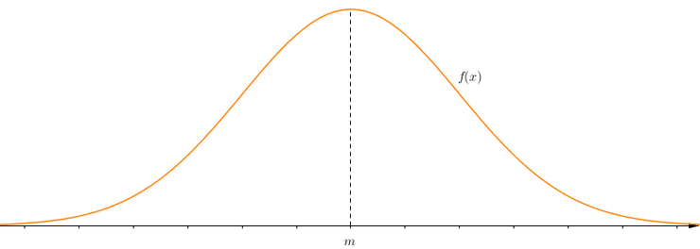
모두를 위한 디자인이란?
규모의 문제 비용 증가
제한된 자원 비용편익 최대화
다양한 사용자 고려 비용 증가
극소수를 위한 디자인
평균을 위한 디자인
모두를 위한 디자인

Slide 67
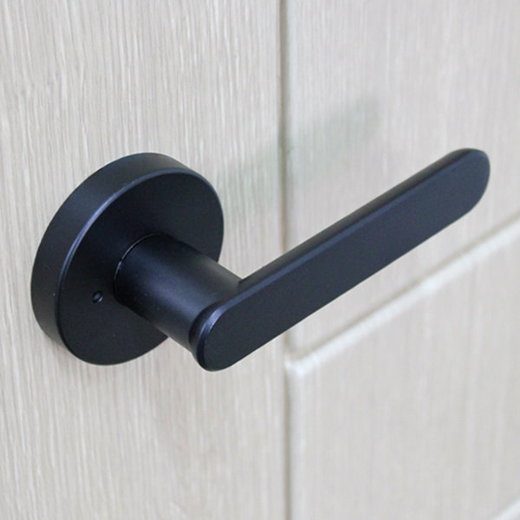
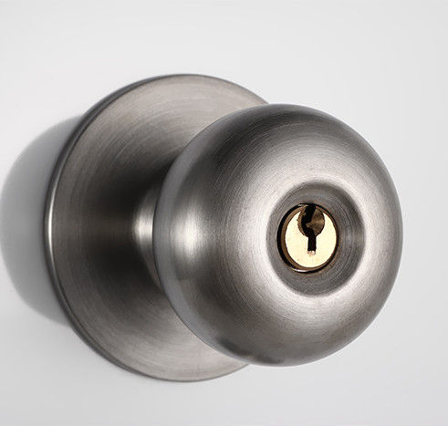
모두를 위한 디자인이란?
모두를 위한 디자인 산업성장과 사회적 가치 창출, 두 마리 토끼를 잡는 디자인
국가 인프라의 재설계
모두를 위한, 인간 중심의 관점에서 출발해야

Slide 68
2. 공공에서의 과제
모두를 배려하는, 모두를 위한 국가 디자인
우리 모두가 꿈꿀 만한 미래를 디자인

Slide 69
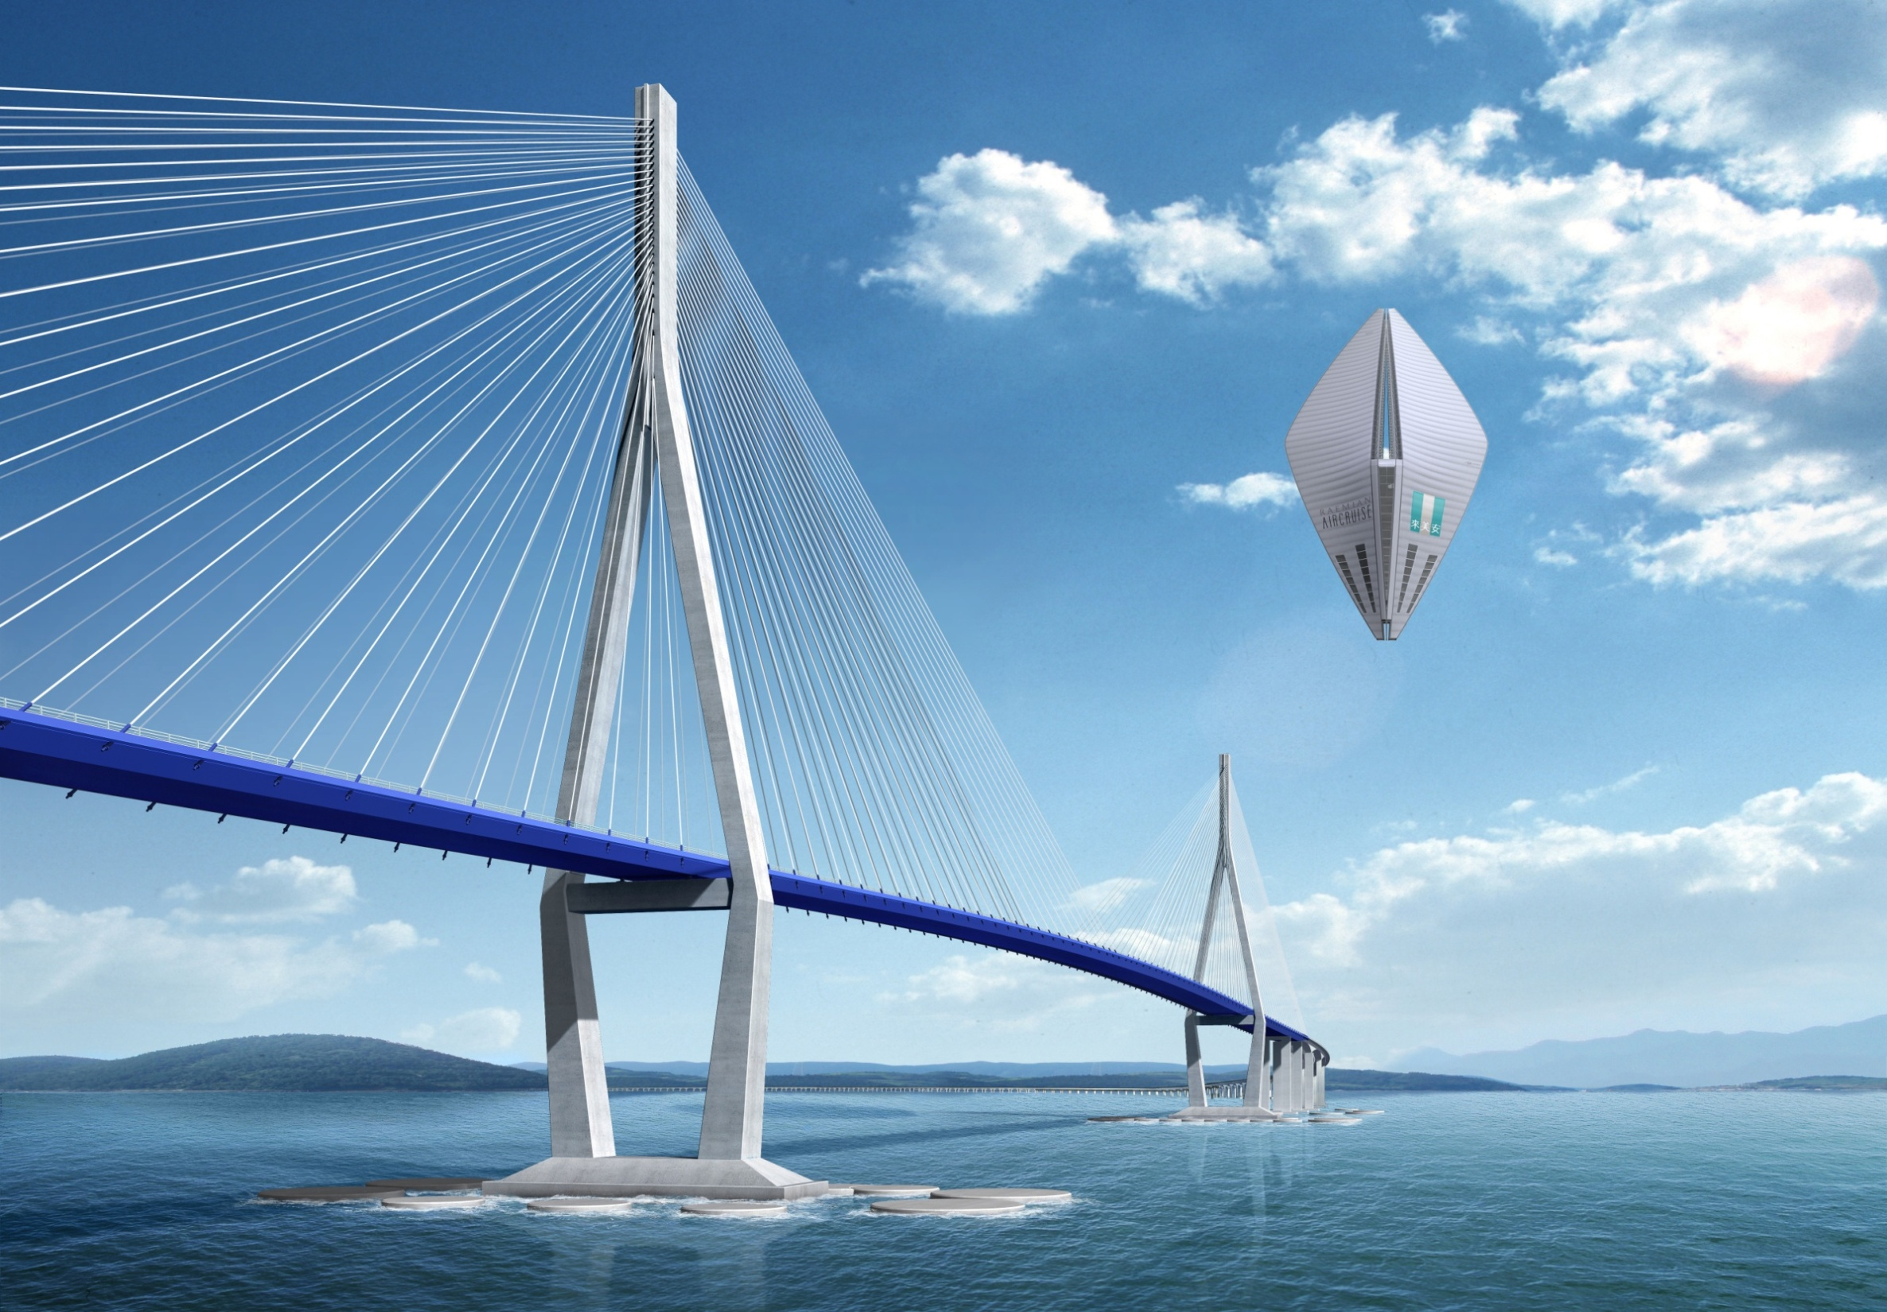
비전 주도의 R&D,
산업융합을 통해 신산업 창출
시모어 파웰(영국)이 삼성C&T에 제안한 관광과 운송에 대한 미래 비전
Notes:
그러나 마에다 건설의 이야기는 여기가 끝이 아니다.
우리나라와 관계된 이야기가 더 있다.
삼성경제연구소는 2005년 삼성물산 건설부문의 "마에다건설에서 마징가Z의 지하기지를 실제로 설계했다는 얘기가 있는데 자초지종을 알아봐 달라"는 의뢰를 받고 인사조직실 수석연구원 성상현 박사를 보내 일본 마에다건설 팬터지영업부를 방문 조사하였다.
( 관련 기사 : http://article.joins.com/news/article/article.asp?ctg=15&Total_ID=1650245 )
황당무계한 상상력으로 시작된 일에서 중요한 시사점을 포착한 삼성물산 건설부문은 미래 비전을 그리는 역할의 필요성을 인식하고 미래 주거생활의 비전을 시각화하는 프로젝트를 계획하게 된다.
삼성물산은 영국의 유명한 디자인기업 시모어파웰과 이 프로젝트에 착수하게 되었고 2008년 에어크루즈라는 컨셉을 개발하여 발표하게 된다.
(관련 기사 : http://development.co.kr/html/pr/press_view.asp?page_type=&idx=MTY5Nw%3D%3D&num=&page=48&sch_style=&sch_type=All&sch_txt= )
2008년 삼성물산 건설부문은 영국의 디자인기업 시모어 파웰과 함께 미래 주거생활의 미래 비전을 구상하는 프로젝트를 수행했다.
아래 이미지는 그 개발 결과 중 일부이다. 떠다니는 주거공간으로서의 비행선인 ‘에어 크루즈’의 컨셉을 제시하며 항공산업과 건설업의 융합이 그리고 있지만 이것은 디자인이 산업과 산업의 융합의 매개체라는 것을 상징하는 사례로서 이해할 수 있다.
예를 들어 비행선이 건강검진센터나 요양원을 의미한다고 보면 이것은 항공산업과 헬스케어산업의 융합 모델로서 무궁무진한 새로운 제품, 서비스, 비즈니스 모델, 신산업을 창출하는 컨셉이 될 수 있다. 저속으로 비행하는 크루즈와 같은 항공기 내에서 장기 투숙객을 대상으로 심리적 치유와 건강검진, 건강관리 프로그램, 유기농 식단 운영 등으로 건강을 되찾아주는 웰니스 헬스케어 센터가 될 수 있다. 이것은 세계 각지를 유영하면서 주요 도시에 정박해 여행, 문화체험 서비스를 제공할 수도 있다.
여기서 디자인은 인간의 잠재된 욕구로부터 새로운 사업기회를 발견함으로써 기존에 존재하지 않던 새로운 개념의 산업 생태계의 컨셉을 제시하고 구체적인 서비스 모델을 창조하는 역할을 하게 된다.
관련 글 : 마징가Z 지하기지를 건설하라. 마에다건설 환타지 영업부 이야기 http://cafe.naver.com/usable/2627

Slide 70
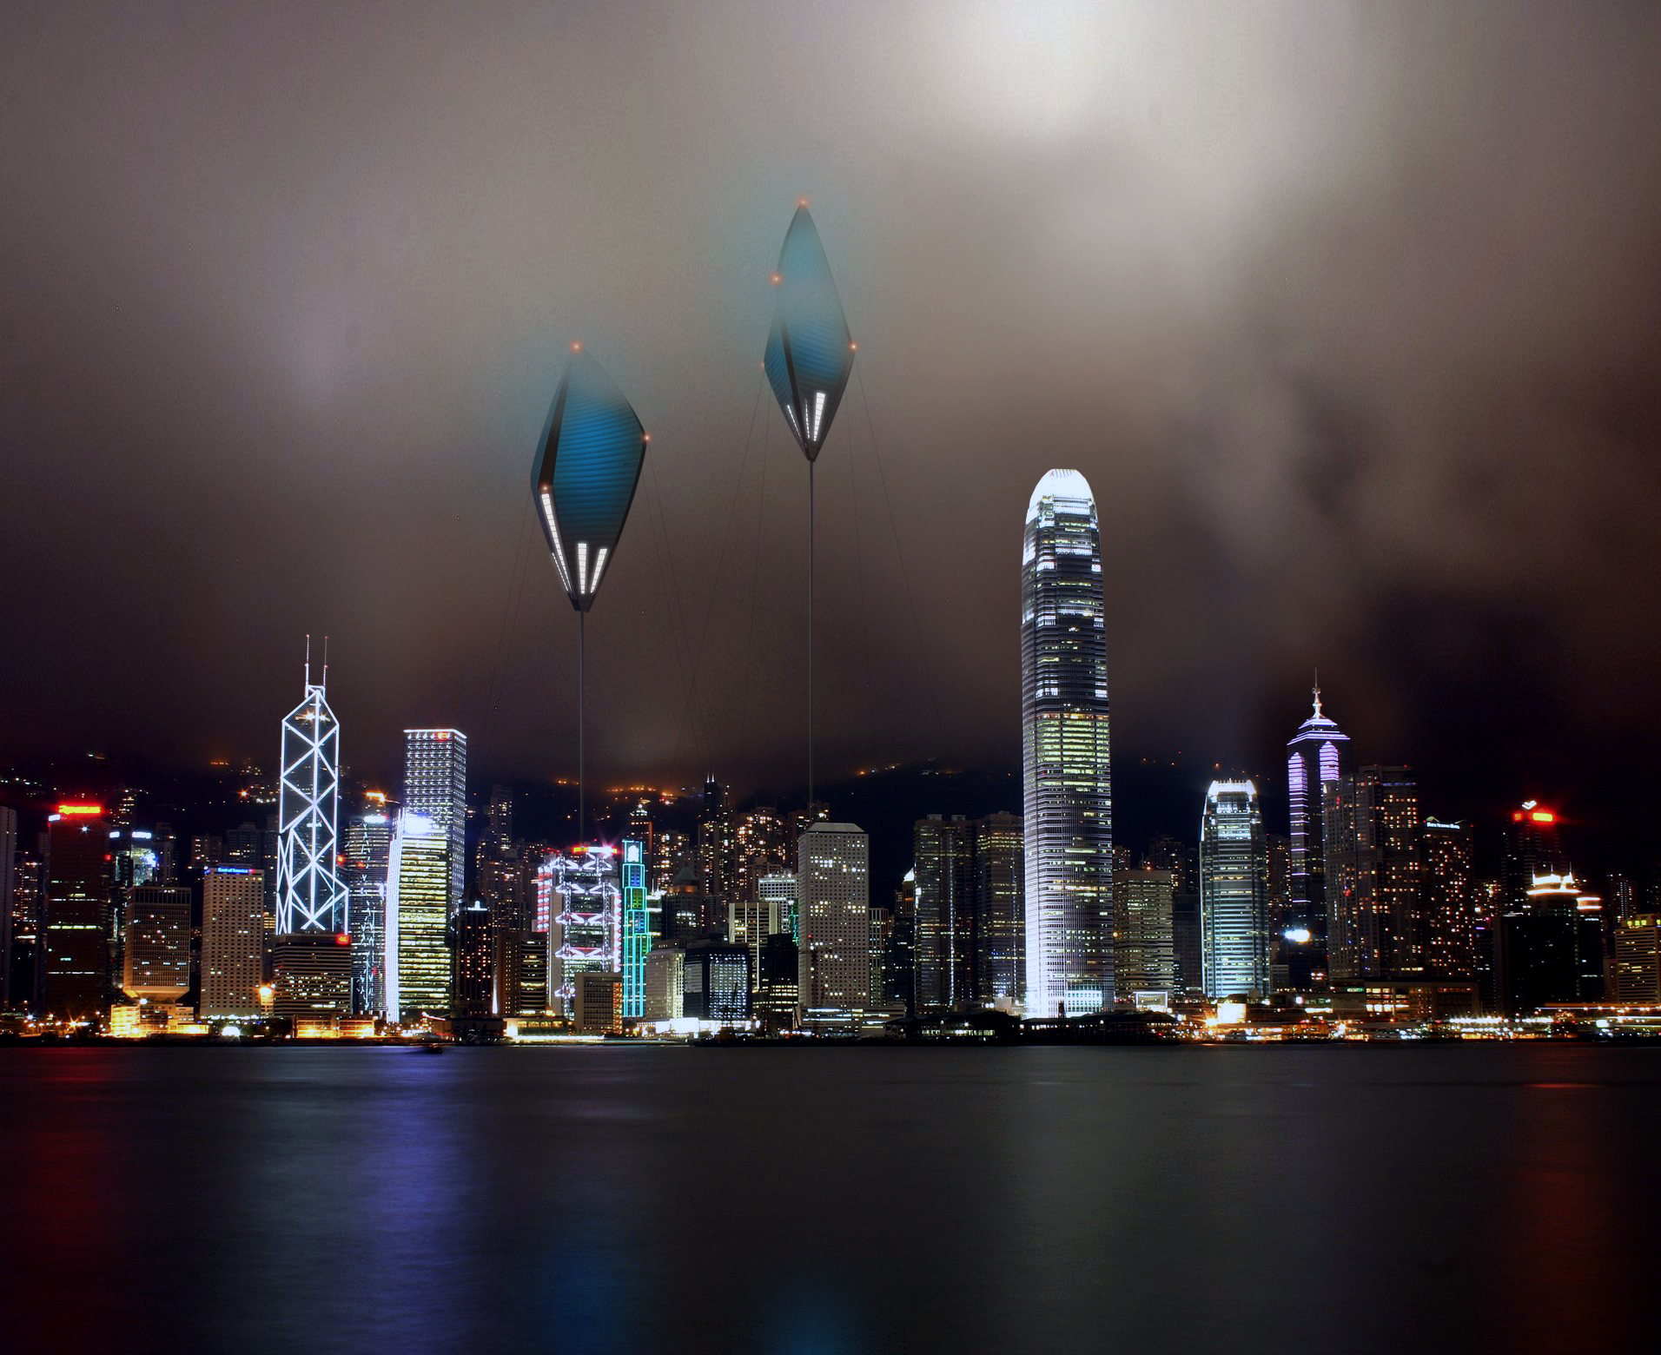
비전 주도의 R&D,
산업융합을 통해 신산업 창출
시모어 파웰(영국)이 삼성C&T에 제안한 관광과 운송에 대한 미래 비전
Notes:
디자인으로 실현하는 산업 융합의 미래 http://cafe.naver.com/usable/2700
산업융합의 연결자로 신산업을 창조하는 디자인
마에다건설은 일본을 대표하는 대형 건설업체이다. 20세기 최대의 프로젝트로 불리우는 도쿄만 아쿠아라인 인공섬을 비롯, 도쿄도청사, 요코하마 베이브릿지 등 역사적 의의를 지니는 대공사로 첨단 건설공법으로 명성을 떨쳐왔다. 2000년대 초반, 일본 건설사들의 부정부패 사건이 연이어 터지면서 마에다 건설의 분위기 또한 매우 어두웠고 해결책을 모색하던 중 기획부의 한 직원이 제안을 한다.
"혼다의 아시모 발표회에 참석한 적이 있는데 왜 건설회사는 이런 감동을 주지 못하는가...하고 생각해보았습니다. 우리도 모두가 꿈꾸는 가상의 프로젝트를 기획하고 모든 과정을 대중에게 공개합시다 "
이 제안에 대응해 회사측은 내부에 '판타지 영업부'를 신설하고 첫 번째 프로젝트로 마징가 Z 지하기지 건설에 돌입한다. 실제 건설을 하는 것은 아니고 견적을 내고 공사기간과 공정과정, 공정가능성을 검토하는 것이다. 사람들에게 꿈과 희망을 심어주기 위한 프로젝트이니만큼 원작의 세세한 부분까지 놓치지 않고 현실화하기 위해 진지함을 잃지 않았다. 원작에 '마징가Z 기지는 후지산 기슭 남쪽에 있다'는 단 한 줄의 단서를 토대로 후지 산 남쪽 전체의 지질을 조사하고 기지가 건설될 수 있는 입지조건을 확보하는 한편, 굴착, 승강기, 배수시설 등이 실제 애니메이션 속의 장면과 일치하도록 설계를 해 나갔다. 누구라도 720억원이면 마징가 Z 출동기지를 만들 수 있을 정도의 완성도로 설계도면이 완성된 후 프로젝트가 종료되었다. 판타지 영업부는 이 모든 공정, 설계 과정과 부서 회의 내용을 자신들의 홈페이지에 올리고 고객들과 소통했다. 이 과정에서 사람들의 반응은 대단했다. 일본의 마징가Z 세대들이 웹사이트가 다운될 정도로 몰려들었고 프로젝트 이후 마에다건설에는 취업 희망자가 구름처럼 몰려들었다. 총 1억엔 이상의 홍보효과와 회사의 이미지 제고 효과가 있었다고 평가되고 있다. 마에다건설은 그 후에도 '은하철도999 우주레일을 건설하라', 우주전함 야마토 기지 등의 프로젝트를 지속해가고 있다.
급기야 삼성물산 건설부문은 "마에다건설이 마징가Z 지하기지를 설계한다는데 자초지종을 알아봐 달라"고 삼성경제연구소에 의뢰하게 되고 팬터지영업부를 방문 조사하였다. 황당무계한 상상력으로 시작된 일에서 중요한 시사점을 포착한 삼성물산 건설부문은 미래 비전을 그리는 역할의 필요성을 인식하고 미래 주거생활의 비전을 시각화하는 프로젝트를 계획하게 된다. 삼성물산은 영국의 유명한 디자인기업 시모어파웰과 미래 비전을 구상하는 프로젝트에 착수하게 되었고 2008년 에어크루즈라는 컨셉을 개발하여 발표하였다.
에어크루즈는 본래 공중을 떠다니는 비행선형 주거 모델인데, 이것을 건강검진센터(또는 장기 요양원)라는 개념으로 보면, 항공과 의료산업이 융합 되는 새로운 산업으로 볼 수 있다. 저속으로 비행하는 크루즈와 같은 항공기 컨셉과 보건의료산업 융합으로 날으는 건강검진센터를 개발함으로써 새로운 개념의 산업 생태계를 창조할 수 있는 것이다.
이를 통해 창출 가능한 비즈니스 모델은
- 고품위 의료관광 컨설팅 서비스
- 웰니스에 관심이 많은 장기 비행 투숙객을 위한 숙박서비스
- 지상-항공간 원격 진료 서비스
- 의료 검진 장비 렌탈 서비스
- 제한된 공간안에서 라이프로그 분석을 통한 개인 맞춤형 건강관리 서비스
- 웰니스 식단 컨설팅 서비스
- 비행선내에서 이루어지는 컨벤션사업 및 관련 서비스
- 비행선내에서 이루어지는 엔터테인먼트사업 및 관련 서비스 등
매우 다양한 형태로 구상해 볼 수 있다. 이것은 디자인이 신기술, 신상품 개발을 주도할 수 있는 가능성을 제시하는 하나의 예시라고 할 수 있다. 디자인이 외형상 매력도를 높이는 치장의 역할을 넘어, 상상력과 창의성을 기초로 미래의 지향점을 제시하고 사용자의 잠재욕구를 찾는 방법으로서 사용되는 것이다. 삼성전자 뿐 아니라 많은 글로벌 기업들은 이미 사용자의 욕구를 발견하기 위한 다양한 방법을 연구하고 있는 중이다.*
* 삼성전자는 2015년 강남 우면 지구에 디자인R&D 단지인 ‘디자인시티’를 구축, 디자인 관련 인력 1만명을 운영할 계획. UX, UI 등 삼성전자의 소프트 경쟁력의 원천이 될 예정임 ‘삼성 우면산 디자인시티, 2015년 1만명 모인다’, 머니투데이, 2012. 5. 4.
* LG전자는 디자인경영센터 산하 UX혁신연구소를 2012년 3월 안승권 LG전자 최고기술책임자(CTO) 직속 ‘UX연구소’로 확대 개편. ‘UX연구소’는 전 제품의 UX전략 수립, 소비자 연구를 겸하는 콘트롤 타워로서 역할을 수행하기 위해 디자인, 인지과학, 인지공학, 심리학 분야 전문가 채용을 확대함. ‘LG전자도 바빠졌다.. UX 기술 확보 총력전’, 아시아경제, 2012. 8. 28.
* 인텔(Intel)은 2010년 ‘미래 컴퓨팅 시대를 주도하려면 무엇보다 사람을 이해하는 것이 중요하다‘며 미래연구 부서로서 인터랙션과 경험연구(Interaction and Experience Research: IXR)센터 개소. 사회과학, 디자인, HCI(Human computer interaction)의 전문가들로 구성
* 자동차 부품/ 공구로 알려진 Bosch는 2011년부터 독일 본사에 UX 센터를 설립, 2013년까지 인도(Bangalore)와 중국(Shanghai)에 스튜디오를 설립하고, 2014년에 미국(Palo Alto)으로 확장 계획 중
정부R&D에 있어서도 산업 기술 뿐 아니라 인간 욕구에 대한 연구가 필수적으로 이루어져야 한다. 수요자의 욕구가 중요한 이유는 욕구에 대응하여 산업이 형성되기 때문이다. ‘보고 싶다’라는 하나의 욕구는 디스플레이산업, 가전산업, 영화산업 등 많은 산업과 연결되어 있다. TV, 안경, LED, 디지털 카메라, 3차원 입체 기술 등 수많은 제품 및 기술과도 연결된다. 사회 발전에 따라 인간 욕구는 계속 고도화 되고 있기 때문에 그 욕구가 어떤 방향을 향하고 있는지 아는 것은 곧 미래 시장을 발견하는 시야를 얻는 것과도 같다. 따라서 극단적으로는 지금까지의 정부R&D가 첨단기술을 전제로 한 것이었다면 이제는 기술을 전제로 하지 않은 R&D가 실현되어야 한다고 말할 수 있다. 최신 과학과 기술의 발전 가능성에 근간한 한 기술 로드맵을 토대로 우리의 미래를 구상할 것이 아니라 앞으로 우리가 원하게 될 삶의 욕구를 전망하고 그것을 바탕으로 필요한 기술과 제품, 서비스를 구상할 수 있는 방법을 연구해야 한다.
그렇다면 수요자의 욕구는 어떻게 알아낼 수 있을까? 깊이 생각해본다거나 누군가의 의견을 듣는 것으로는 안 된다. 스티브잡스가 ‘많은 경우 사람들은 원하는 것을 보여주기 전까지는 무엇을 원하는 지도 모른다.’고 단언했던 것처럼, 수요자 스스로도 스스로의 욕구를 이해하지 못하기 때문이다. 따라서 우리가 원하는 미래가 무엇인가 알기 위해서는 우리가 원하는 것이 무엇인가를 알아내기 위한 방법과 지식이 필요하다. 그래서 수요자의 마음 속을 알아내는 귀신같은 리서치 방법을 가진 디자이너가 쓴 책이 최근 베스트셀러가 되고 있는 것이다.
이것이 서비스산업의 중요성이 커지고 있는 지금, 정부R&D에 있어서 소비자의 잠재된 니즈를 찾고 심리와 감성을 다룰 수 있는 디자인기술이 연구되어야 하는 이유이다. 인간의 심리, 욕구는 과학과 기술의 발전을 이끄는 근본적 동기이다. 사용자 니즈 중심으로 달성하고자 하는 비전을 설정하고 나면 그 실현을 위해서 기술과 산업은 자연적으로 서로 융합되게 된다. 목적으로서가 아니라 수요에 따른 결과가 되었을 때 융합은 비로소 제 기능을 하게 될 것이다.
2013. 11. 26. 어딘가 기고하기 위해 기존에 썼던 글 수정 중...
* 마에다건설과 삼성물산에 관한 추가 정보 : http://cafe.naver.com/usable/2627

Slide 71
비전 주도의 R&D,
산업융합을 통해 신산업 창출
산업
서비스
제품
기술

Slide 72
비전 주도의 R&D,
산업융합을 통해 신산업 창출
산업
산업
서비스
서비스
제품
제품
기술
기술
Notes:
디자인은 인간의 잠재된 욕구로부터 새로운 사업기회를 발견함으로써 기존에 존재하지 않던 새로운 개념의 산업 생태계의 컨셉을 제시하고 구체적인 서비스 모델을 창조하는 역할을 하게 된다.
<항공 + 헬스케어산업 융합로 창출 가능한 비즈니스 모델(예시)>에서는
각종 기술과 다양한 산업이 융합되어야만 달성될 수 있는 목표를 제시하고 있다.
이 비전이 타당하고 매우 매력적이라면 비전에서 제시된 산업과 서비스, 제품이 개발 될 수 있는 방법을 찾게 되기 때문에 필연적으로 다양한 기술간 융합이 실현되는 것이다.
디자인산업은 산업과 산업을 융합하여 새로운 산업을 창출하는 연결자의 역할을 함으로써 창조경제를 이룰 구체적인 전략으로서 주목할 필요가 있다.
산업융합 촉진자로서 디자인의 역할이 확대되어야 한다는 점이다. 속성이 다른 생태계를 서로 연결하여 새로운 융합 신산업의 창의적 비전을 제시하고 기존에 생각지 못했던 서비스 비즈니스 모델과 제품 등을 구상하는 것은 각 산업의 전문영역에서는 시도되기 어려운 역할이다. 디자인산업에 이러한 역할을 수행할 수 있는 기회를 주고 매력적인 미래가 도출되었다면 국가 차원에서 과감하게 새로운 미래의 실현을 위해 연구개발 역량을 집결하여야 한다. 산업 융합 촉진자로서의 역할은 앞으로 디자인산업에게 주어질 가장 도전적인 과제 중 하나가 될 것이다.

Slide 73
1. 산업에서의 과제
산업의 서비스화에 대한 대응
인간/수요자 중심으로 전환
2. 공공에서의 과제
모두를 배려하는, 모두를 위한 국가 디자인
우리 모두가 꿈꿀 만한 미래를 디자인

Slide 74
인간 중심 디자인 실현을 위한 행동지침
사용자와 공감하고, 관찰하라
오감을 통해 민감하게 느껴라
가능한 가시화

Slide 75
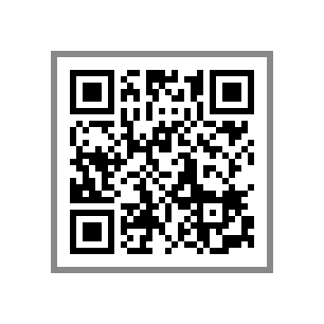
감사합니다!
한국디자인진흥원 윤성원 design@naver.com www.usable.co.kr
이 내용은 개인의 의견이며 한국디자인진흥원의 공식 입장과 다를 수 있습니다.
내용 중 오류가 있다면 저의 책임입니다. (작성 2009~2021)
Notes:
75

